Slide 1
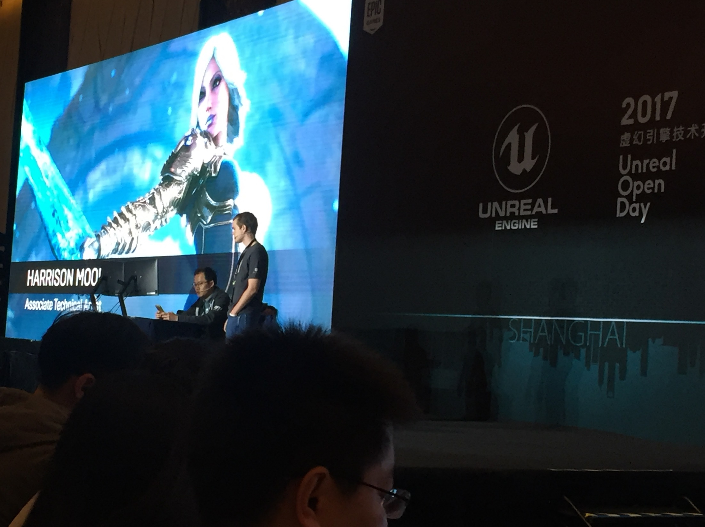
Deadline整理， 桌子22条腿校对（2017.04.26）
Notes:
Open Day 最后一个分享， 来自于Epic自己的《Paragon》（中文名《虚幻争霸》）， 台上分享的小哥是Epic的TA， 封面是新英雄“冰霜女巫”， 设定主题词是“邪恶， 冷艳”（PS：总感觉跟邪恶不太沾边。。。）

Slide 2
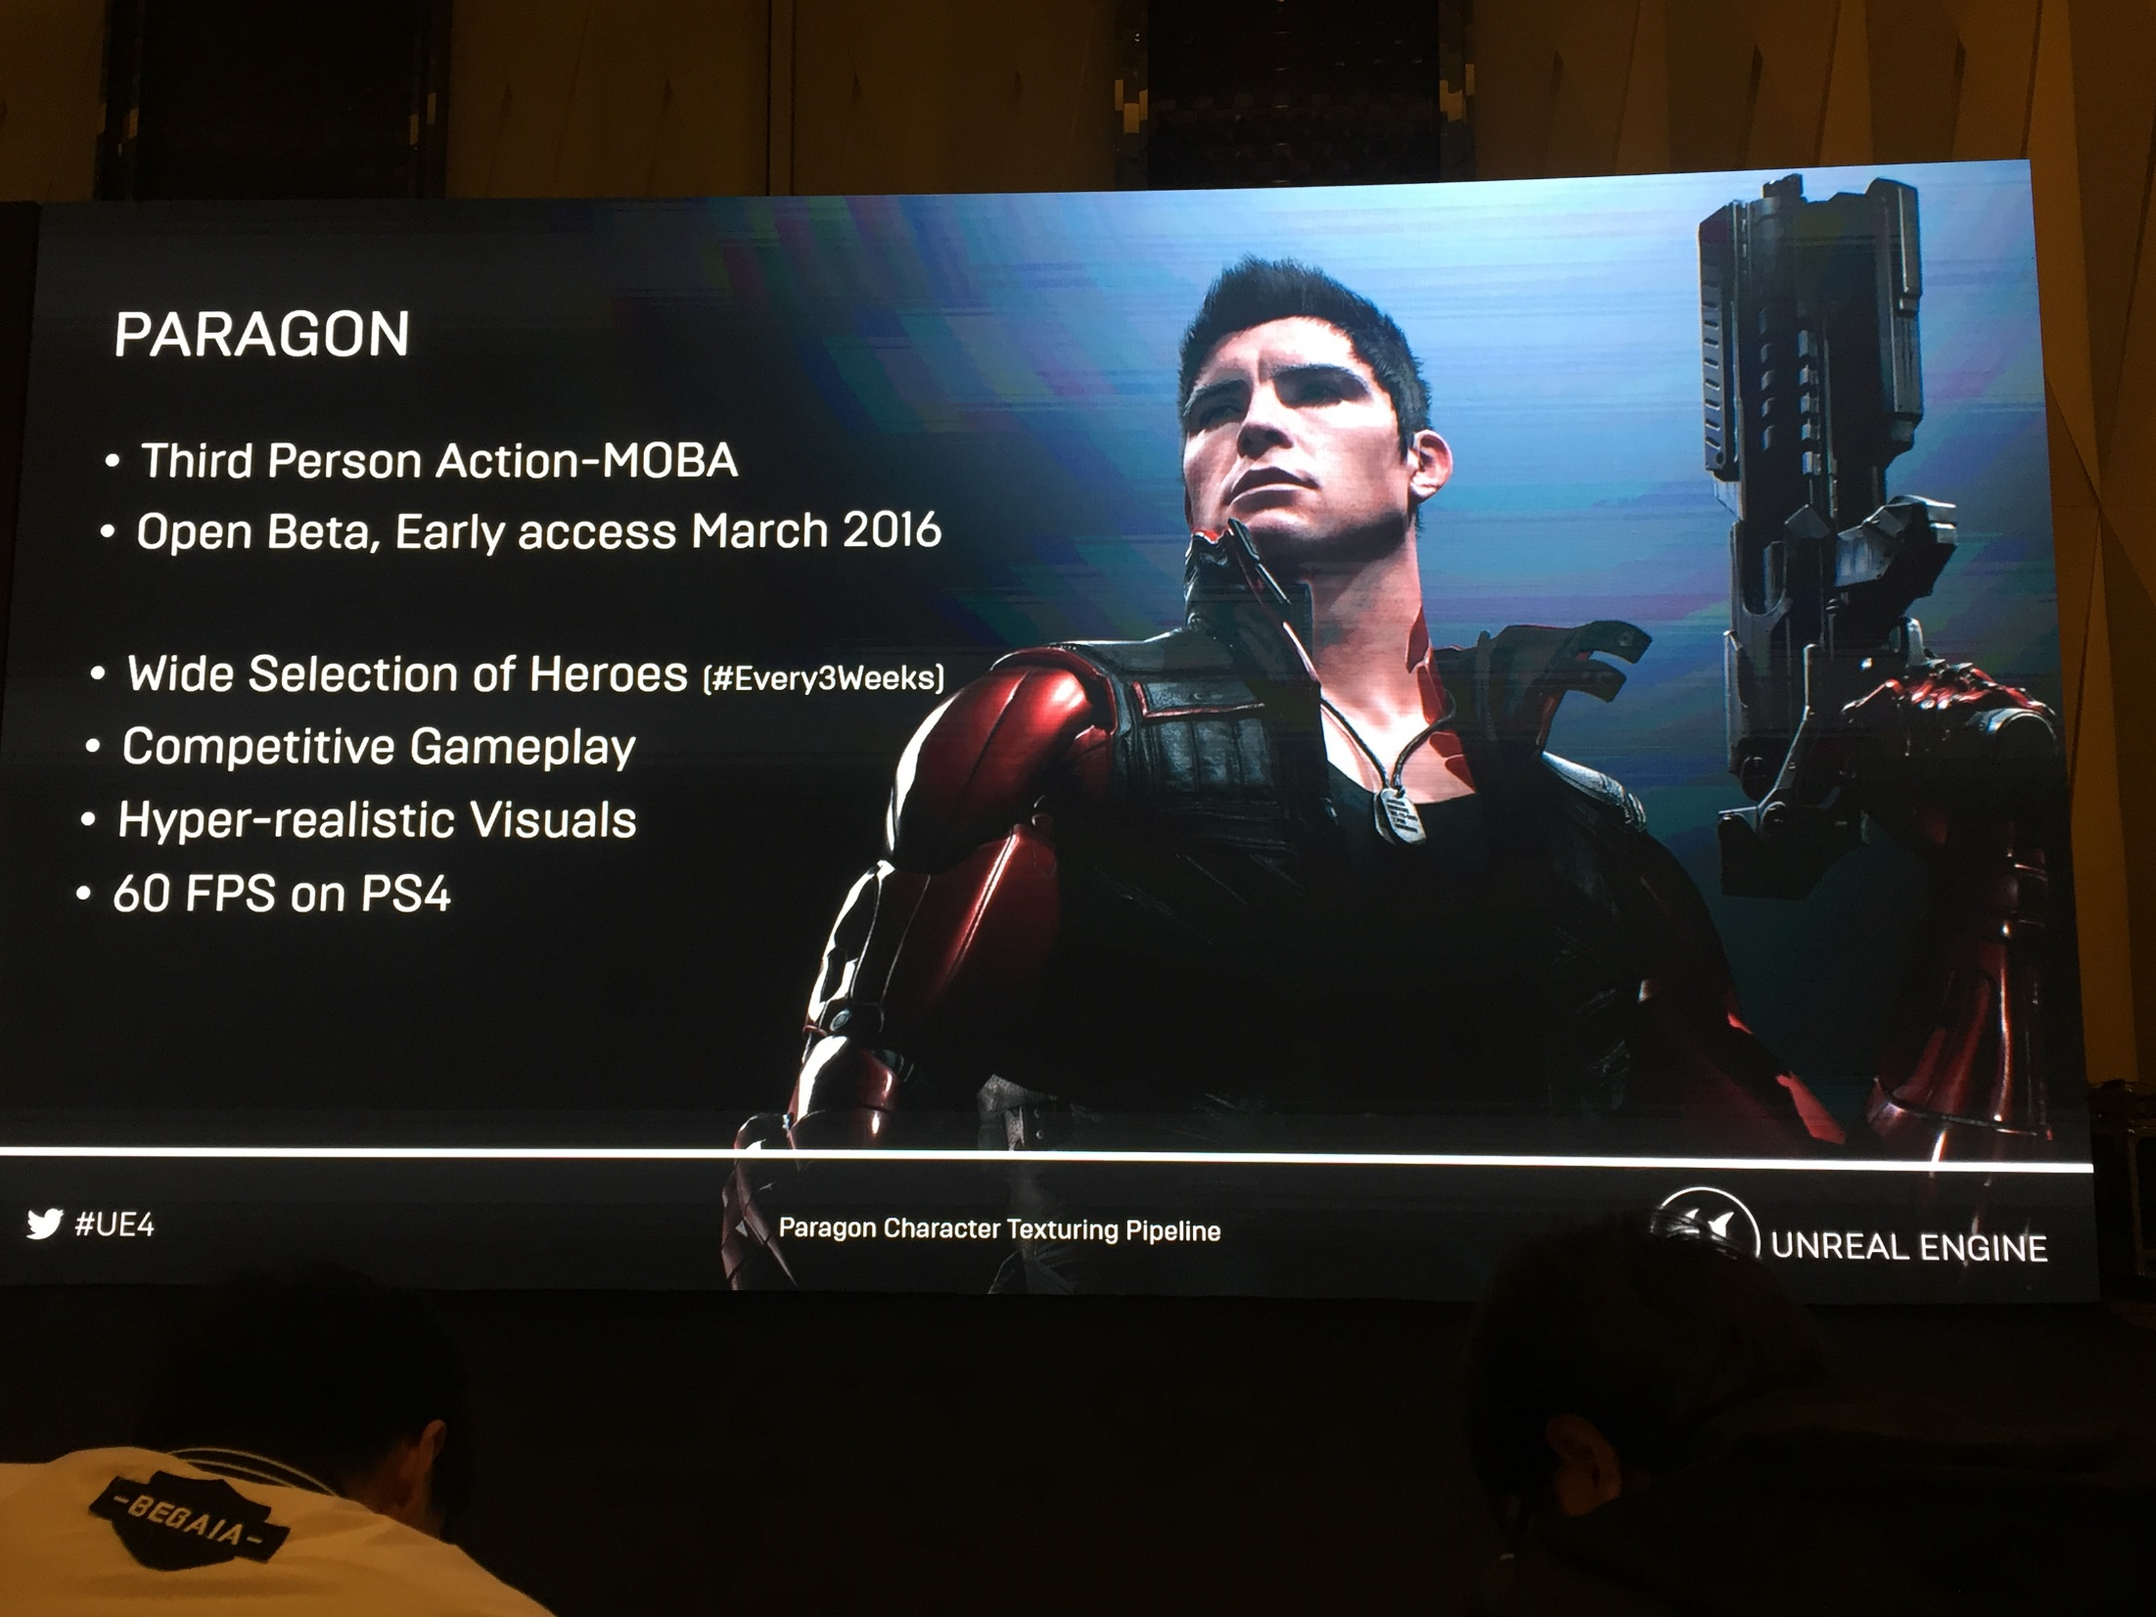
Notes:
Paragon的介绍
PS： 这么复杂的着色居然能在ps4上1080p分辨率下以60fps的速度进行渲染, 说明虽然带来了复杂效果， 但是一旦达到美术目的, 就不用额外的进行资源堆量提升效果了. 也是一种可取的思路。

Slide 3
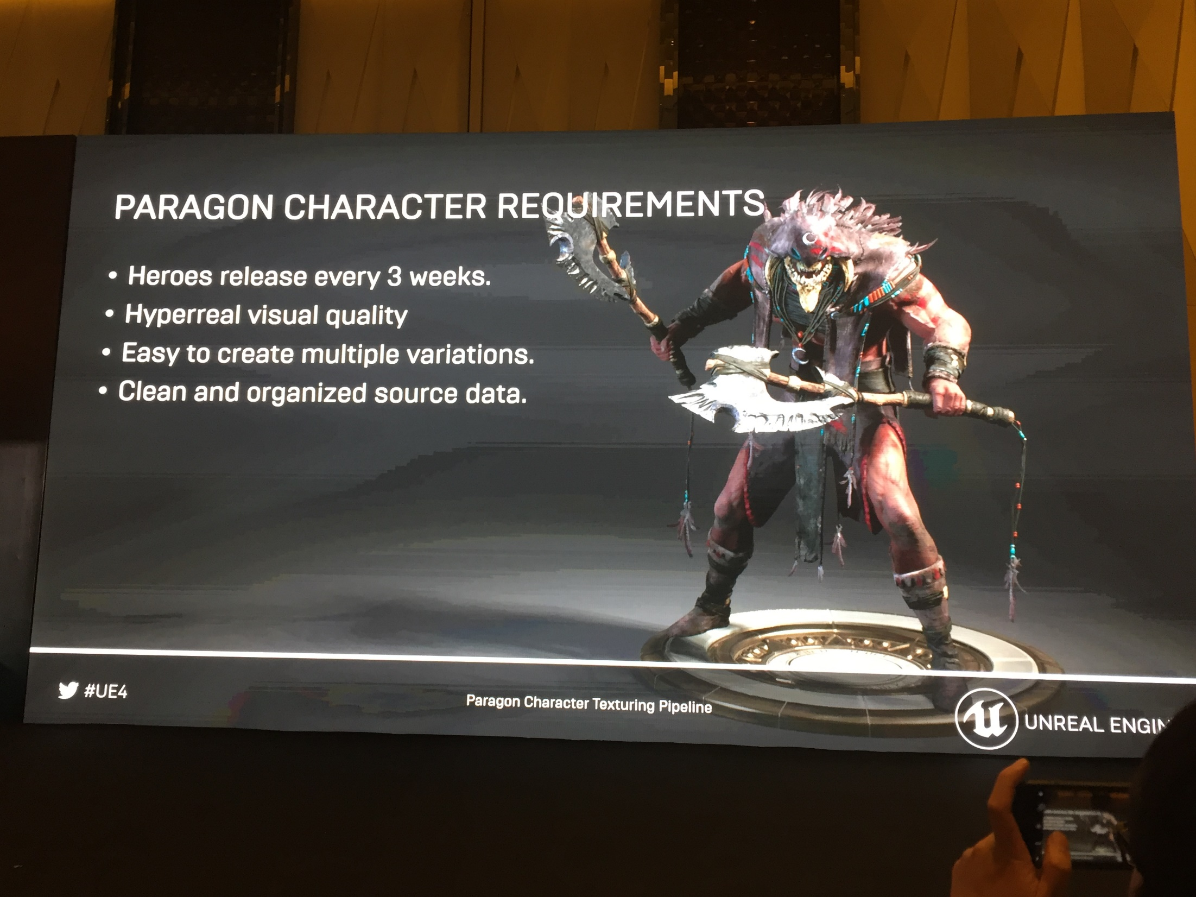
Notes:
每3周更新一个英雄(这个速度已经超越了手游角色的单个角色最低时间了, 所以可能是有并行. 只是每三周放出来一个)
极佳的视觉效果
很容易创建不同版本的外观（同一英雄多皮肤制作难度低）(不同皮肤占用的资源容量也急剧降低)
良好管理的源始资源文件（Sustance Painter源文件， Substance Designer源文件等）

Slide 4
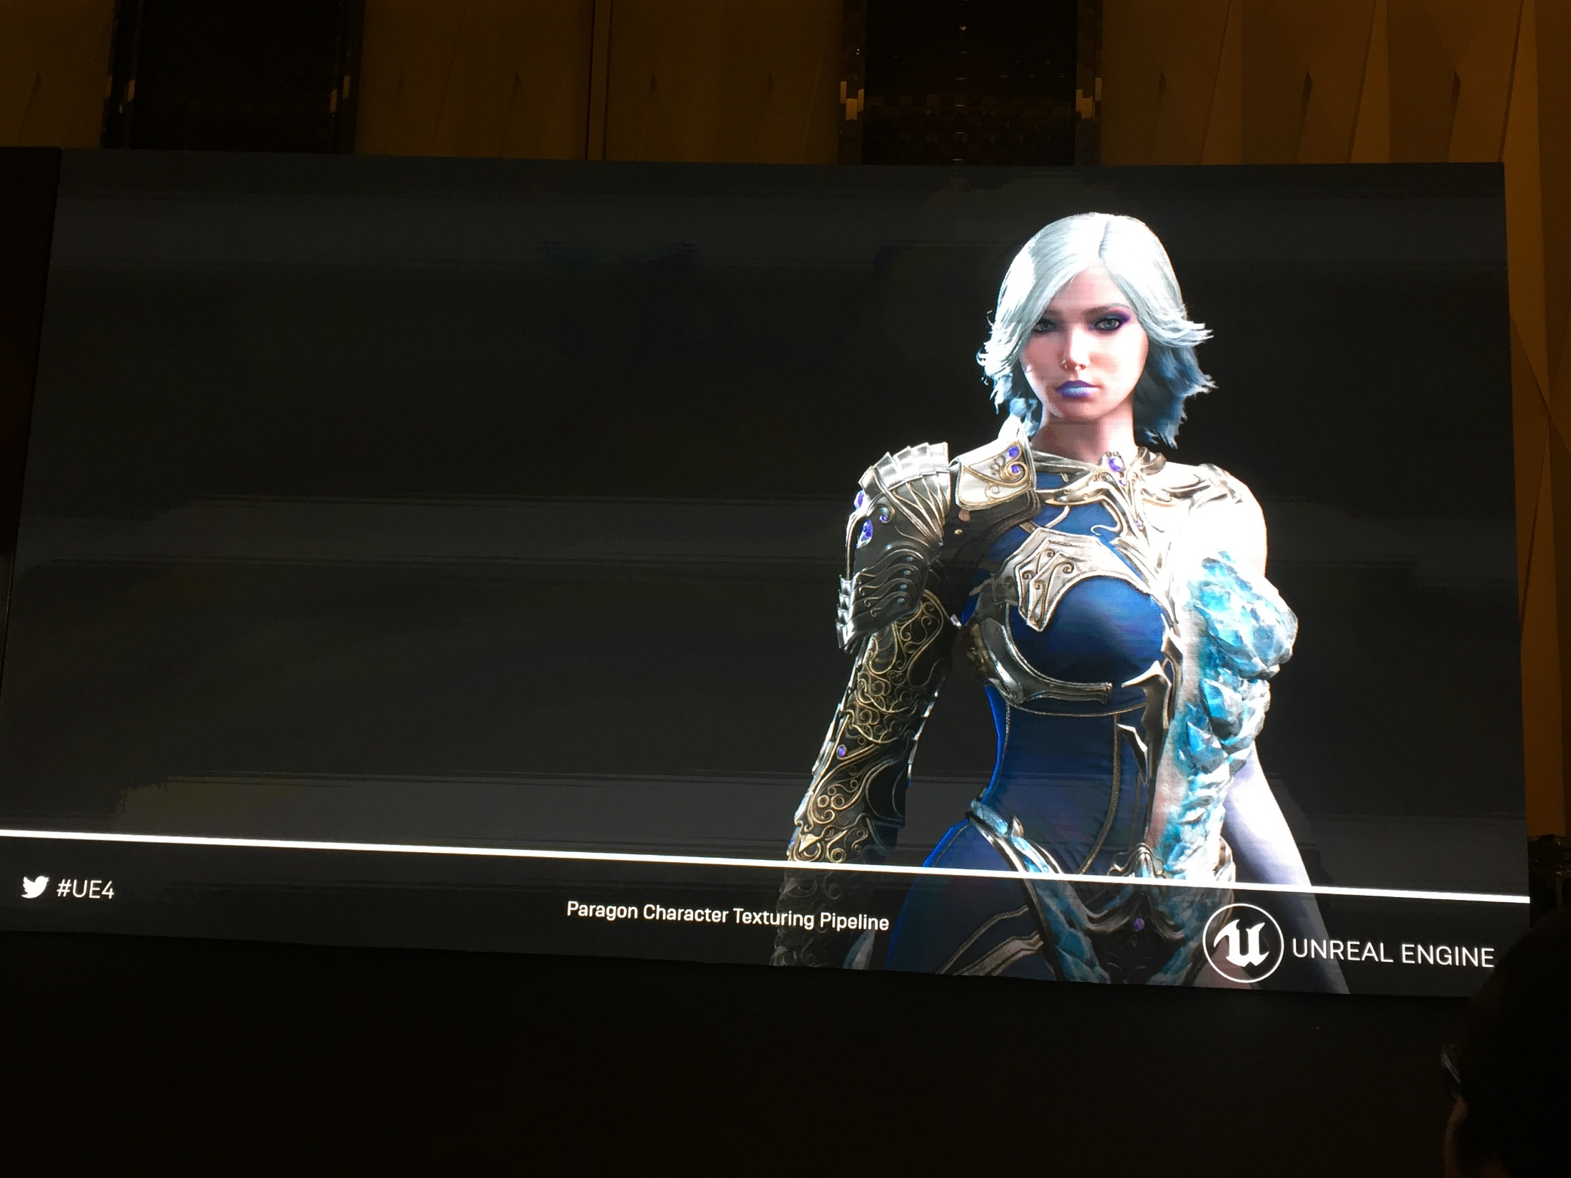
Notes:
冰霜女巫展示

Slide 5
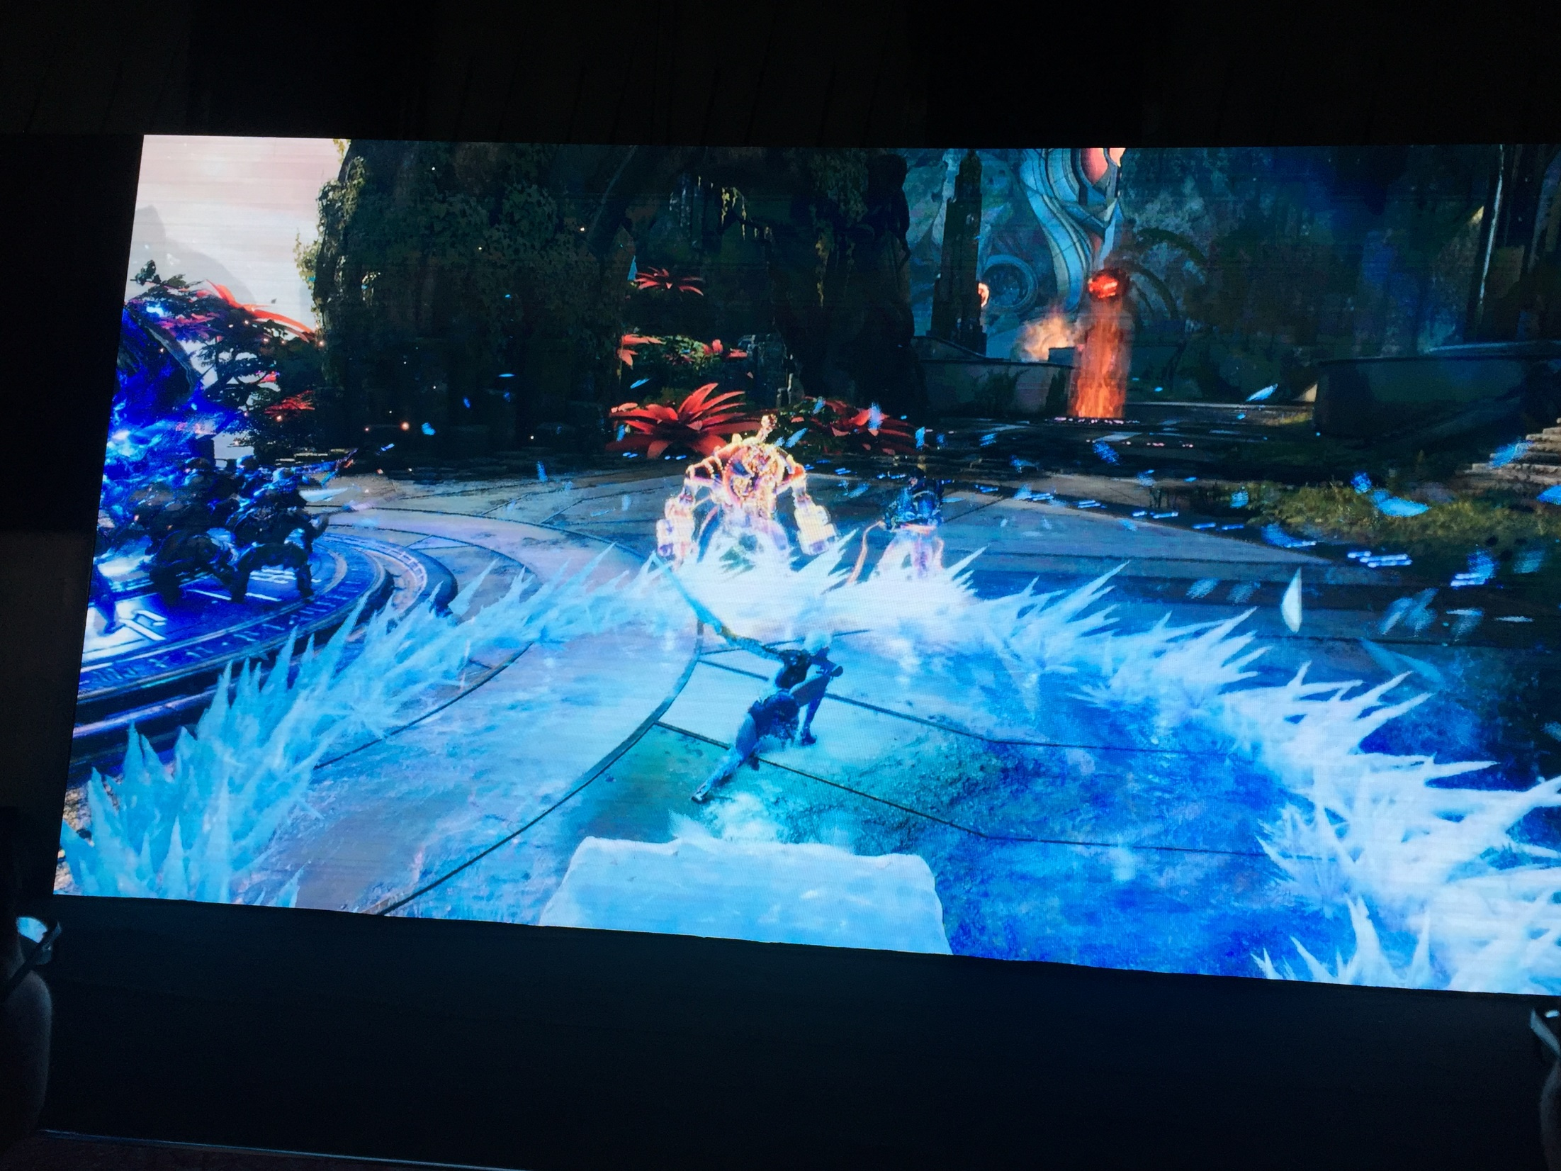
Notes:
冰霜女巫展示， 技能本身会带冰冻效果， 命中的目标会有相关材质变化

Slide 6
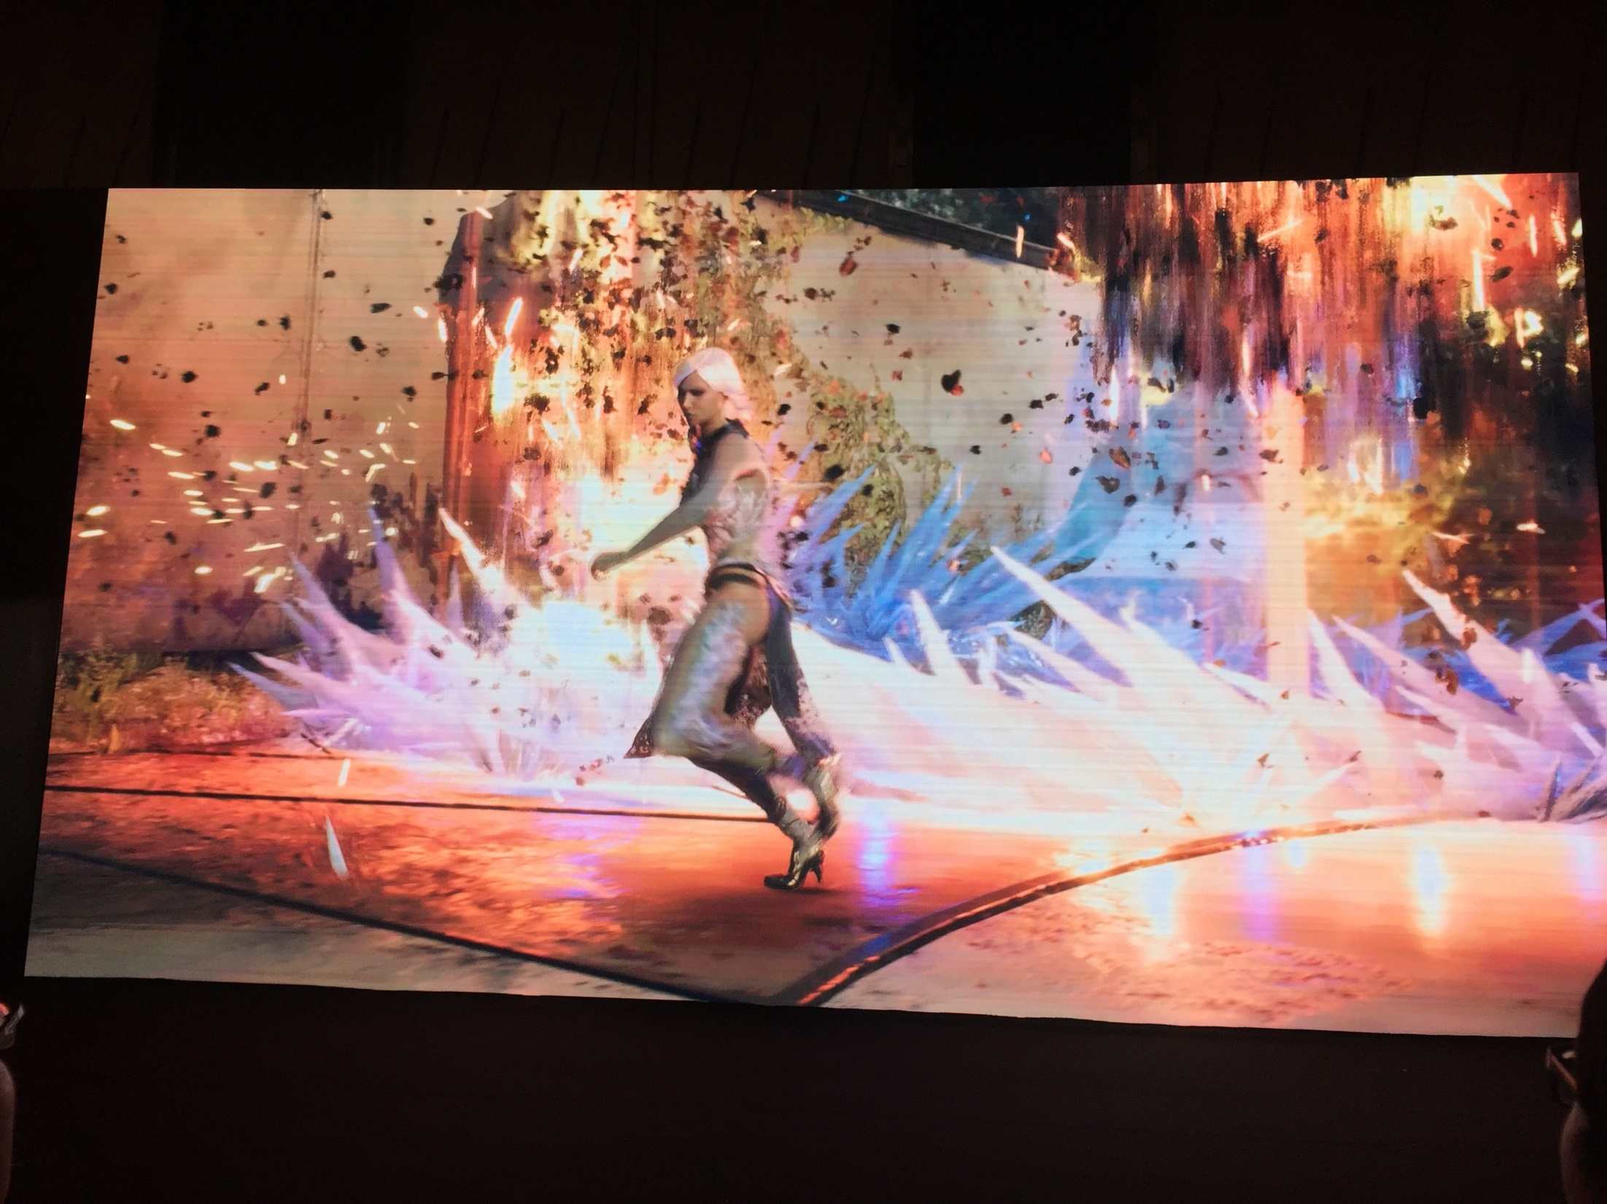
Notes:
冰霜女巫展示

Slide 7
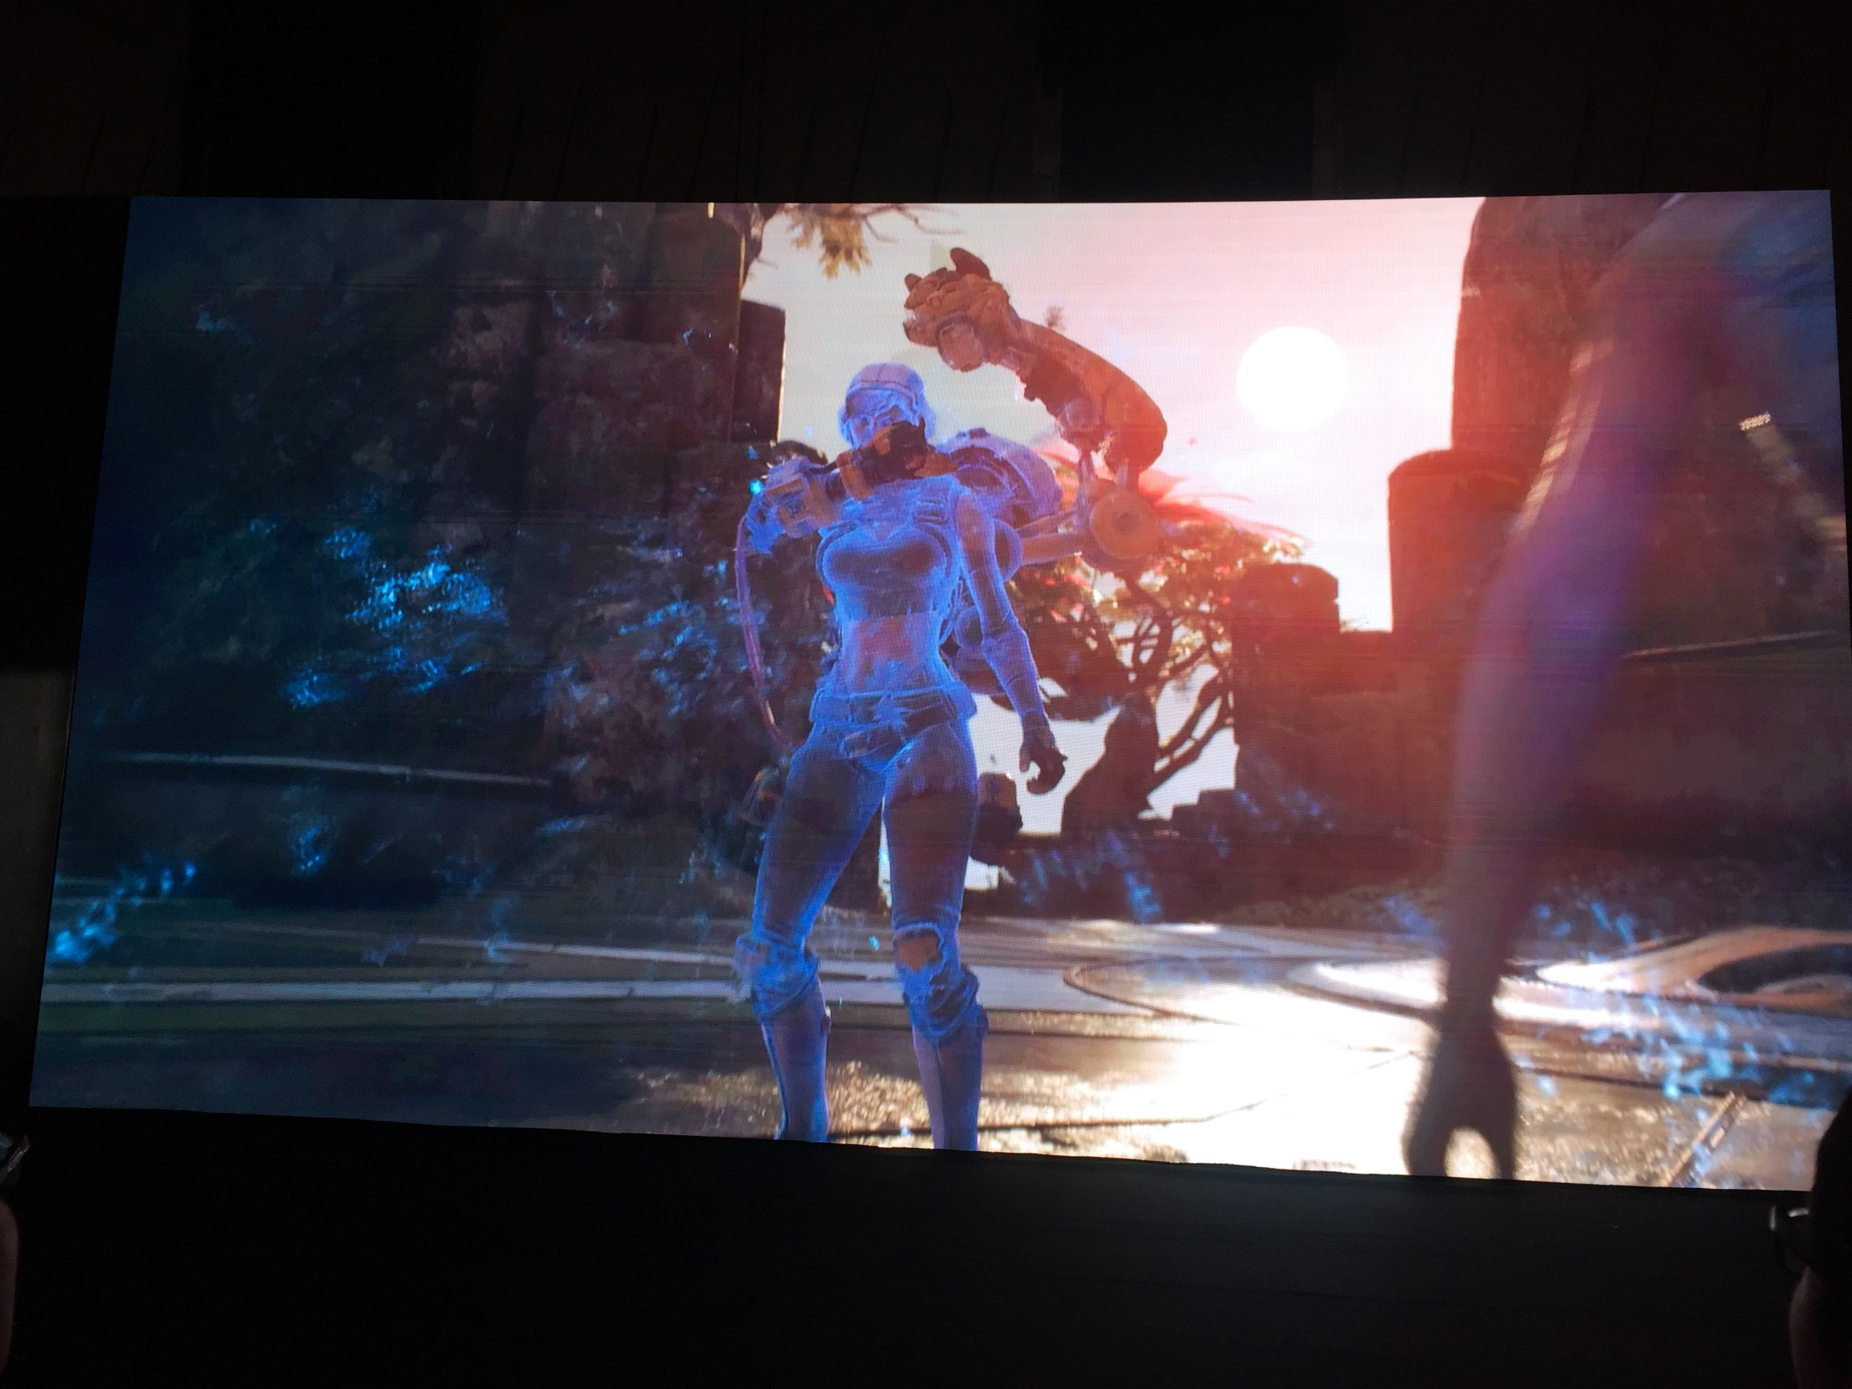
Notes:
冰霜女巫展示， 击中目标的材质变化

Slide 8
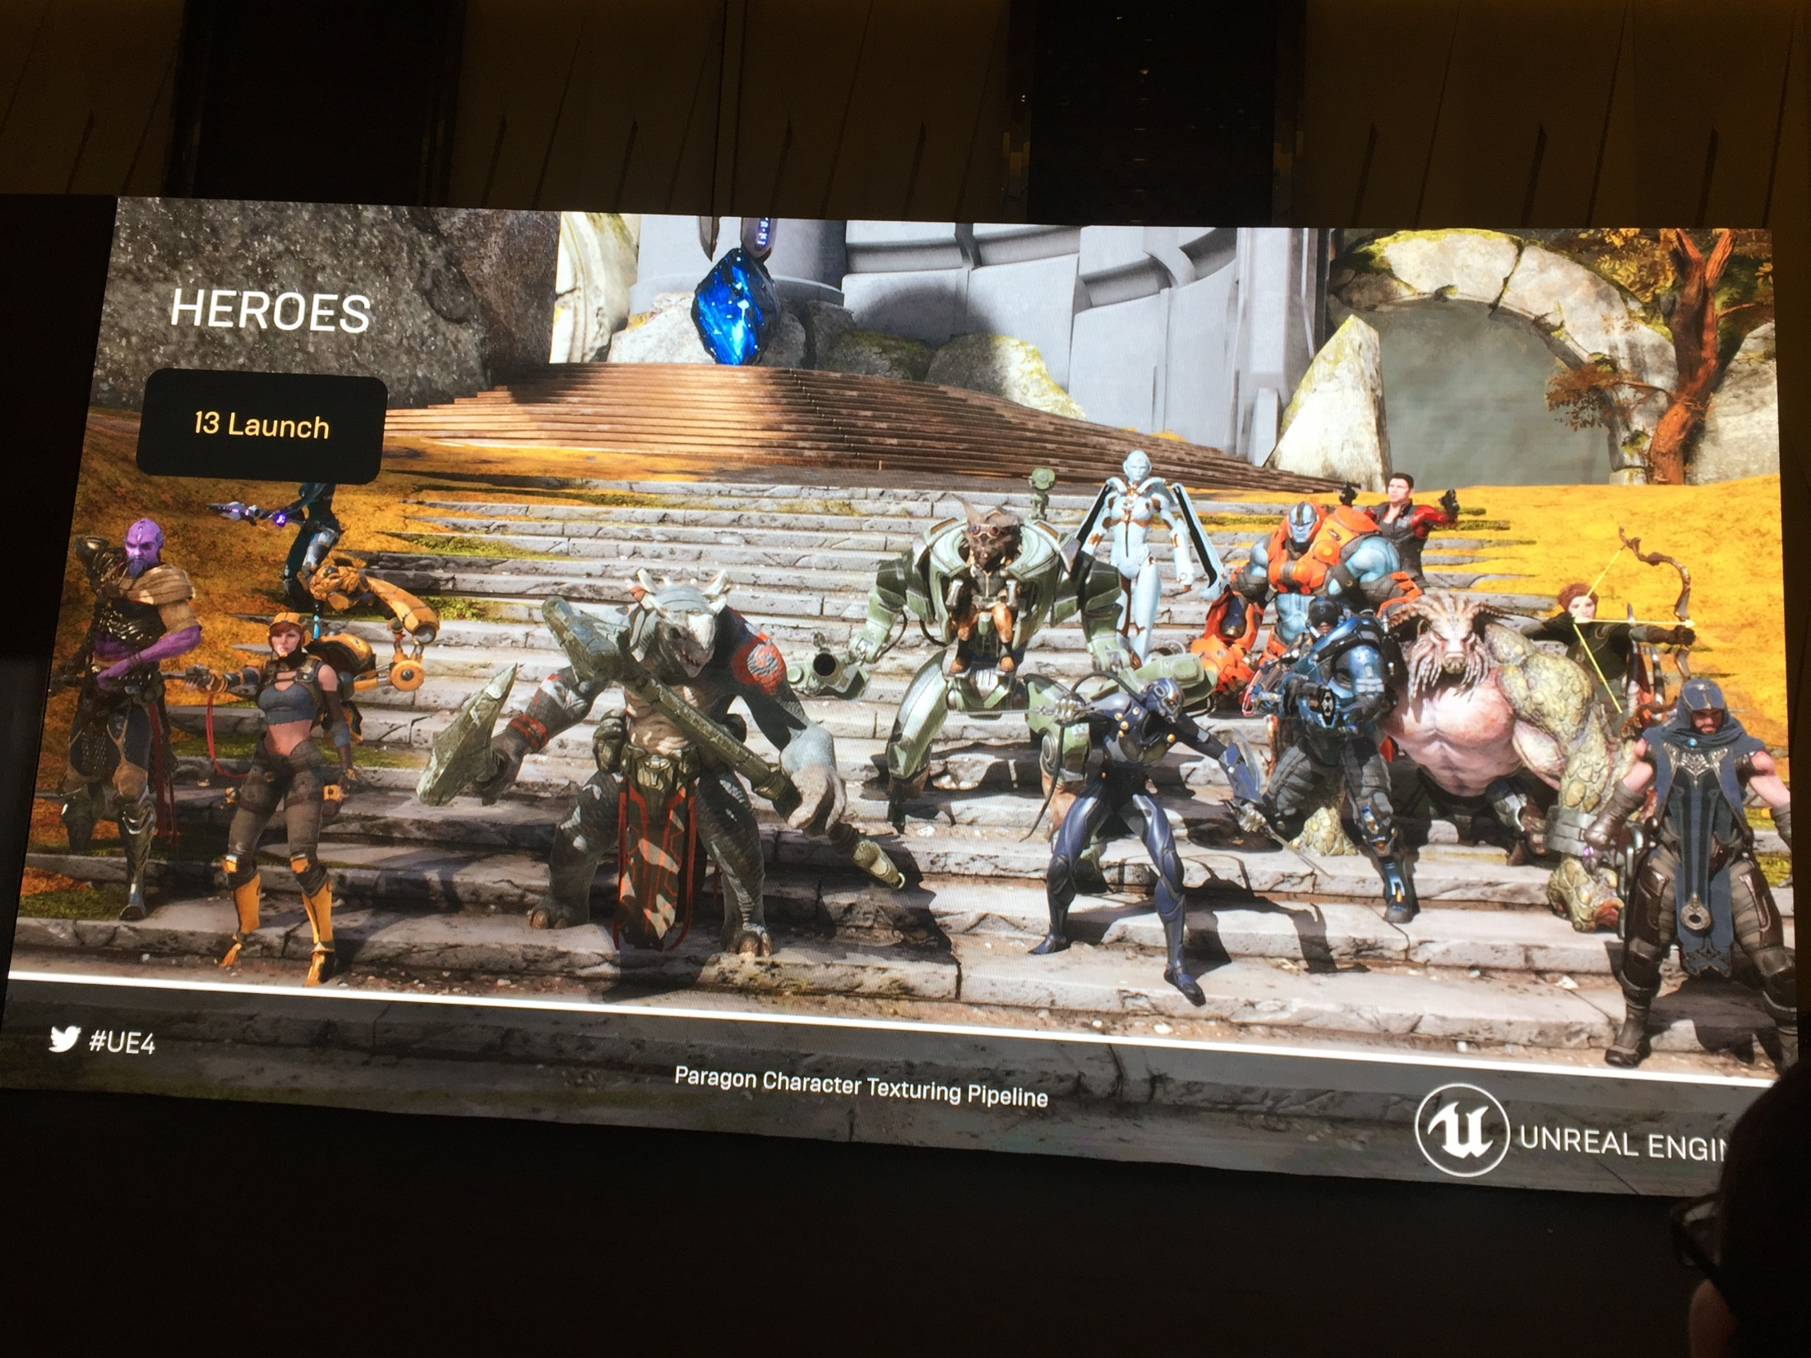
Notes:
最初的版本，Paragon有13个英雄

Slide 9
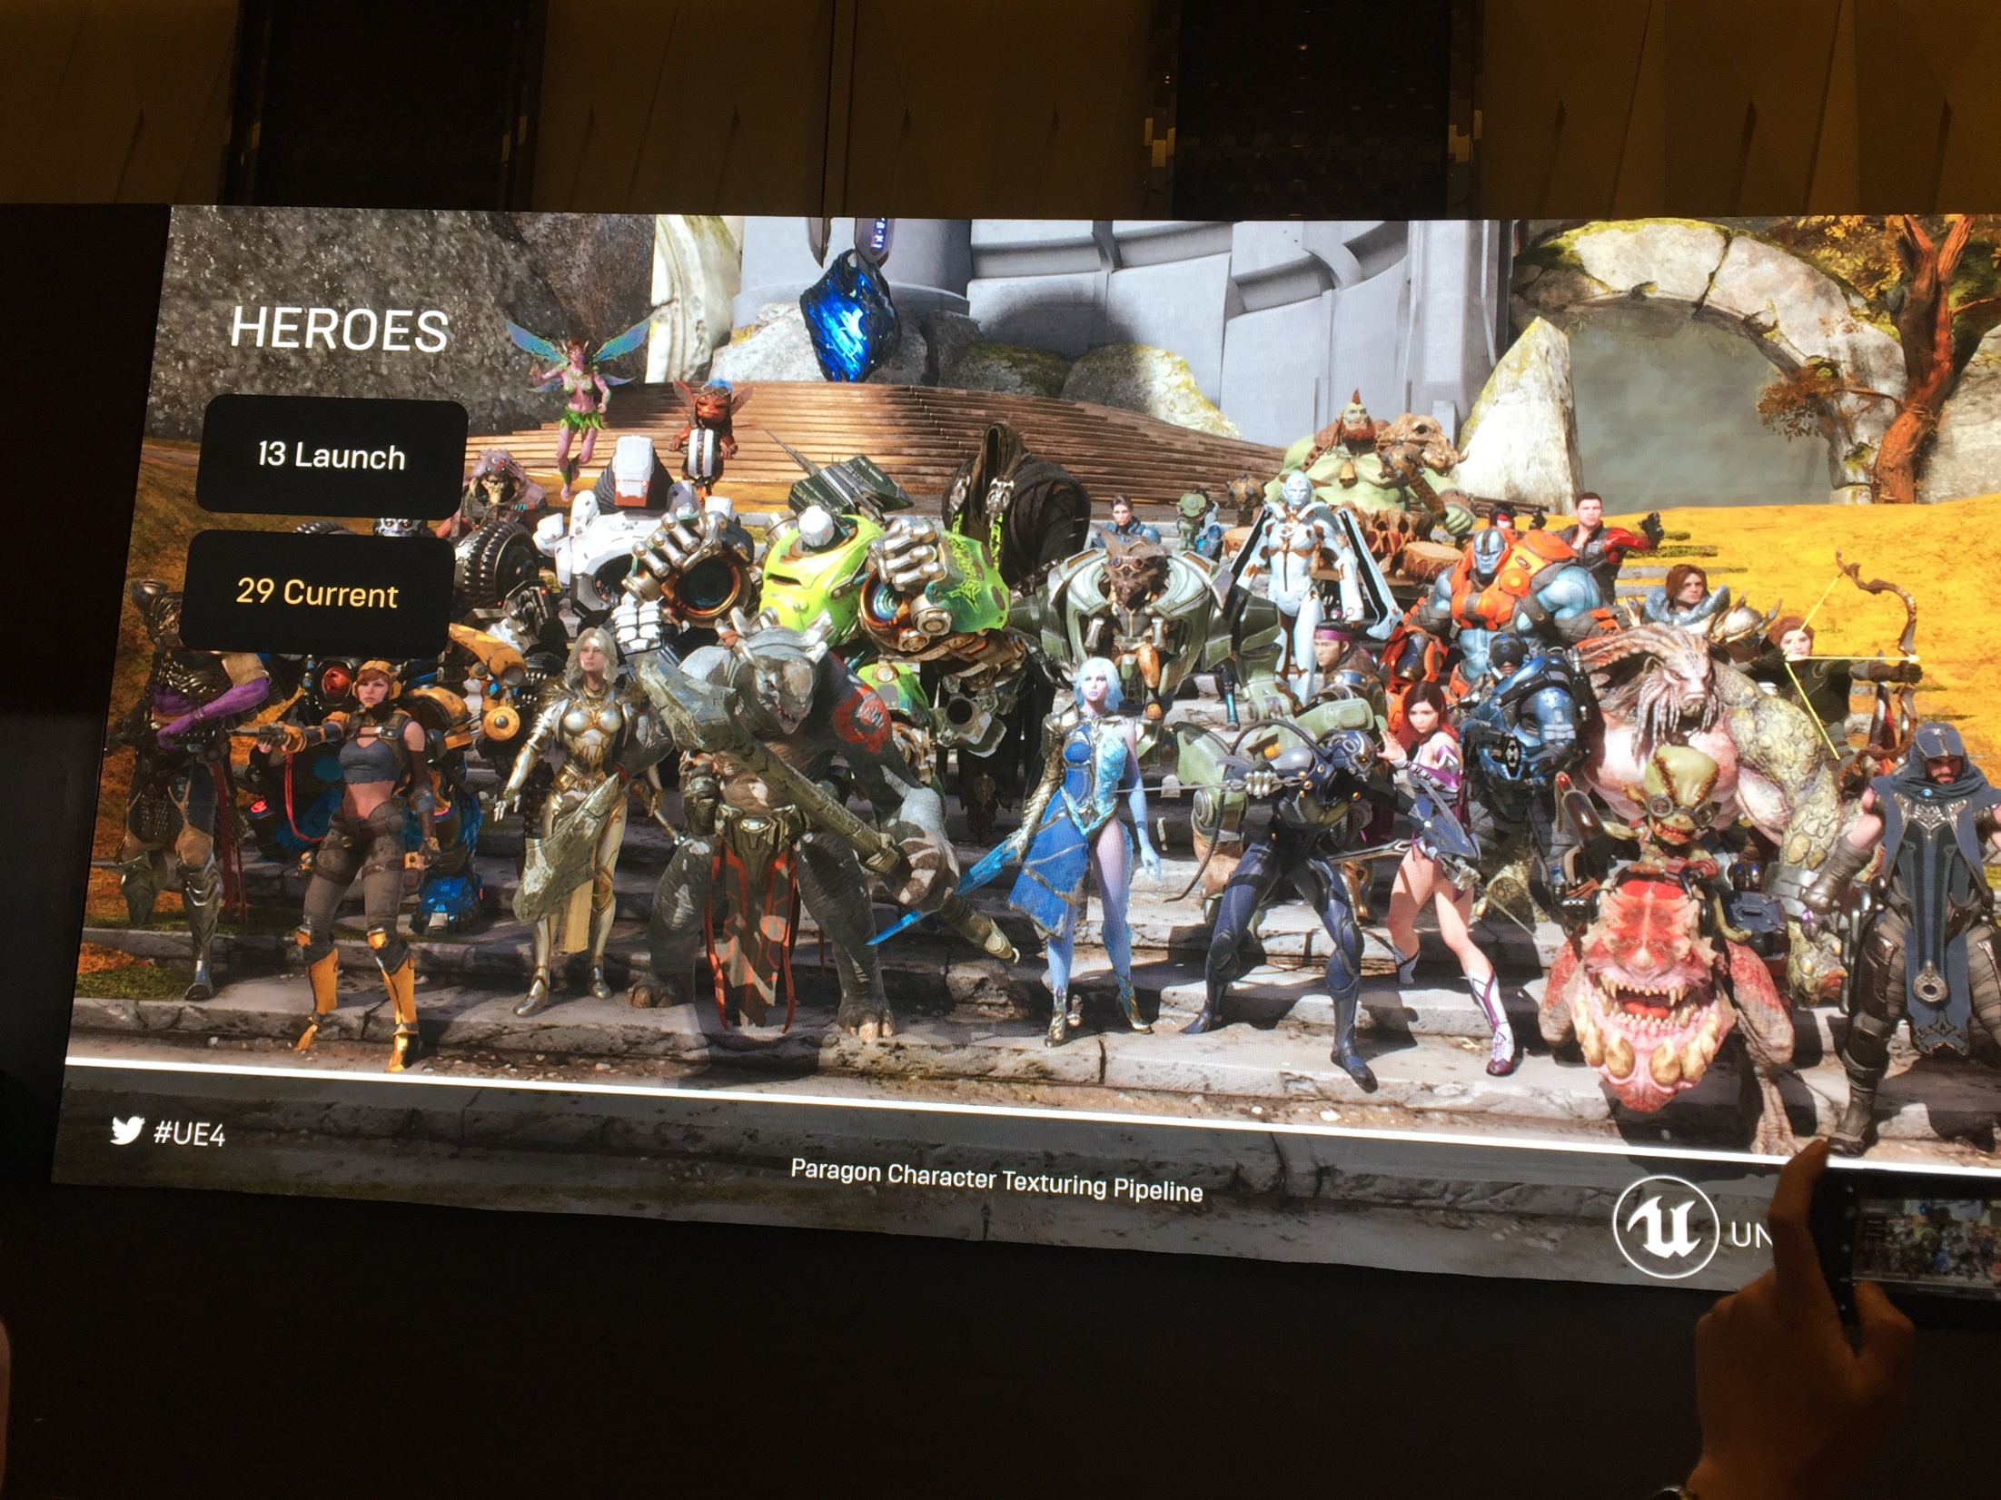
Notes:
当前版本有29个英雄

Slide 10
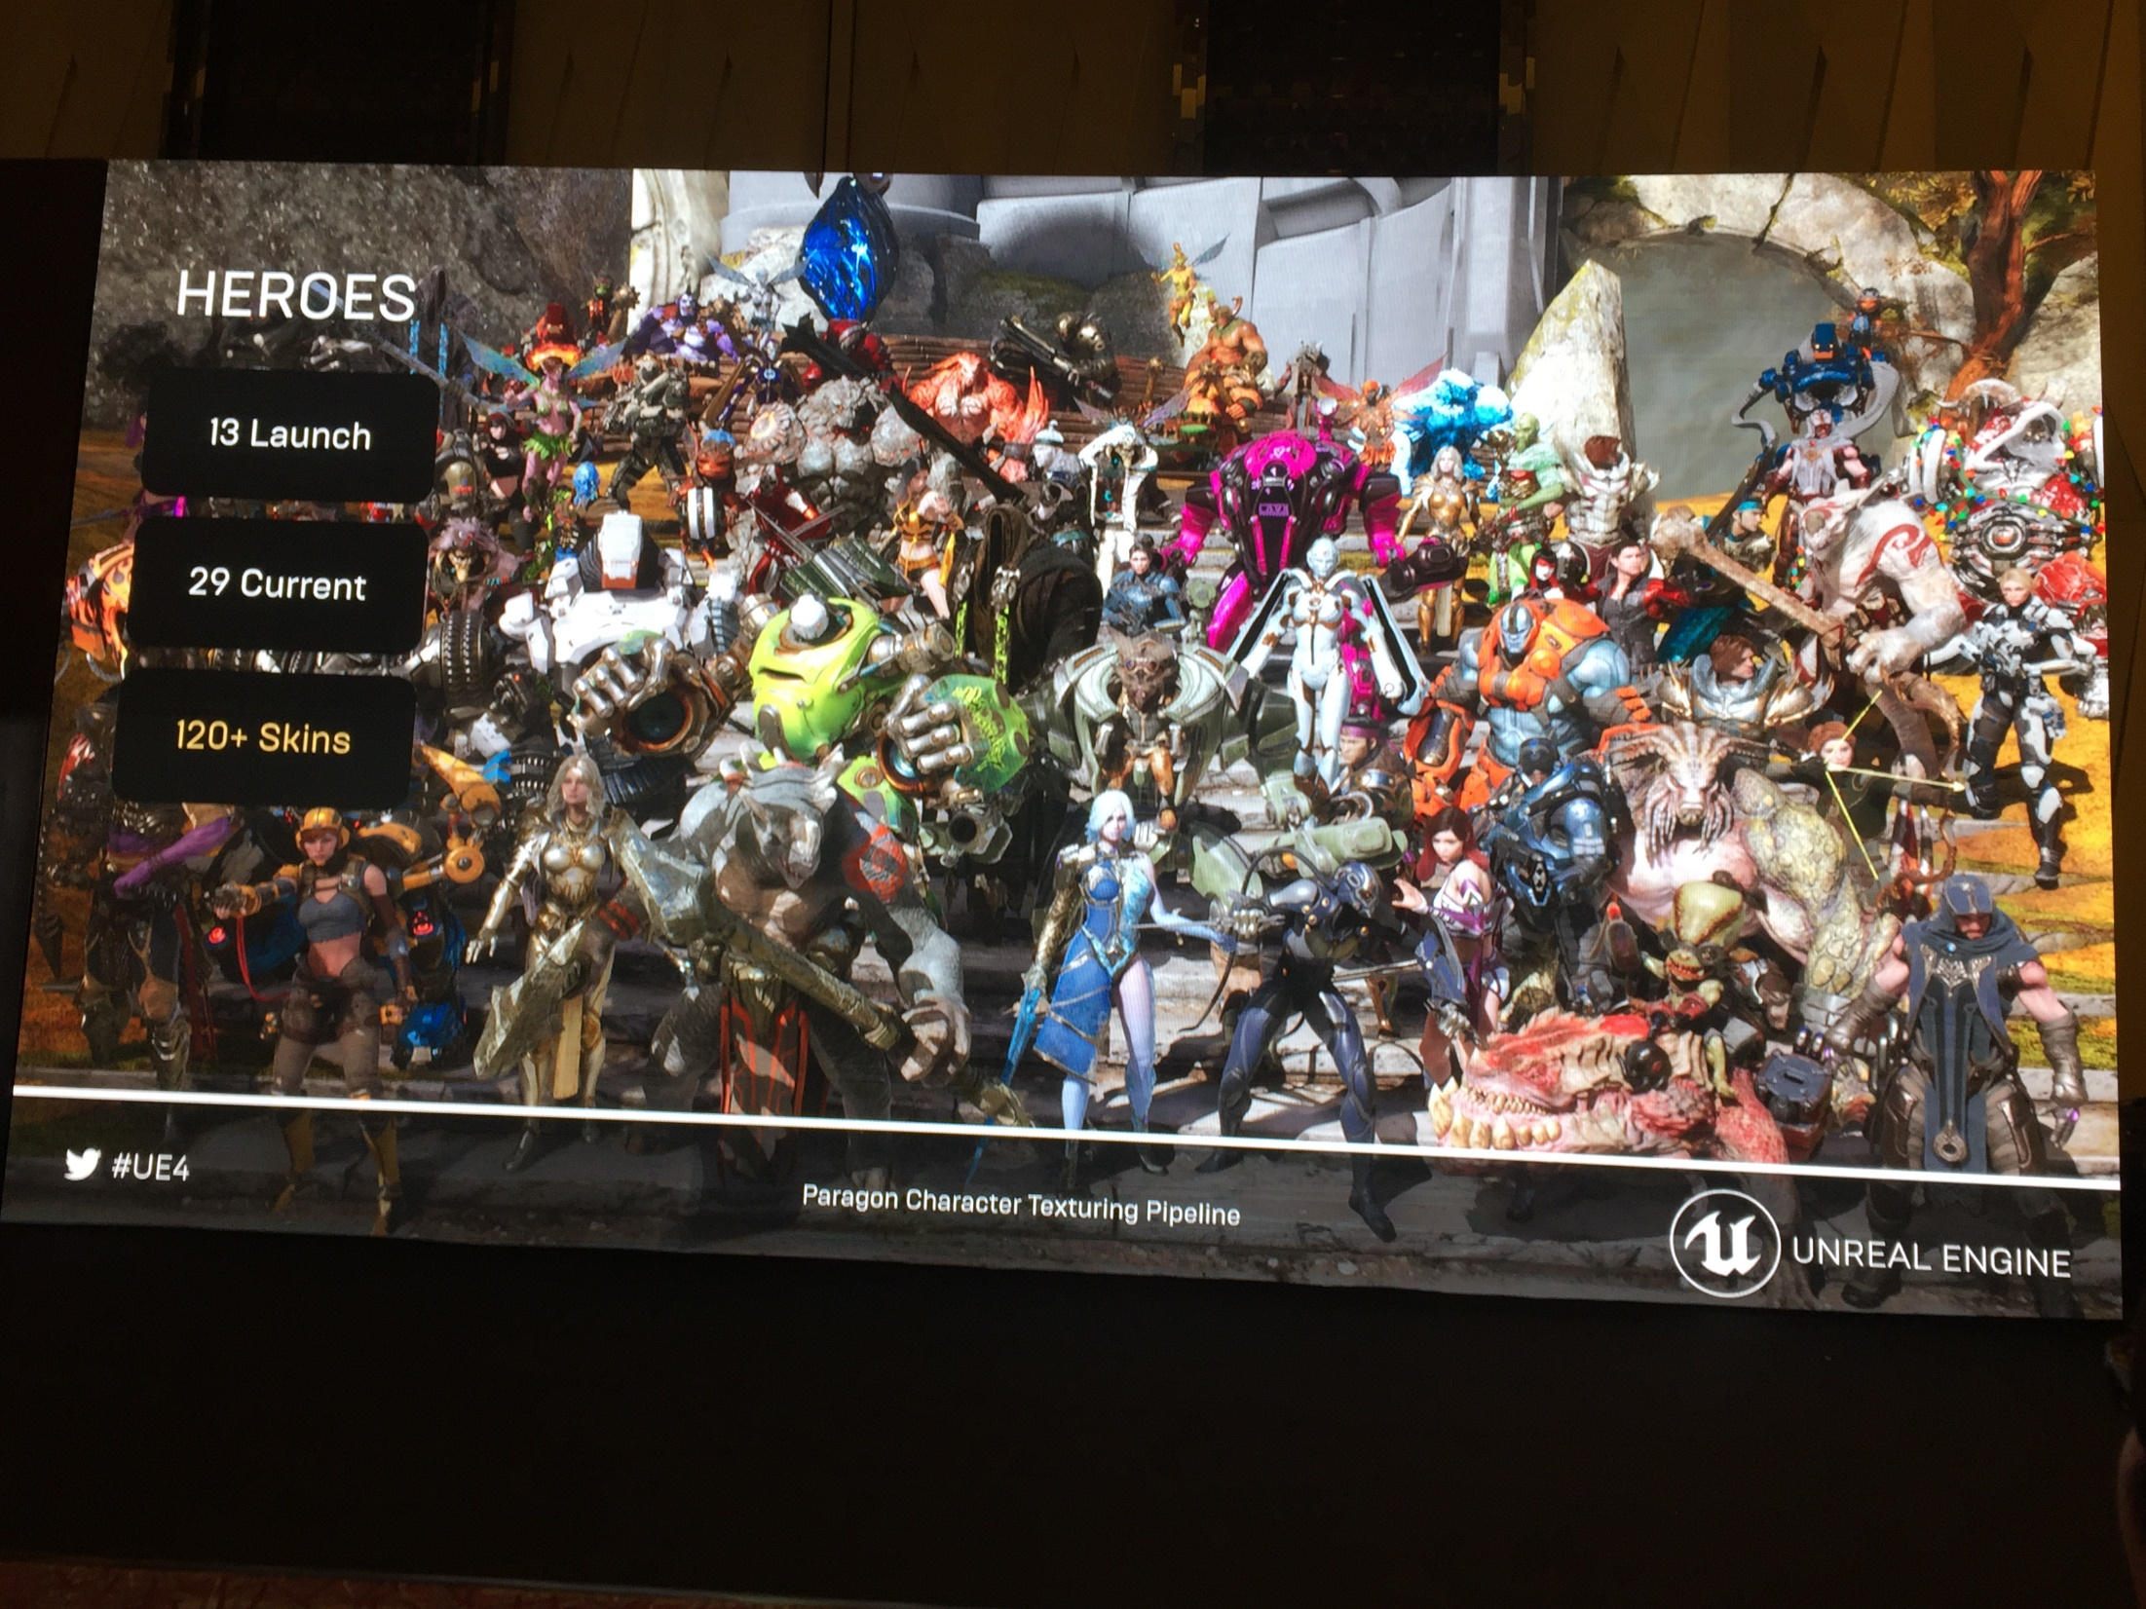
Notes:
120+的皮肤（皮肤制作成本相对英雄来说比较低）

Slide 11
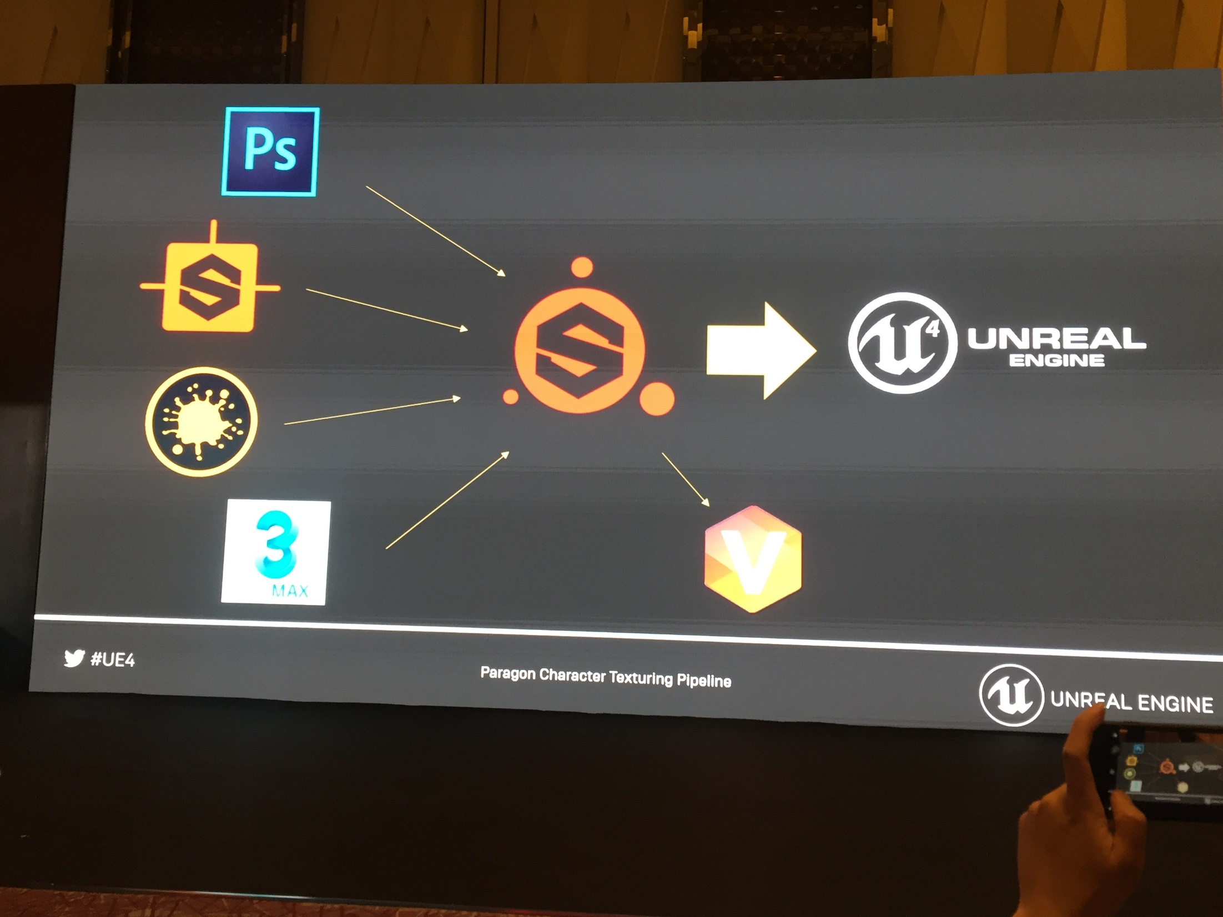
Notes:
角色制作流程中用到的软件：
Photo Shop
Substance Designer
？？？（另外一个贴图软件）
3DS Max
？？？（版本控制软件）
所有的这些通过Substance Painter整合， 最后导出至UE4使用

Slide 12
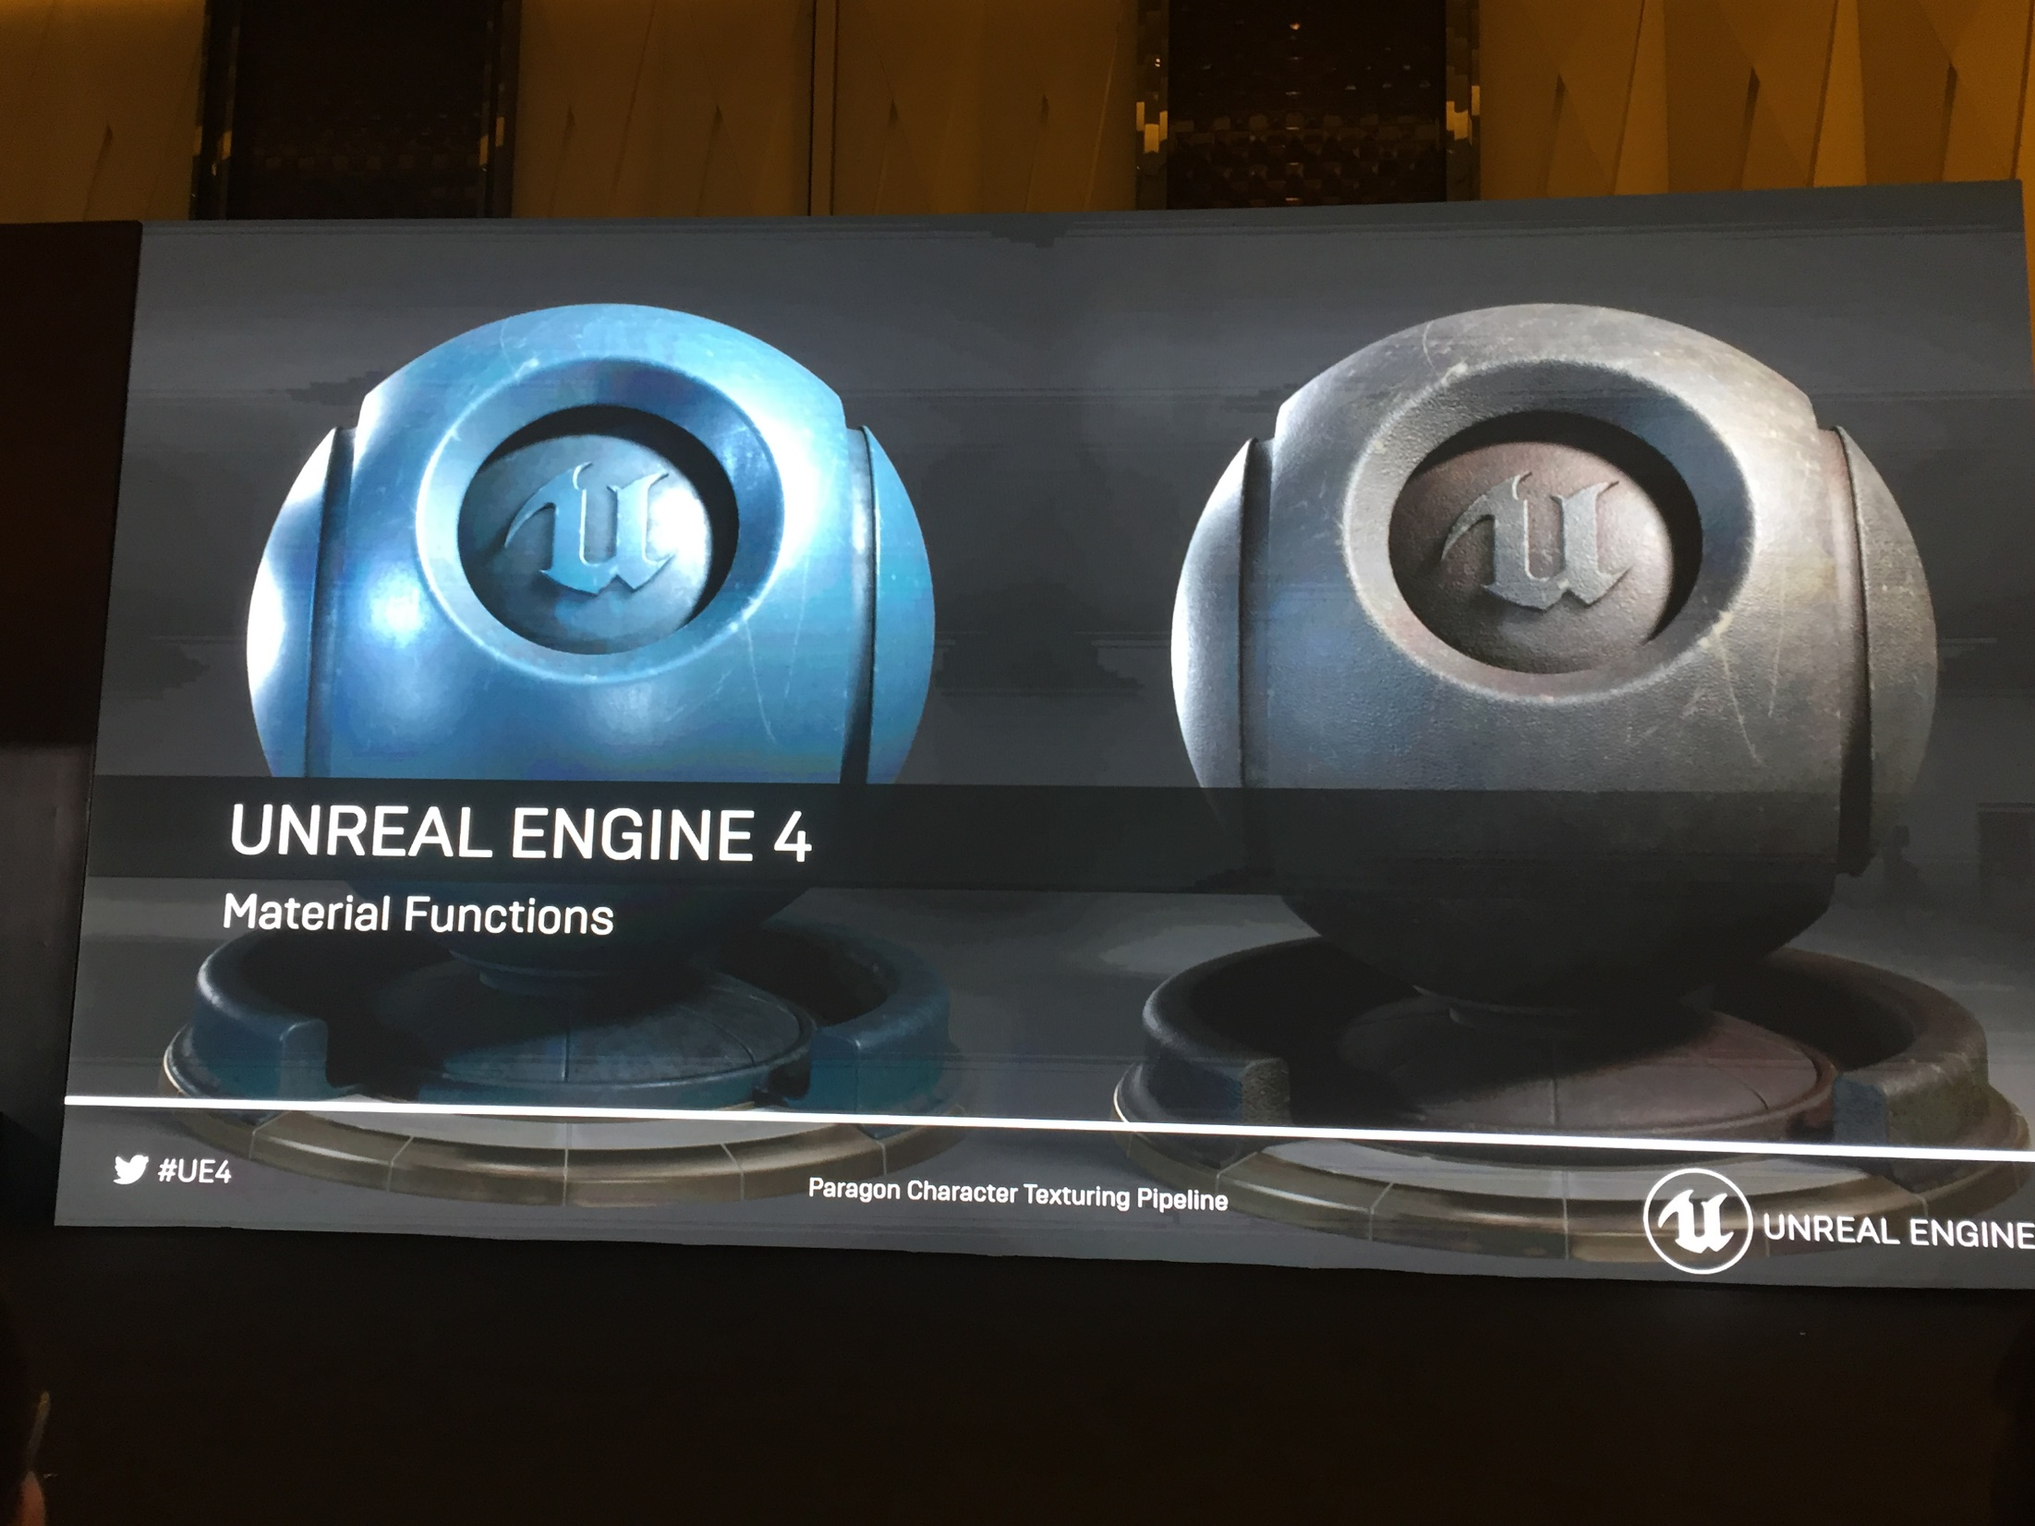
Notes:
《Paragon》 以 Material Functions的方式对角色的材质进行组织（可视化Shader节点 -> Material Functions -> 最终的角色材质）

Slide 13
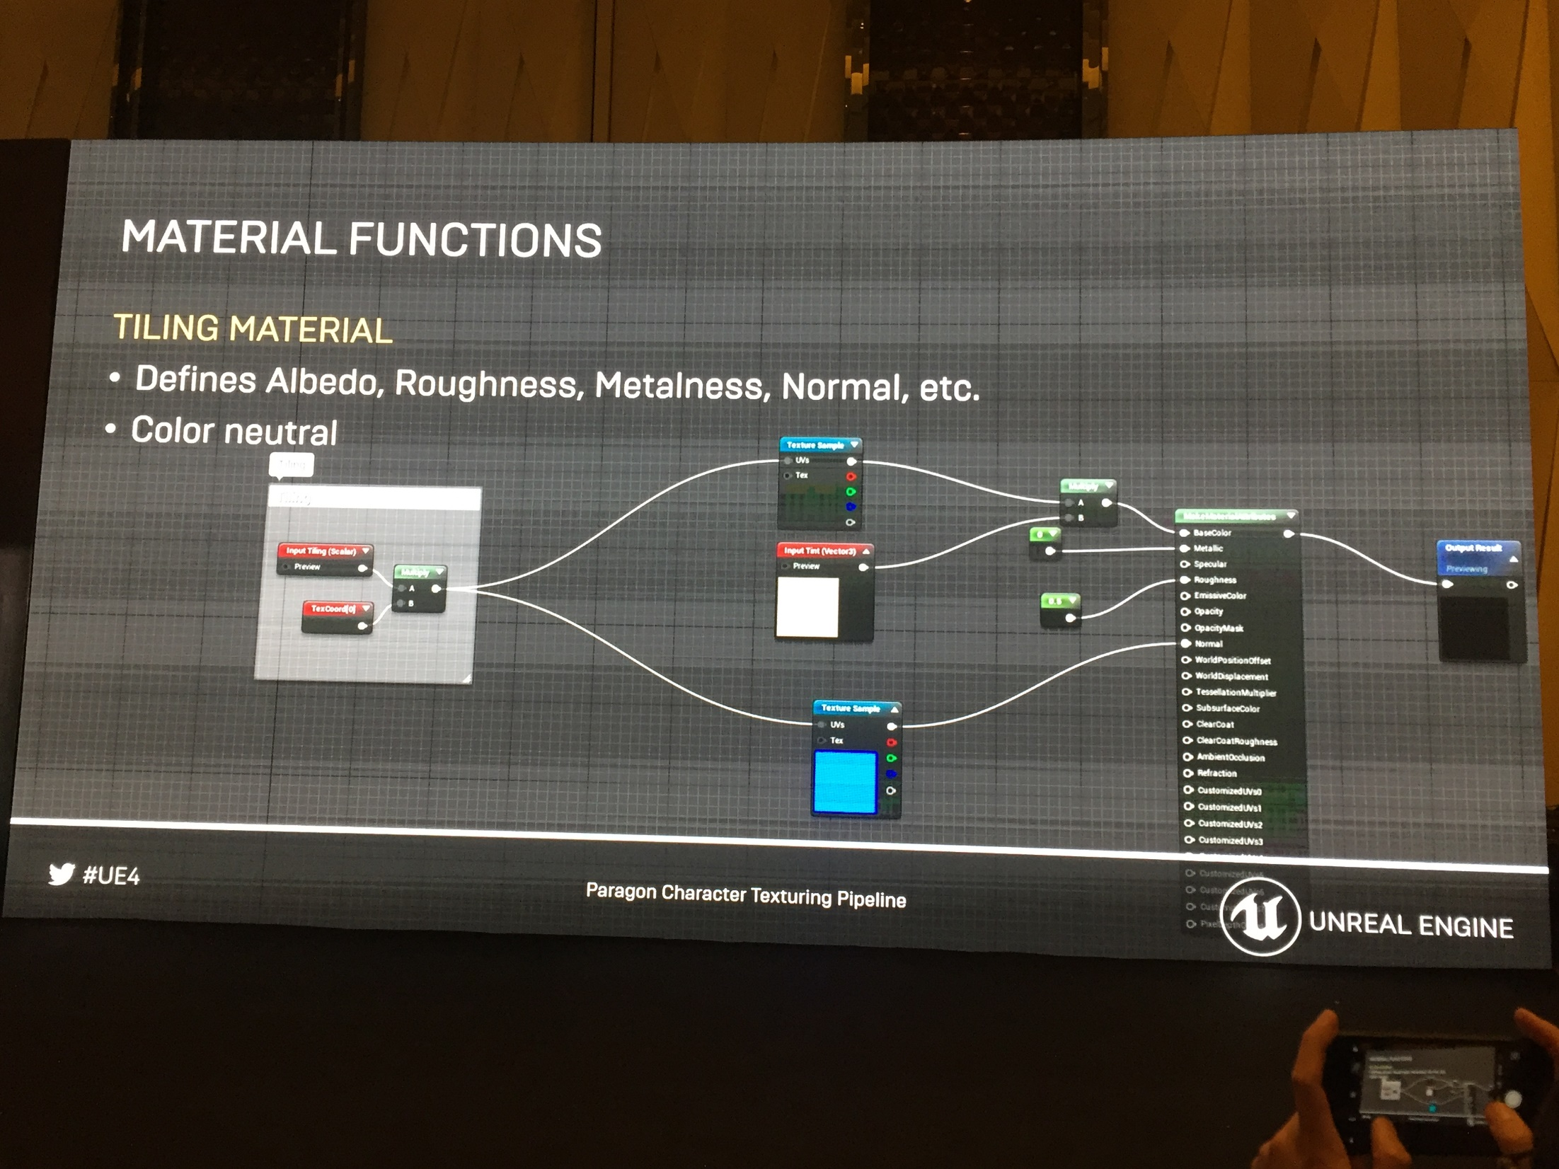
Notes:
Tiling的 material通过分频的概念.吧细节进行细节贴图分配可以在大量公用贴图素材的情况下.吧角色贴图精度提高到新高度

Slide 14
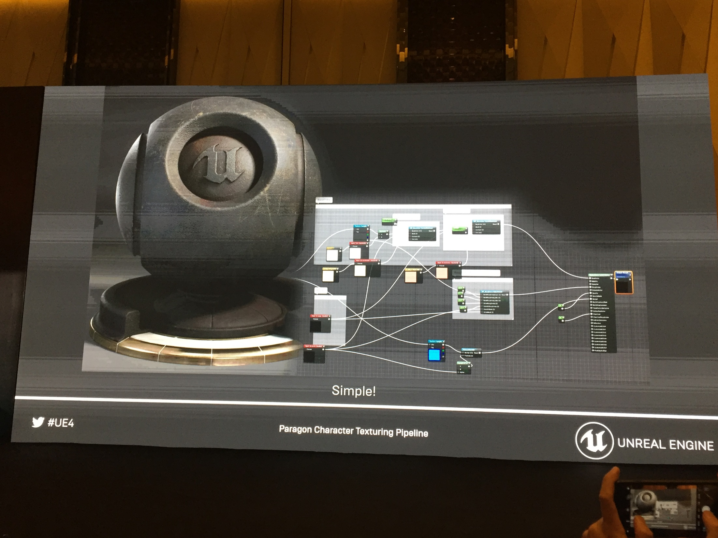
Notes:
在Material Functions的基础上， 美术可以对材质进行组织和扩展，该图是一个简单材质示例

Slide 15
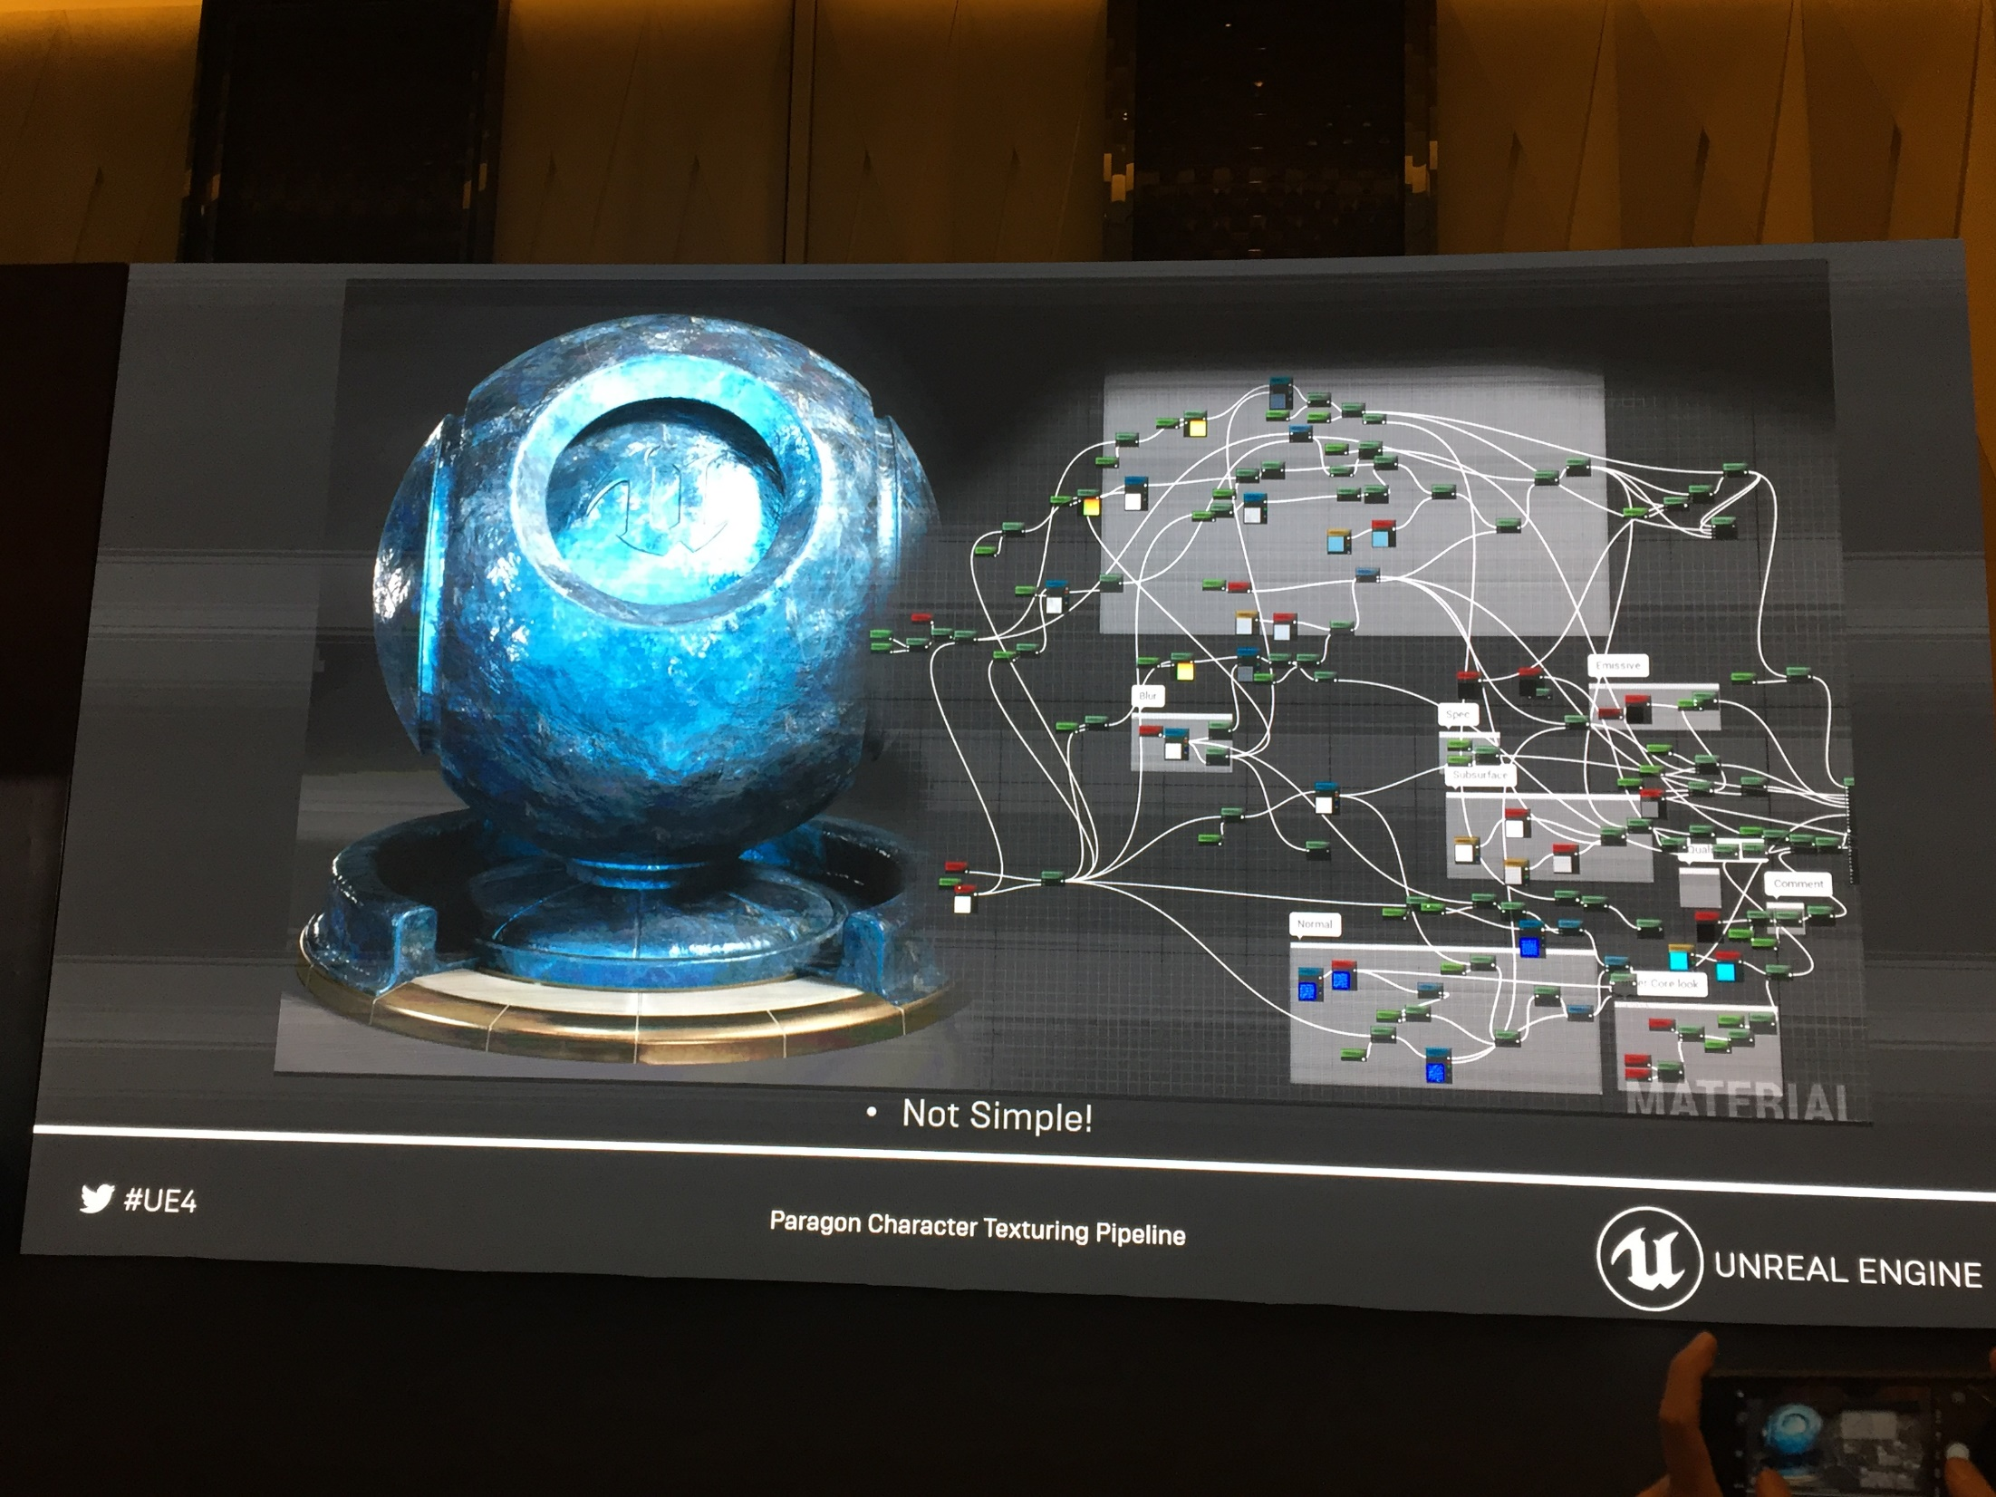
Notes:
复杂材质的示例。
PS：提到的细节
当角色的性能造成问题的时候, 只需要对抽象的material function进行优化.
不会造成额外的制作工作量(之前的情况是程序决定优化性能后, 美术都必须要对着新效果重新迭代美术资源)

Slide 16
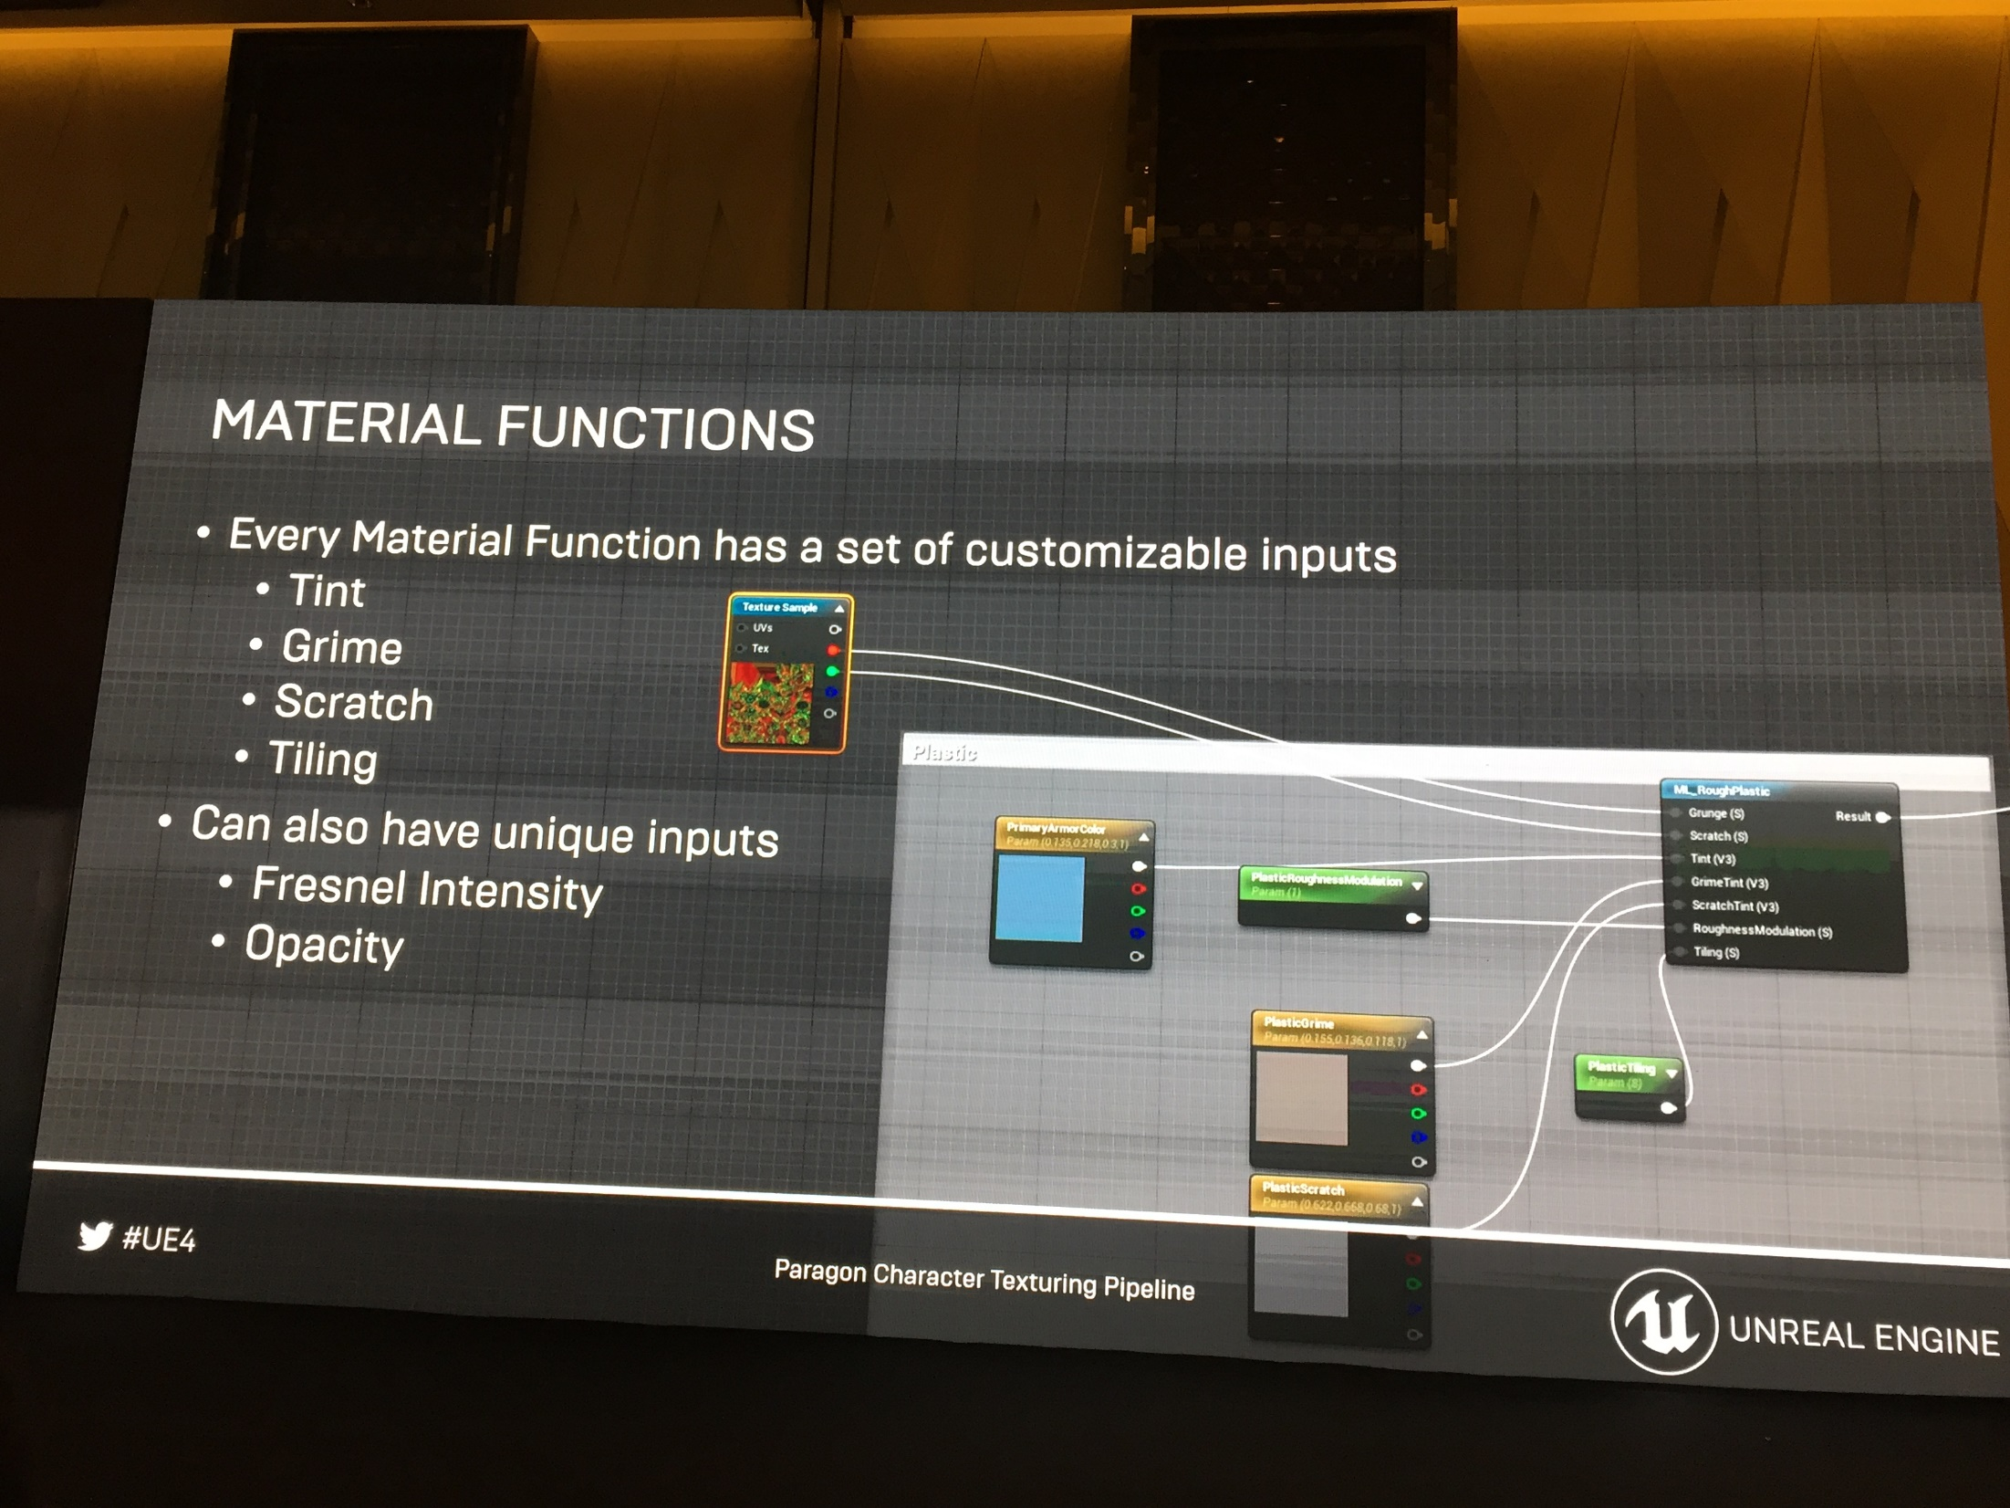
Notes:
每个Material Function都可以自定义输入（如色彩控制， 污渍， 划痕， Tiling）
也会有统一的输入值（菲涅耳强度， 不透明度）
PS：这里使用material function有个很好的好处:对贴图进行了非常好的分频.
比如以前的流程中，我们必须记录粗糙度的细微变化到贴图.
在制作过程中. 我们可能通过粗糙度纹理中仅有0.05的数值变化来营造质感对比效果. 而贴图发布时一般是使用有损压缩，这种细节纹理会由于有损压缩质量降低非常多.
Function对于这种细节处理能有个基准值和调整值。 对于细节纹理直接使用0-1的值域储存， 然后在shader中进行Add和Scale 还原到0.05的细节中。这样， 既能通过参数调节各层细节的大致参数.又能调节细节的偏移程度。

Slide 17
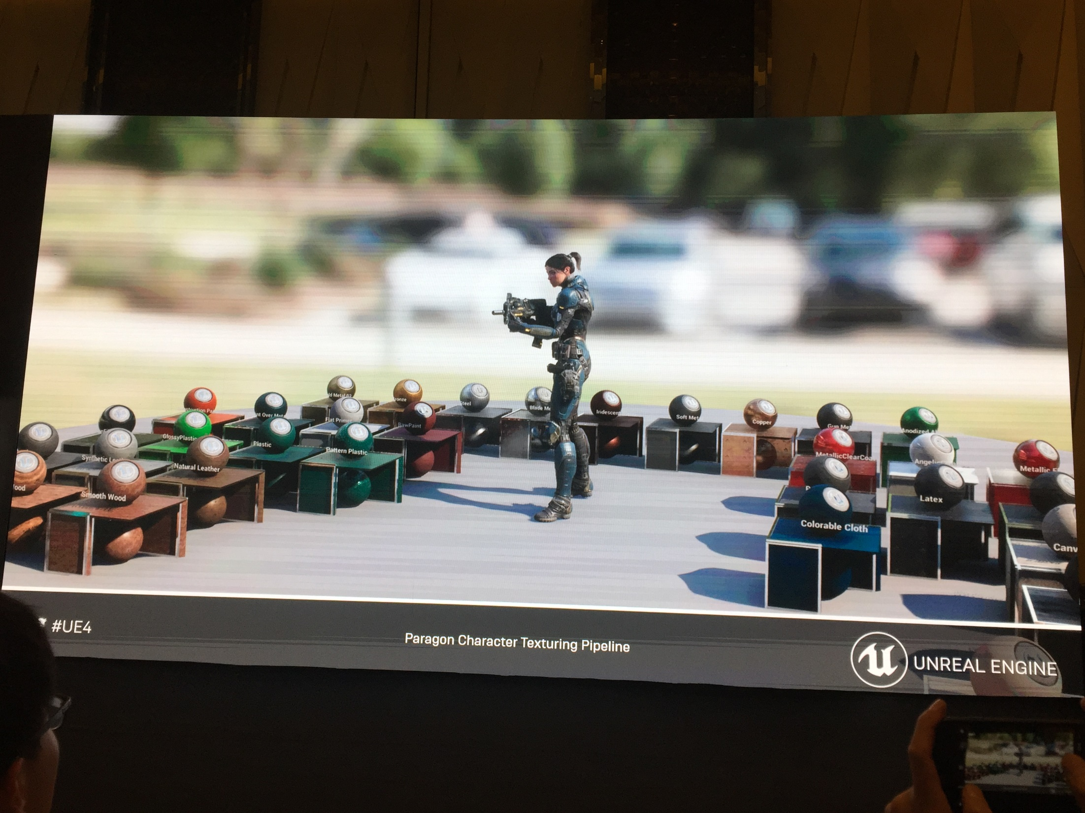
Notes:
Paragon的材质库展示
PS：使用的光照环境是TA提供的标准化的场景光照. 对于区分是材质贴图问题还是灯光问题有决定性作用， 非常重要

Slide 18
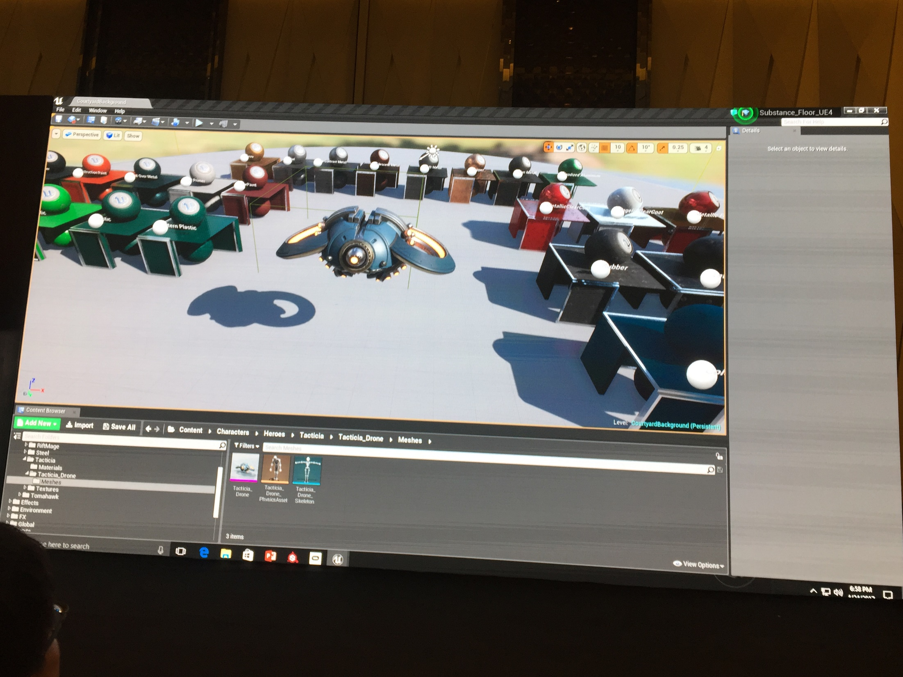
Notes:
Paragon的材质库展示

Slide 19
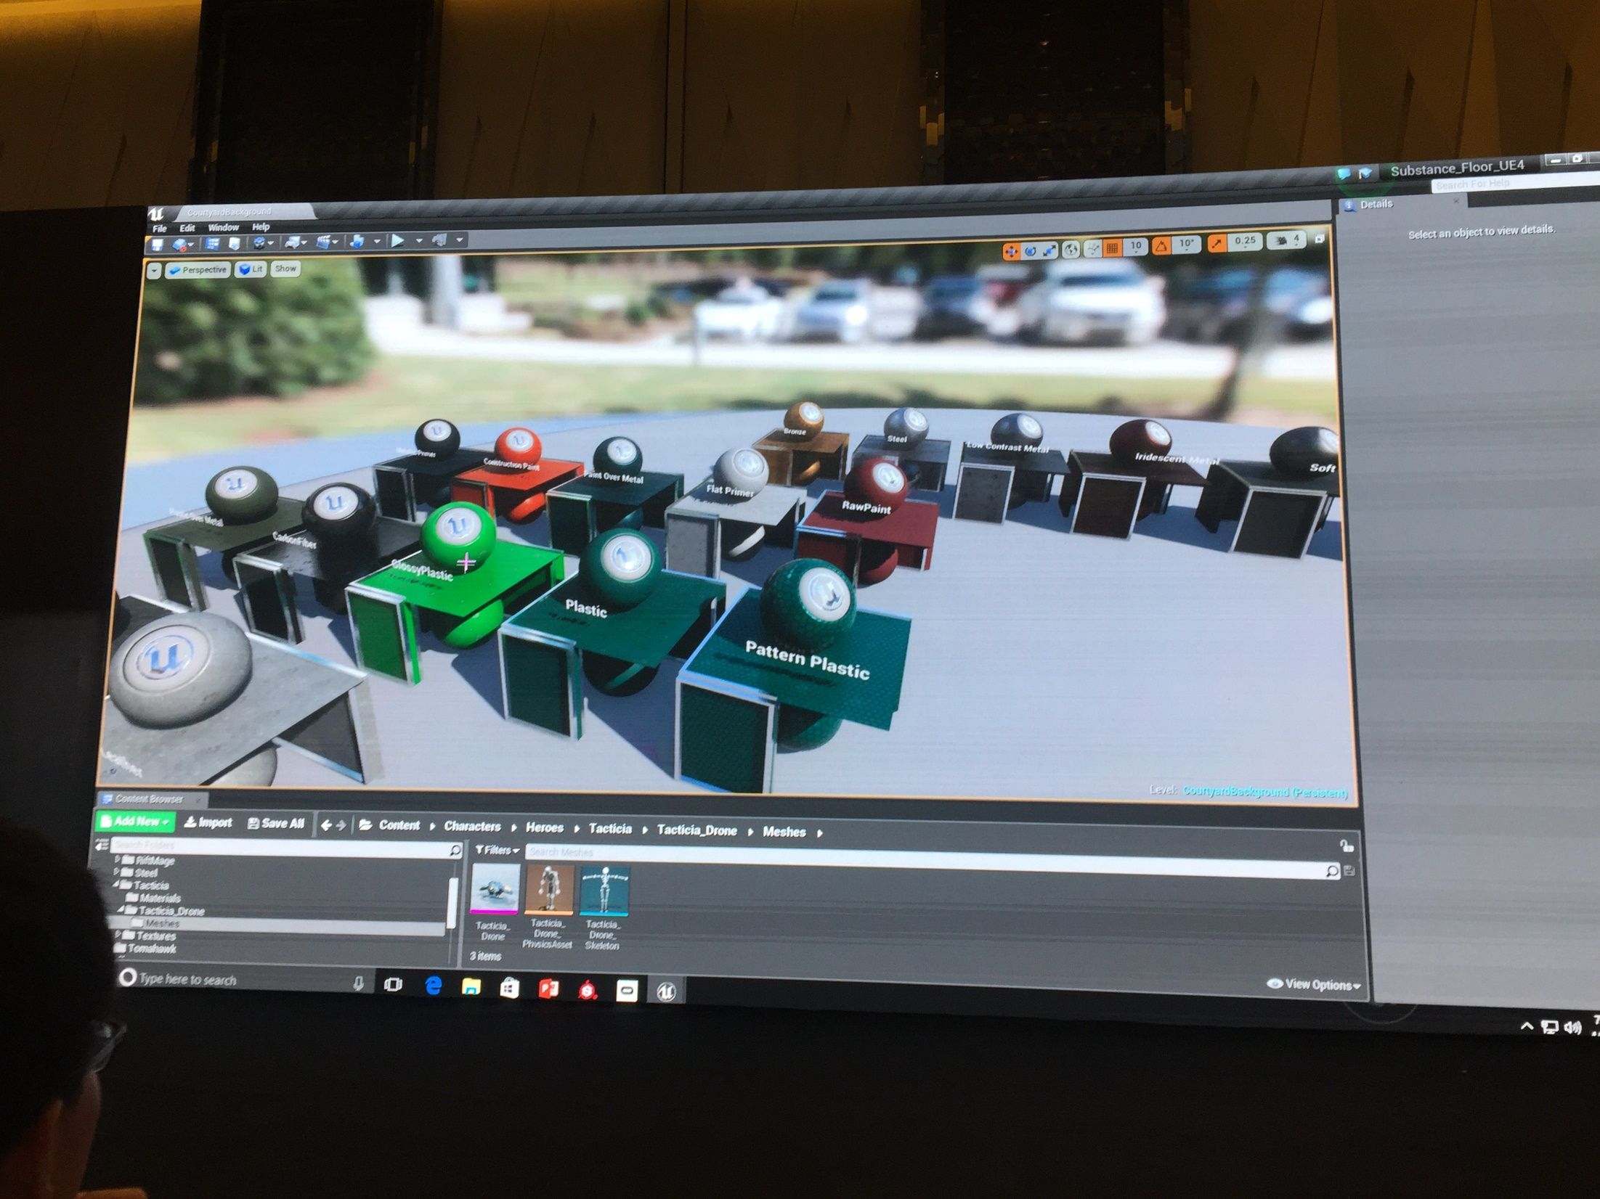
Notes:
Paragon的材质库展示

Slide 20
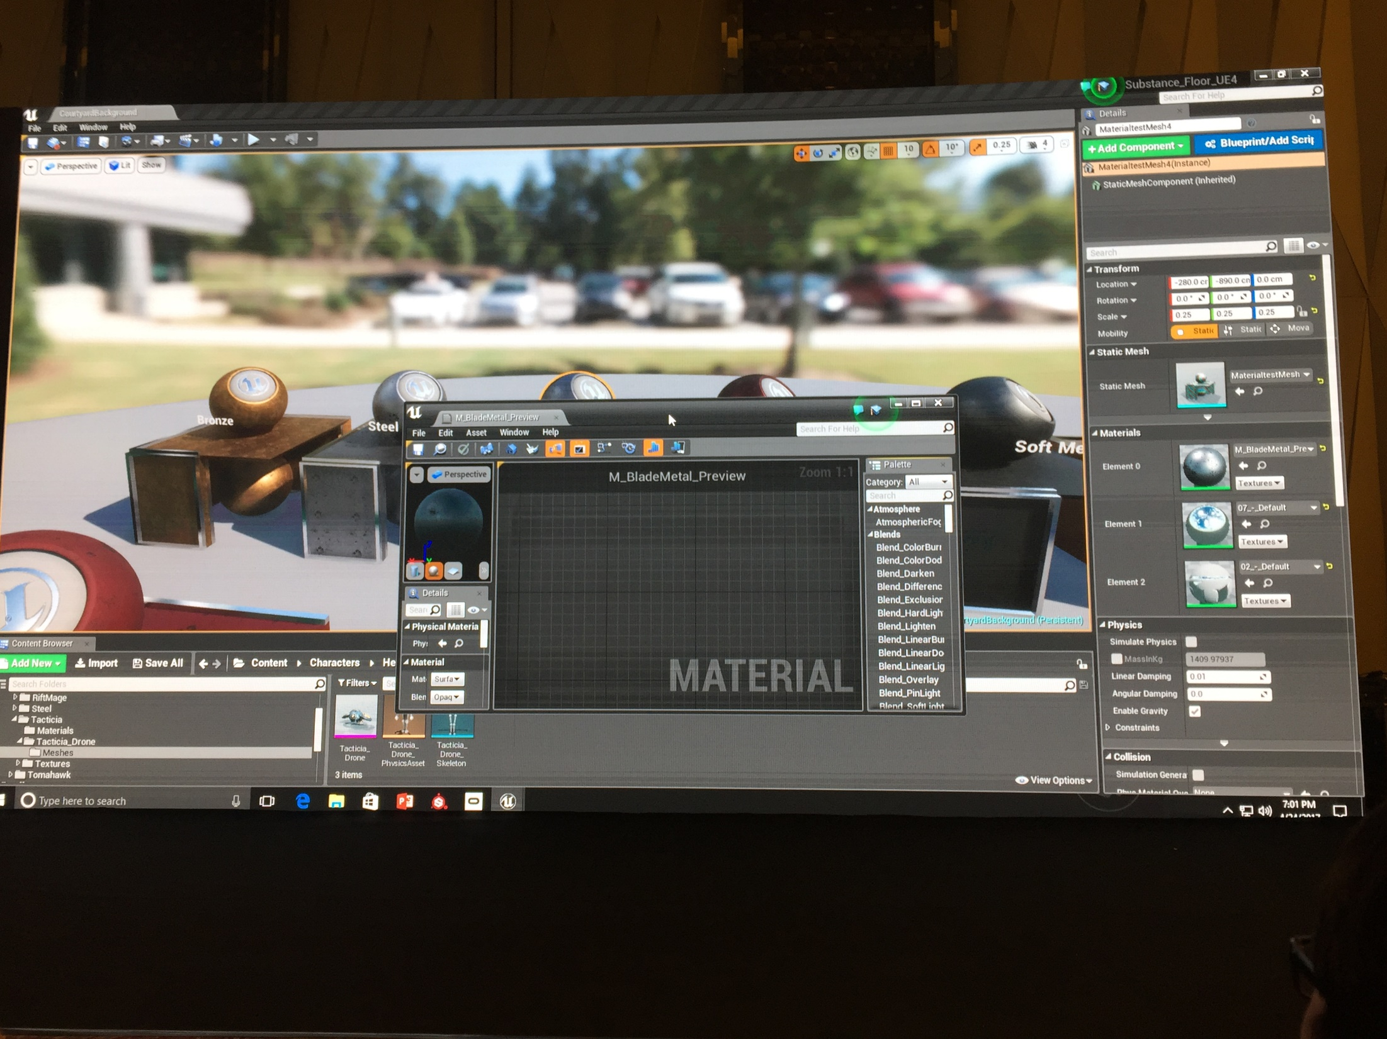
Notes:
打开材质编辑器查看某个材质

Slide 21
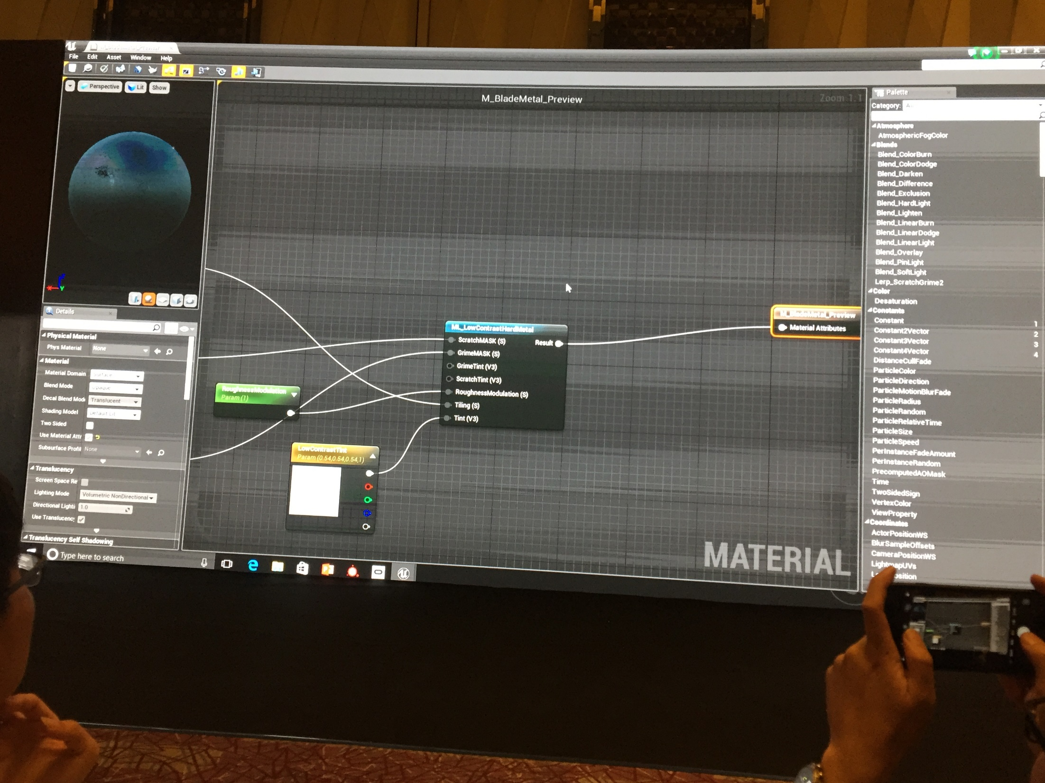
Notes:
某个材质的节点连接情况

Slide 22
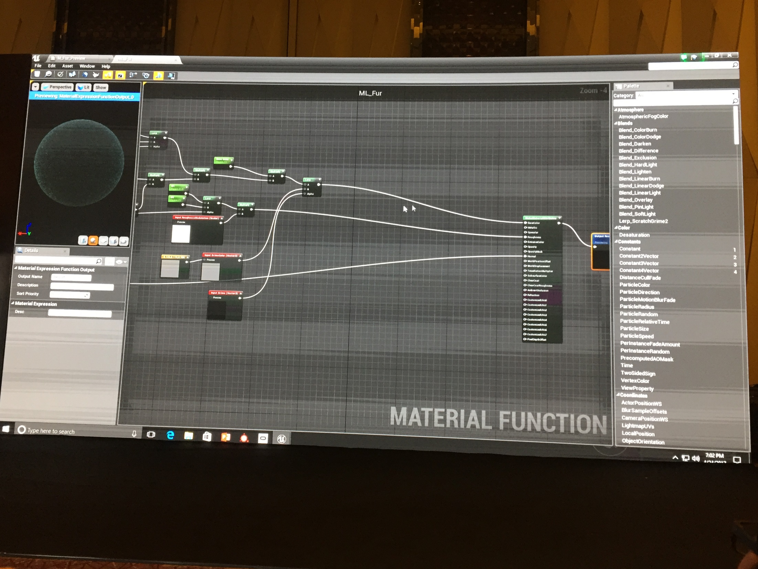
Notes:
某个材质的节点连接情况

Slide 23
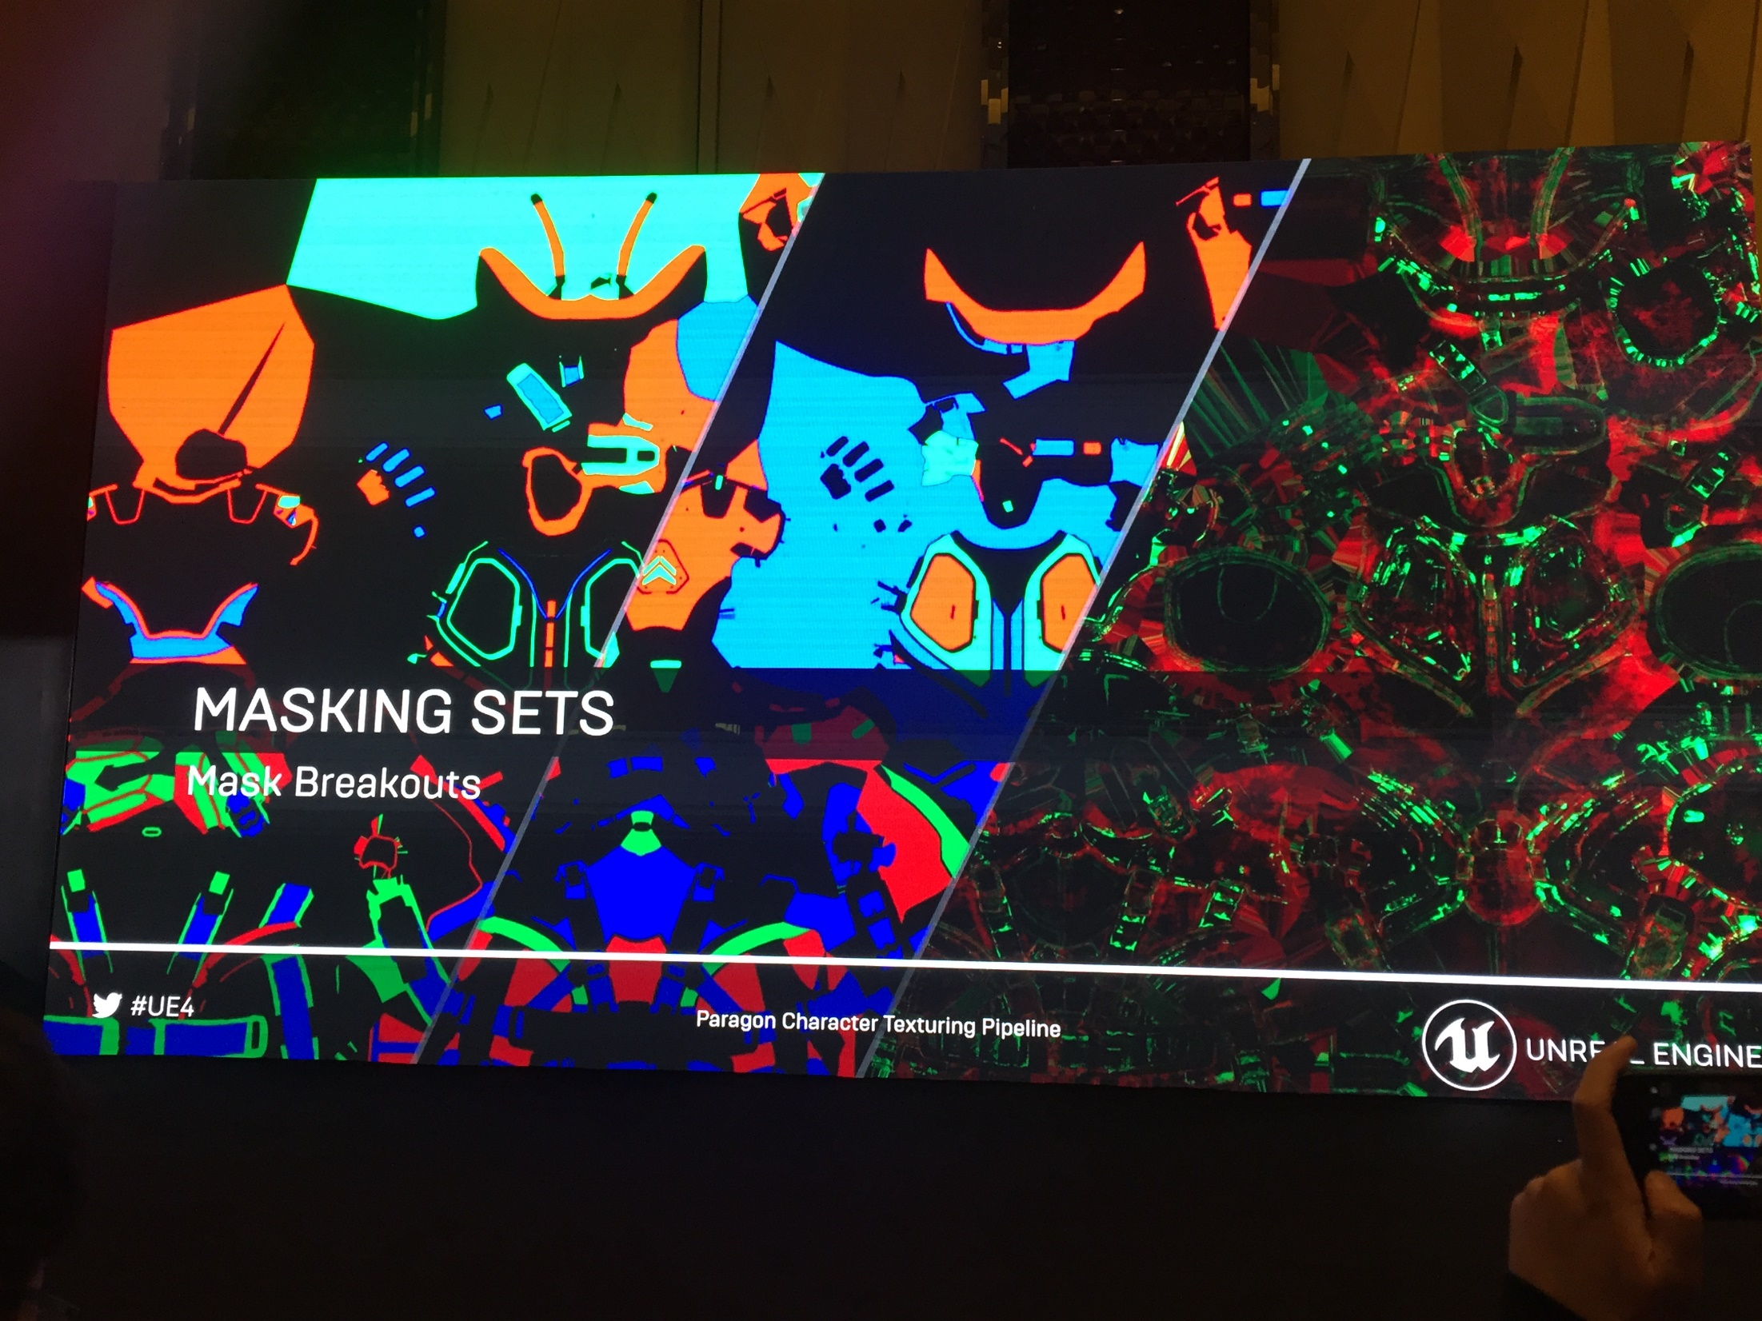
Notes:
Mask图

Slide 24
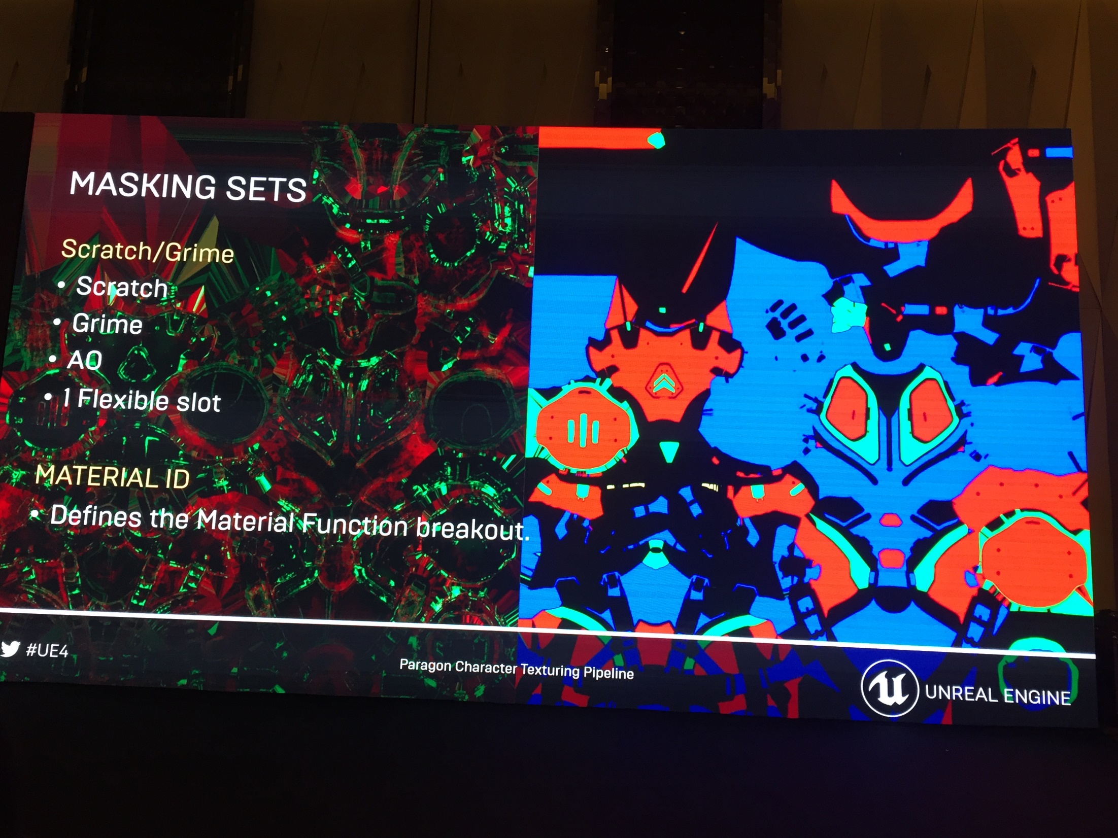
Notes:
Mask图（4通道）：
1.定义刮擦
2.定义污痕
3.定义AO
4.一个可自由使用的通道
材质ID图
材质ID图有两张,一共可以容纳八种材质.
8种材质还能在每个像素级别对应不同的刮痕和污渍状态,对于设计来说已经完全足够了
这是跟标准SP流程不太一样的地方
左侧是用来定义污渍和划痕的图， 右侧是材质ID图

Slide 25
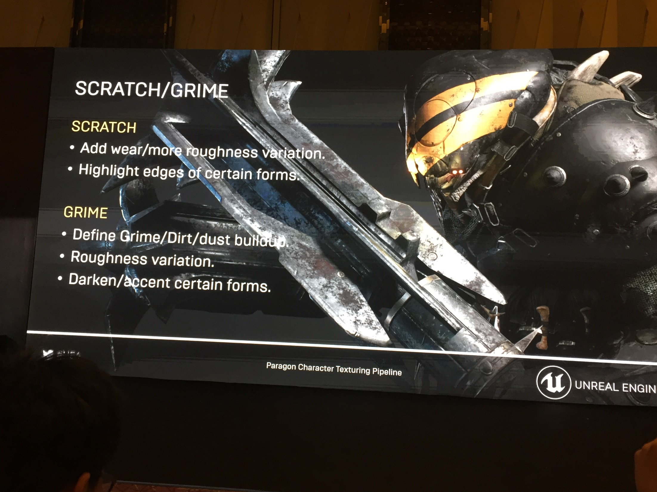
Notes:
划痕：
添加更多的粗糙度变化
给某些部位提供边缘高亮
污渍：
定义污渍， 灰尘， 弹孔等
粗糙度变化
使某些部位变暗

Slide 26
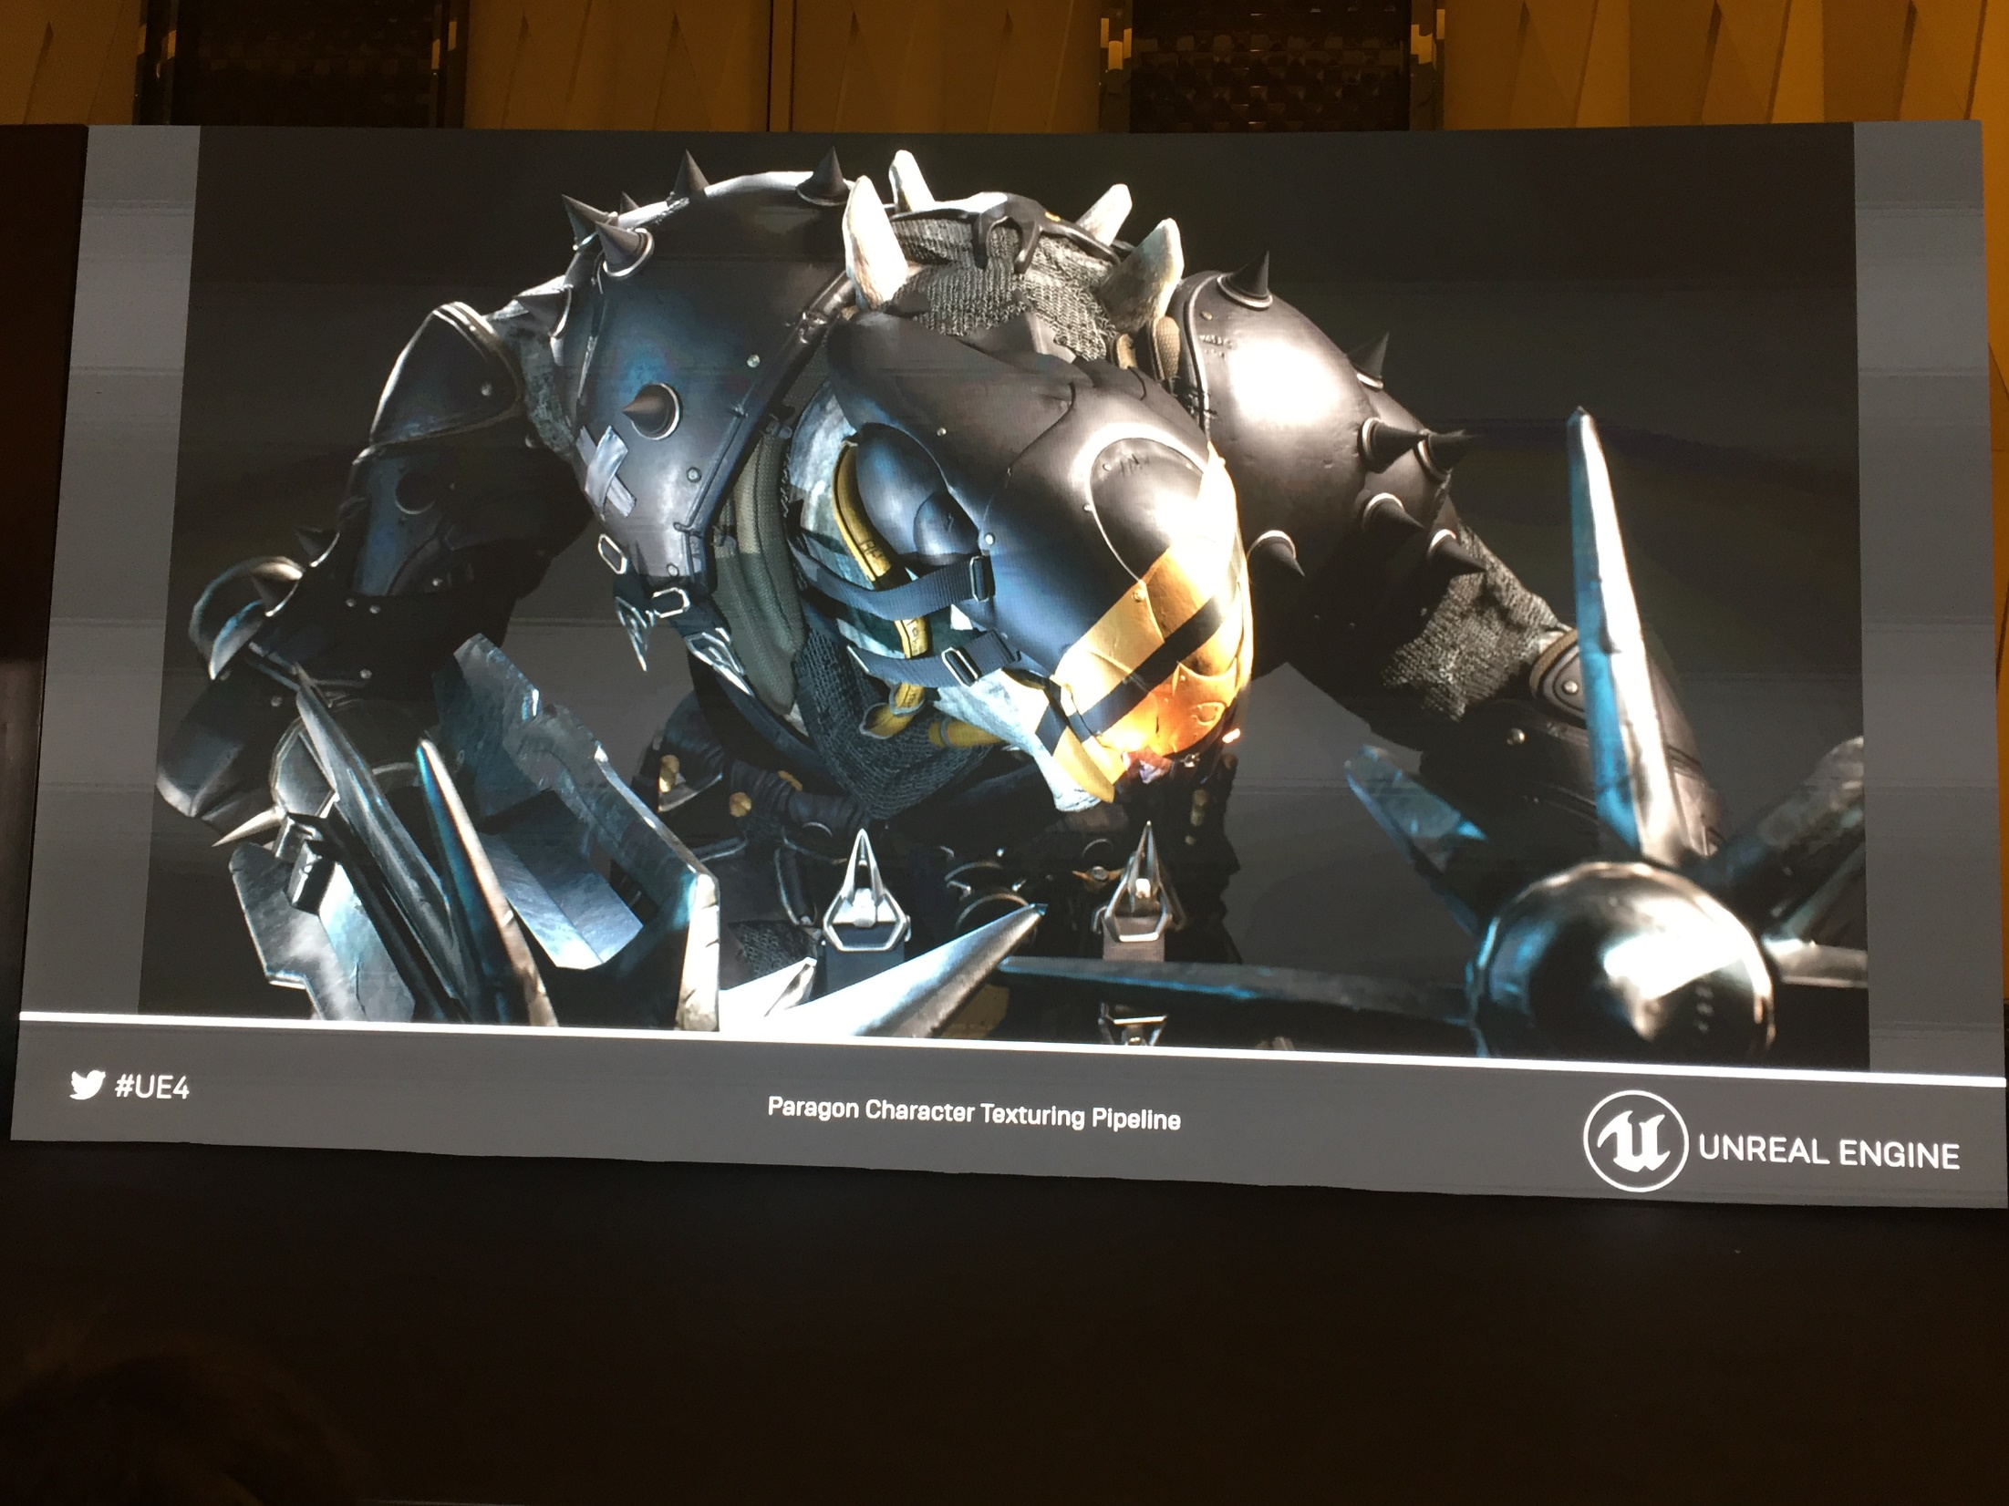
Notes:
没有Scratch/Grime的情况

Slide 27
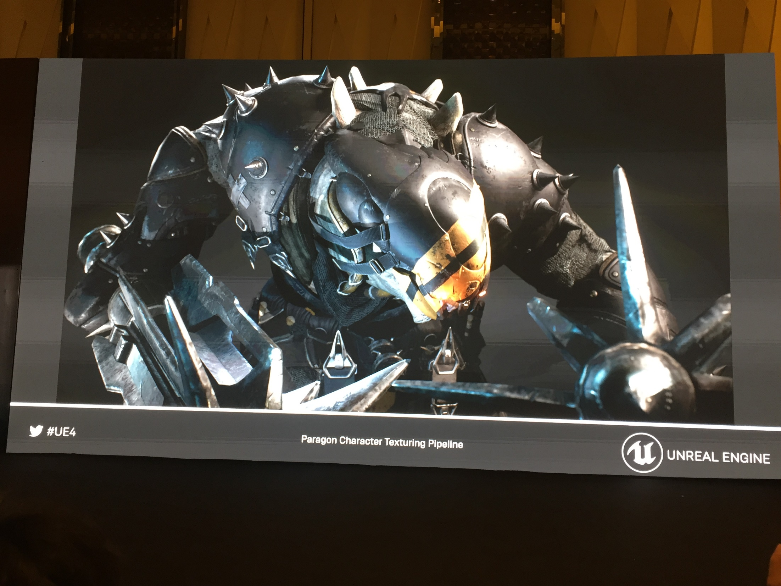
Notes:
打开Scratch/Grime(没有污渍的时候效果也很好,或许他们的shader已经LOD了?)

Slide 28
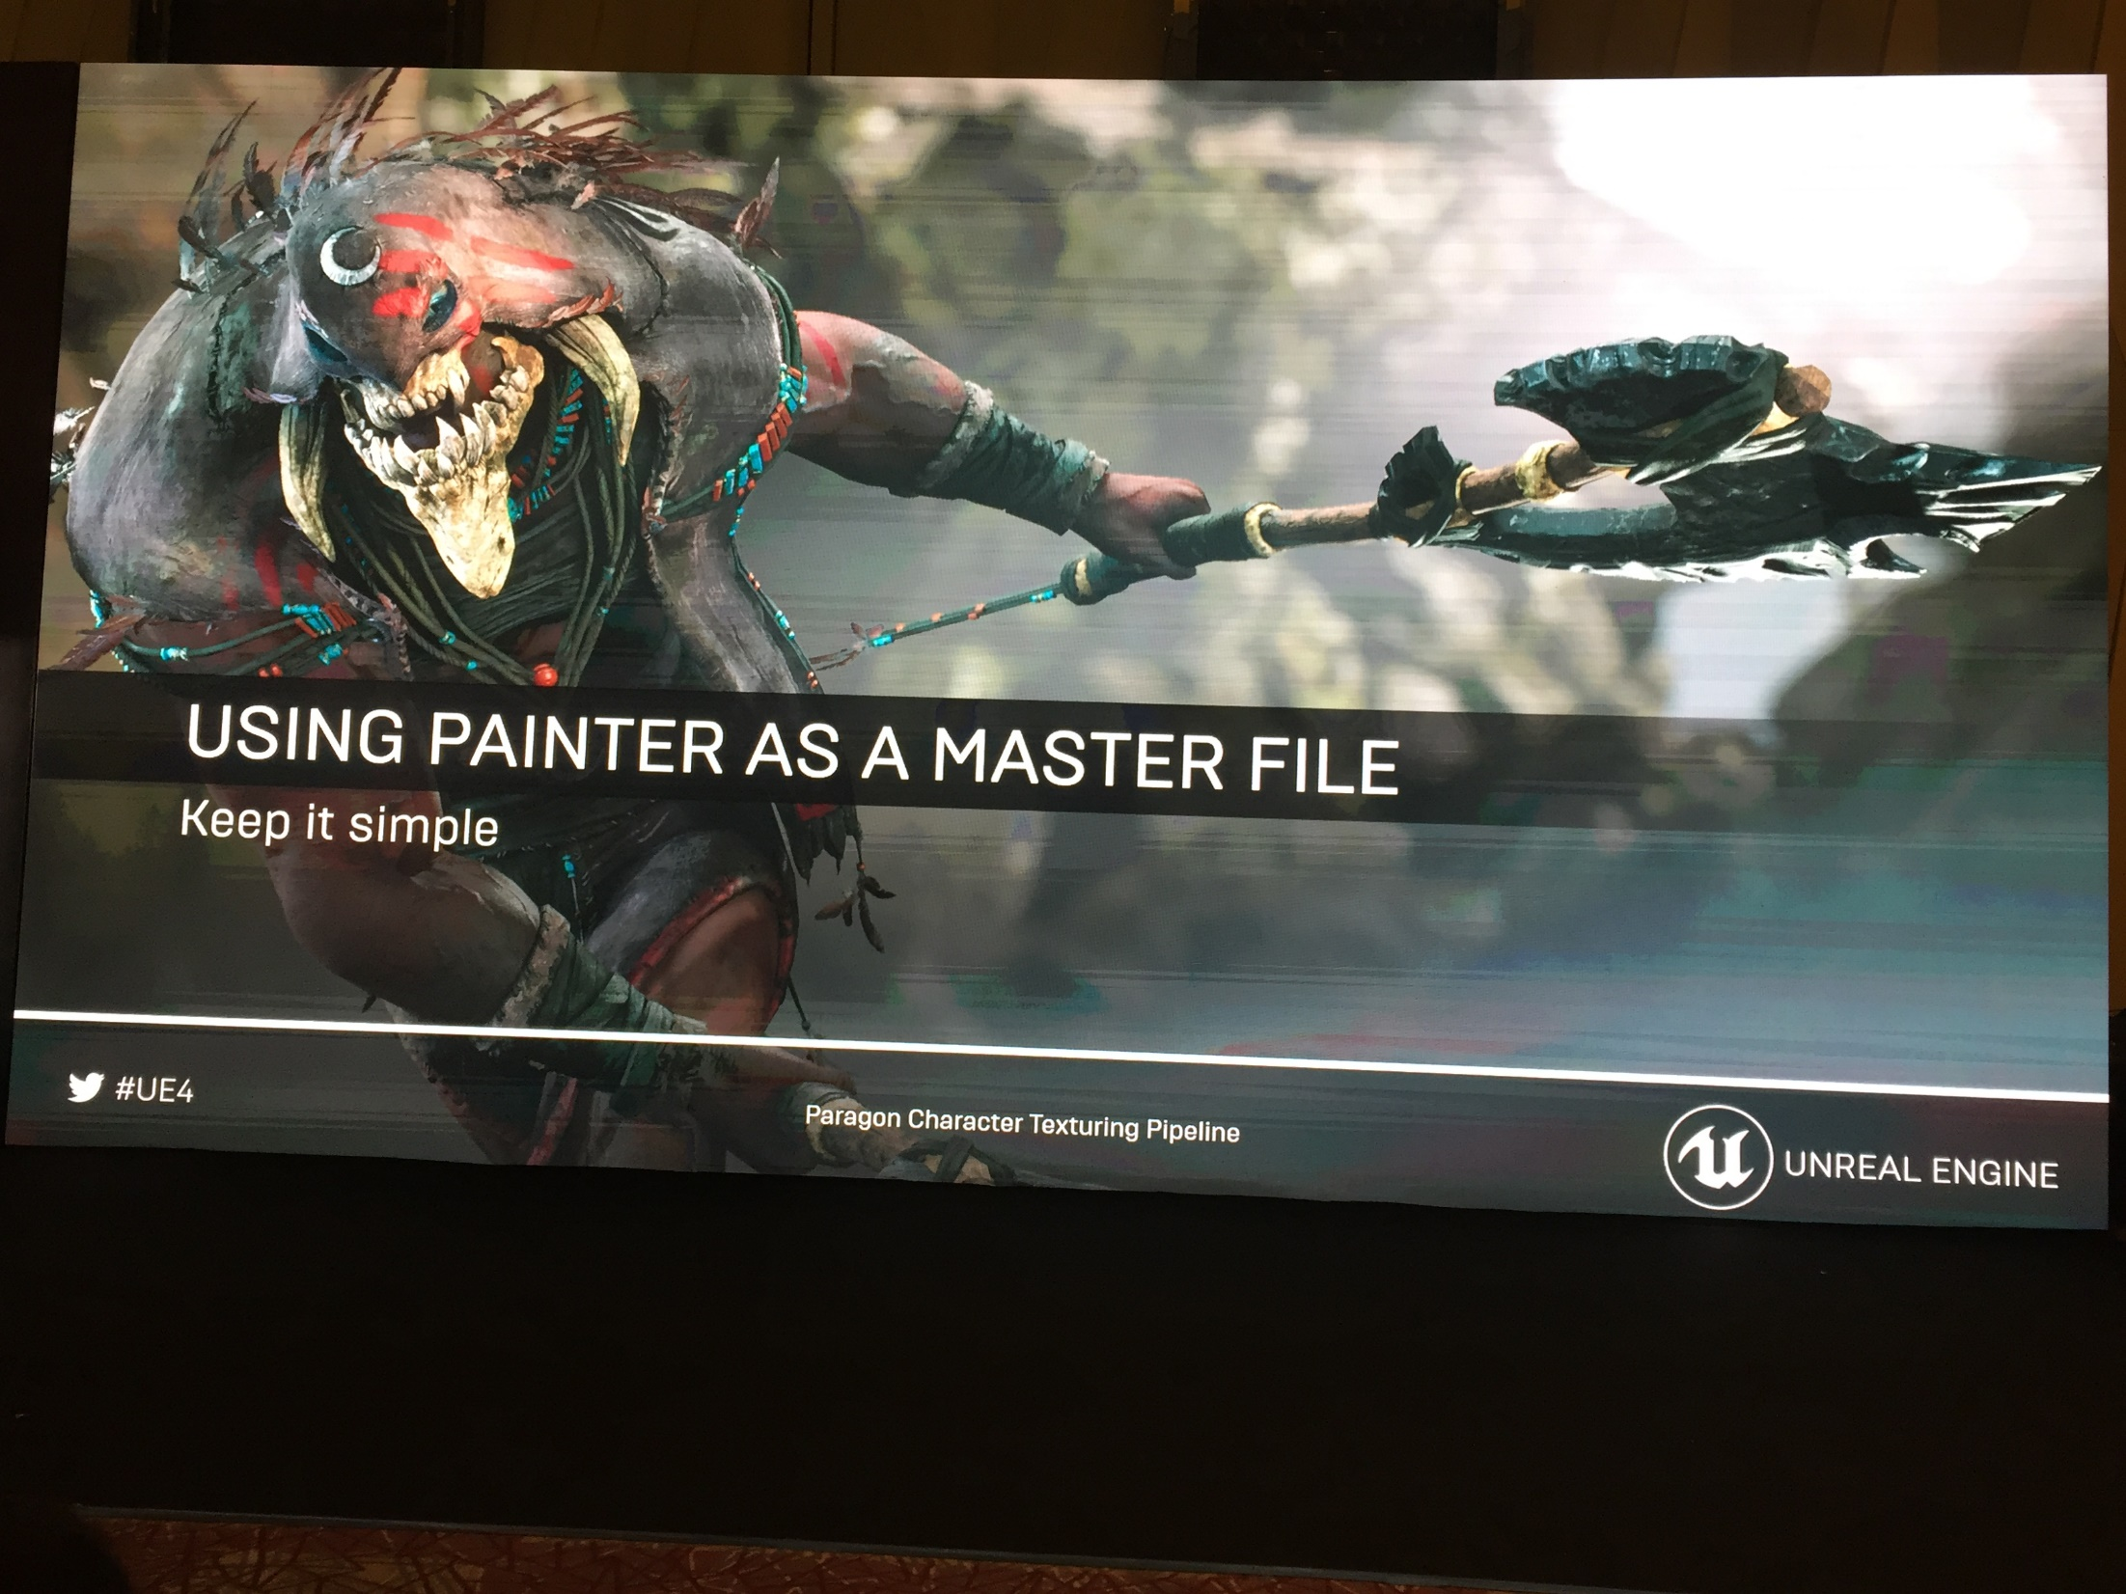
Notes:
将Substance Painter当成主控文件（容器， 负责装填其他软件输出的内容）， 保持流程的简洁 (此处应该有工具脚本对应自动化输出)

Slide 29
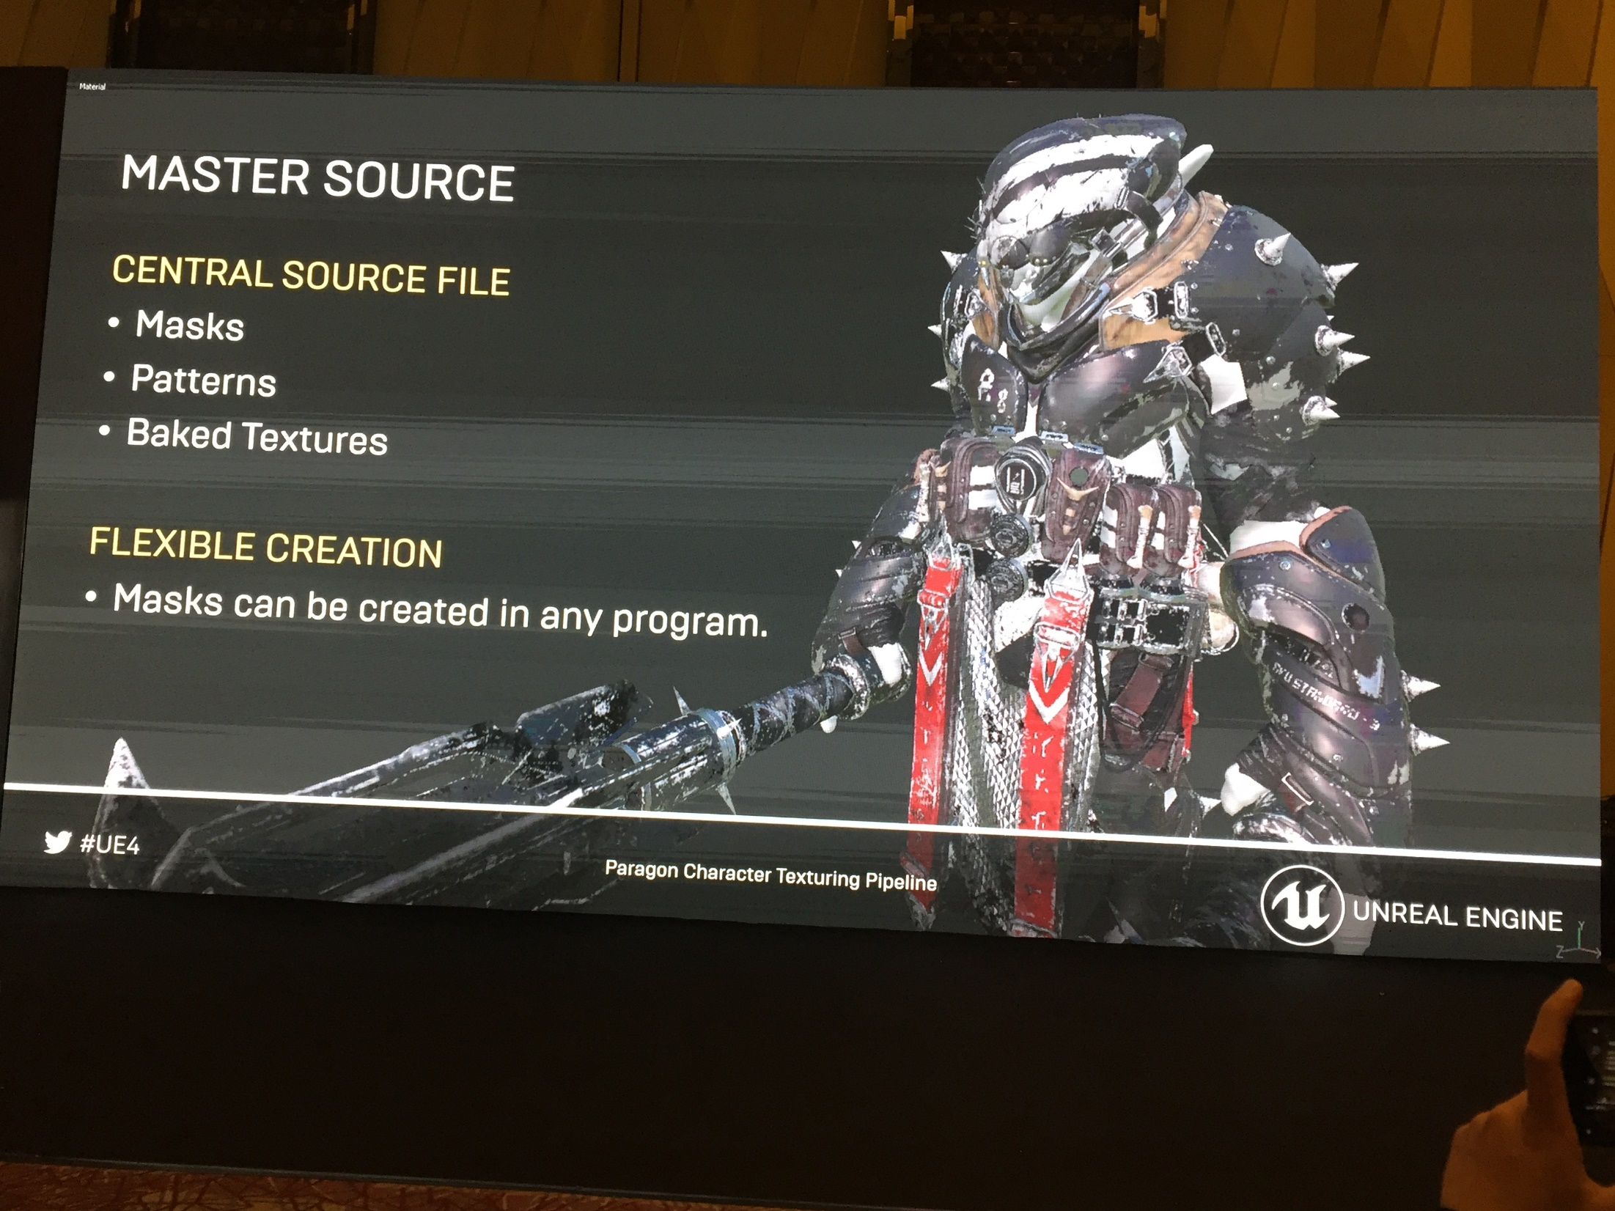
Notes:
核心源文件：
蒙版文件（前面的划痕\污渍文件， 材质ID文件）
原型文件
烘焙的纹理（法线， AO等）
自由的资源创建
蒙版文件可以拿任何需要的工具创建

Slide 30
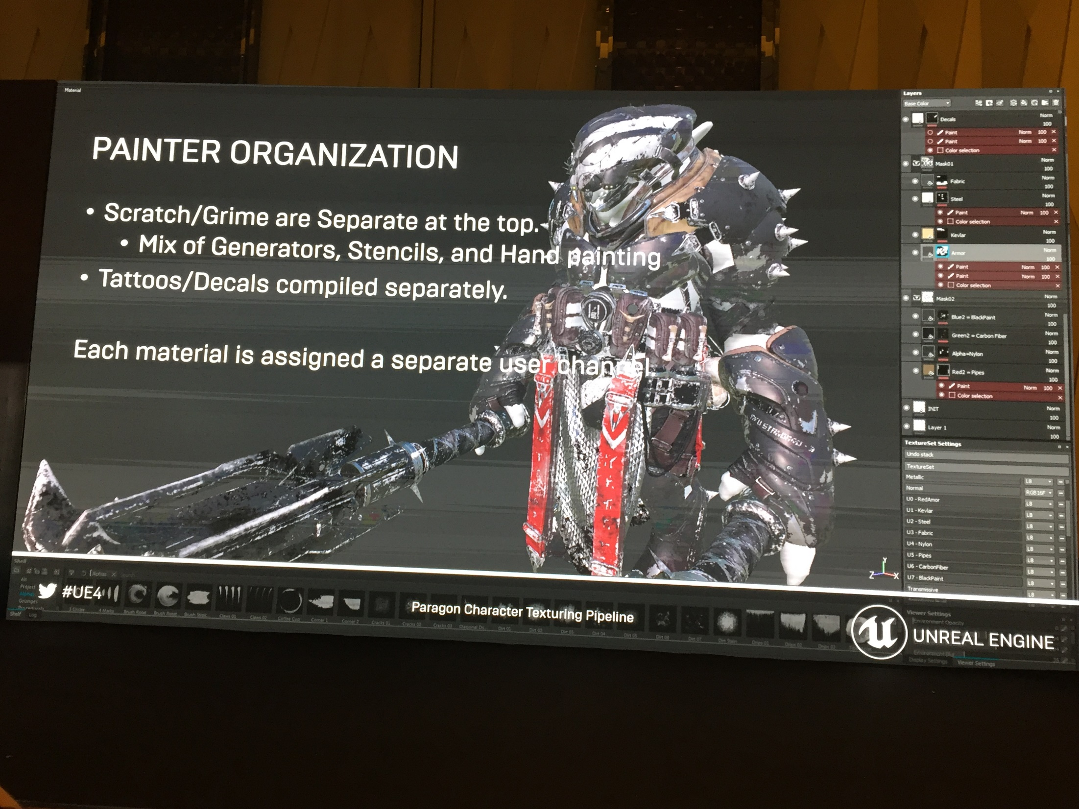
Notes:
Substance Painter下对资源的组织：
划痕/污渍的定义在图层的最顶部
由生成器（这个应该指的是Smart Material）， 模板， 手绘混合而成
刺青/贴花 是额外编译导出的
每种不同类型的材质（不同的Material Function，比如布， 普通金属等）被分配到不同的用户自定义Channel

Slide 31
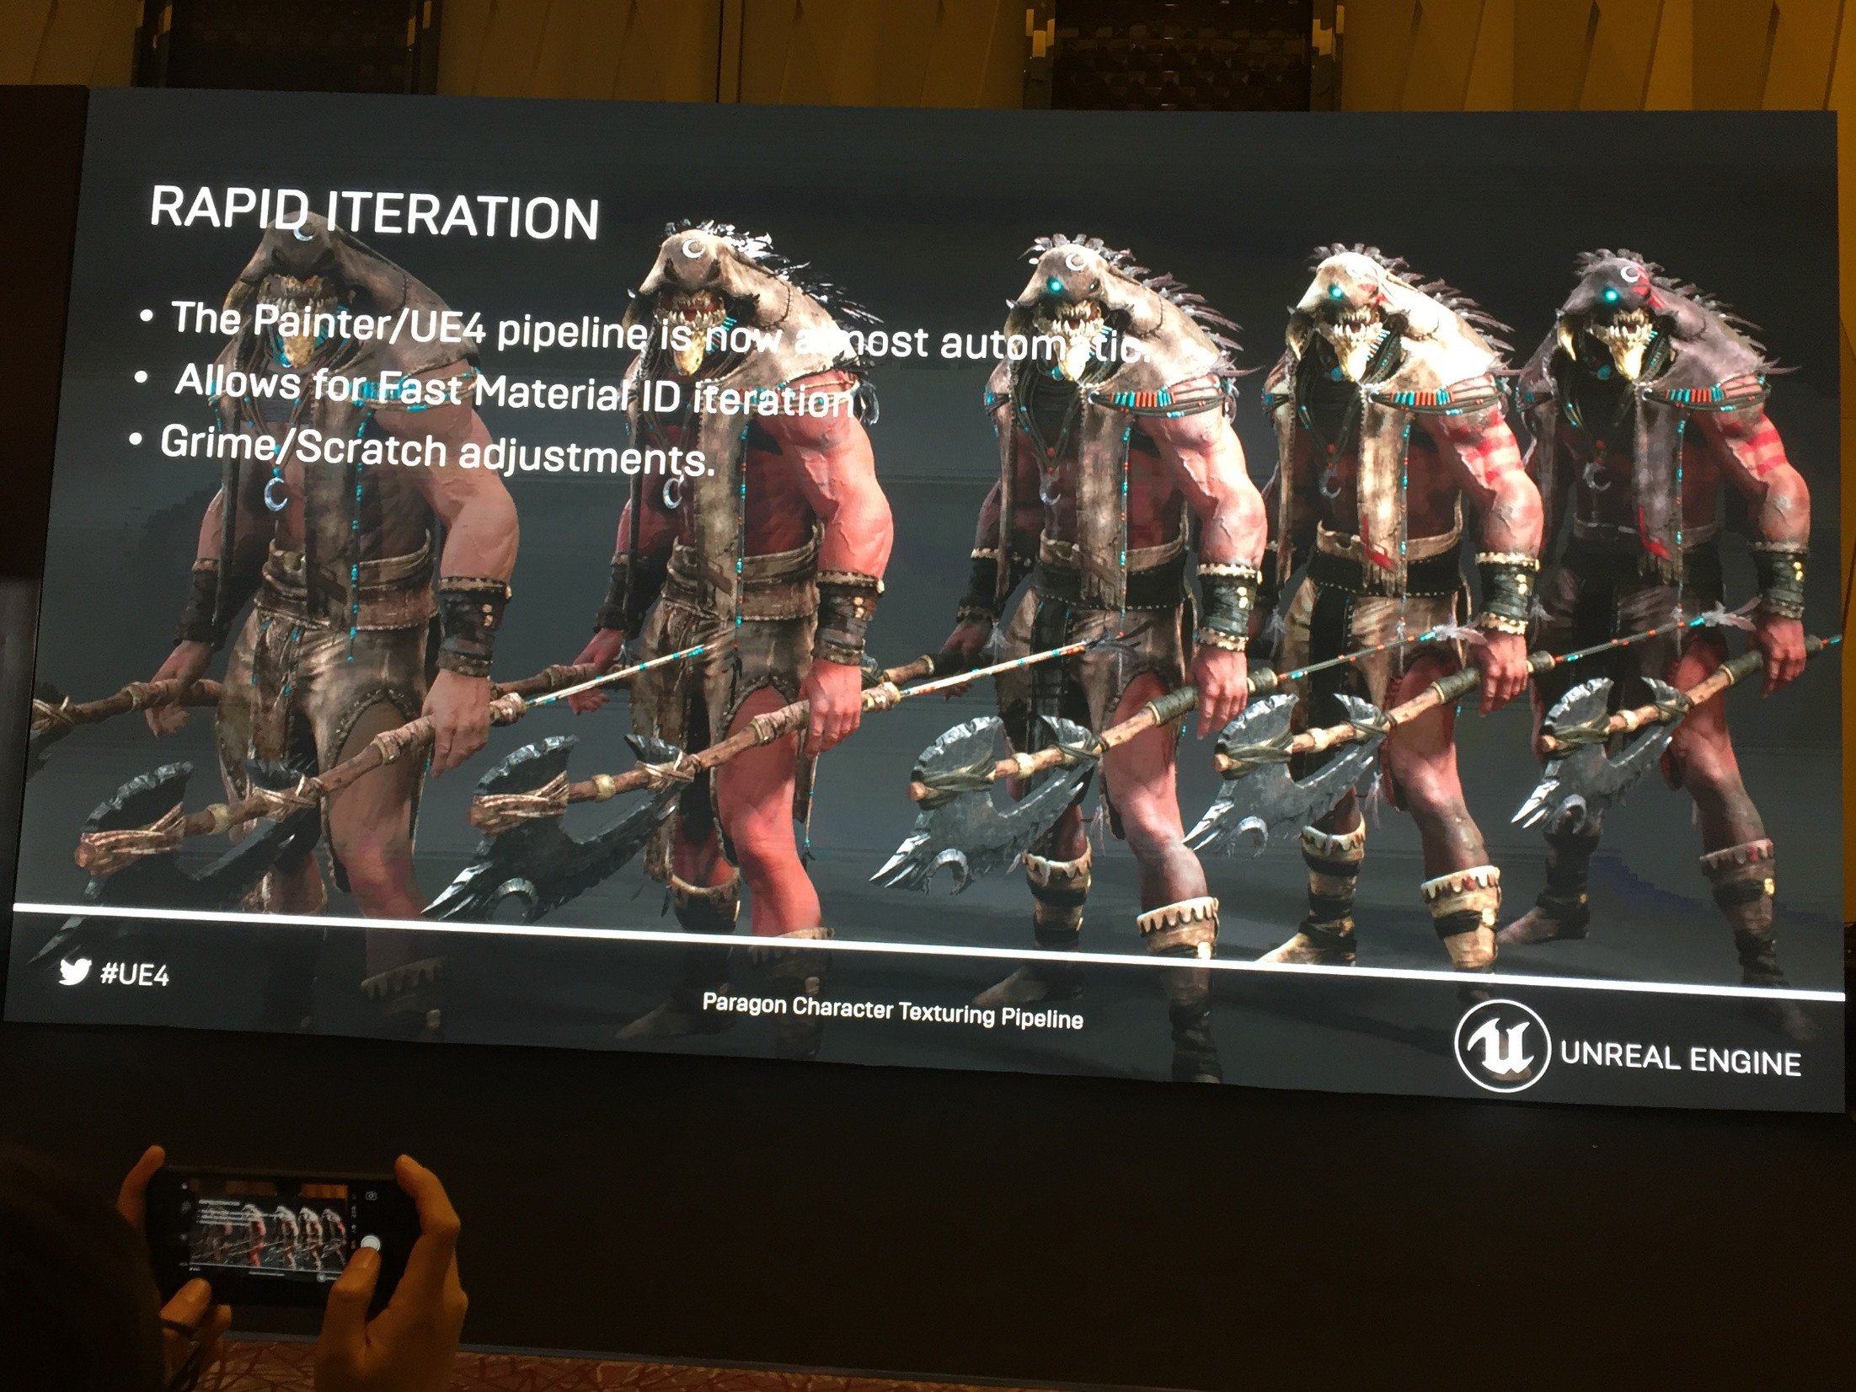
Notes:
快速迭代
目前《Paragon》的SP/UE4流程已经高度自动化
允许快速的材质ID迭代（不同材质ID对应不同Material Function）
污渍/划痕的调整

Slide 32
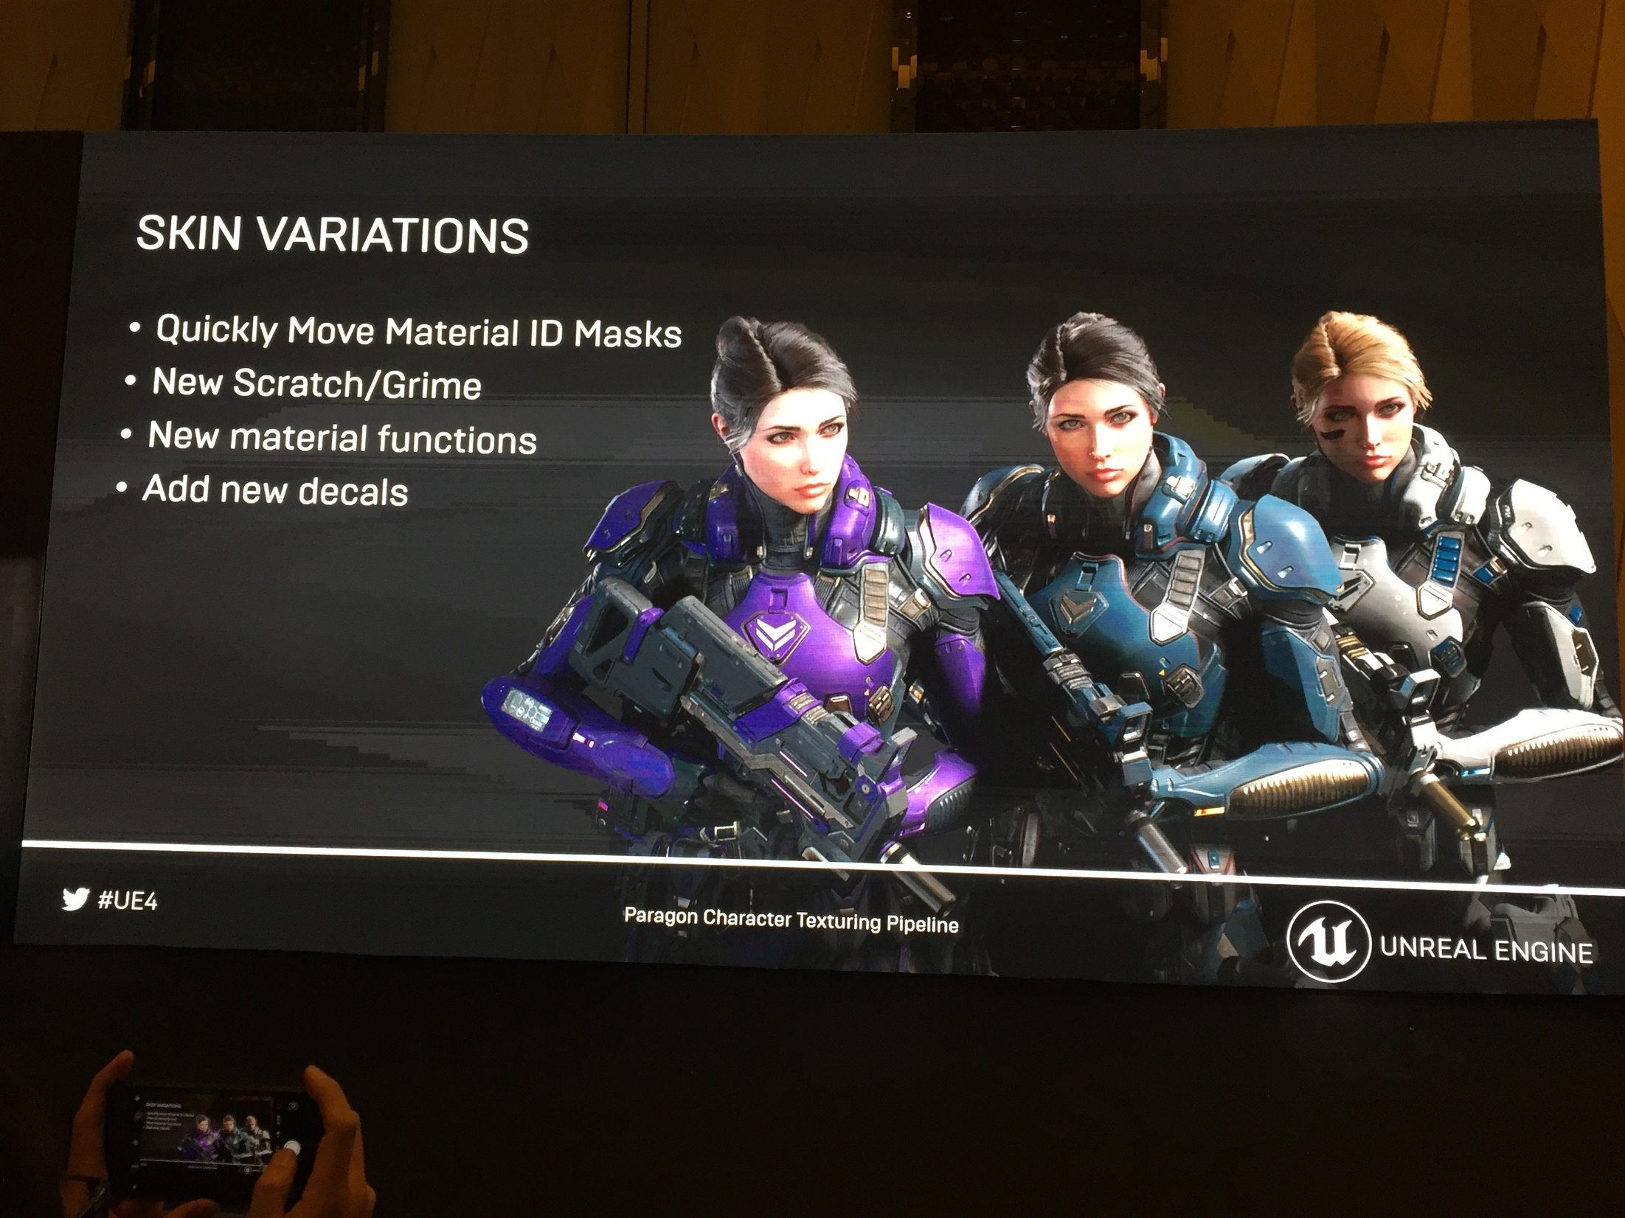
Notes:
皮肤变化
通过材质ID进行快速制作
新的划痕/污渍
新的Material Function
新的贴花

Slide 33
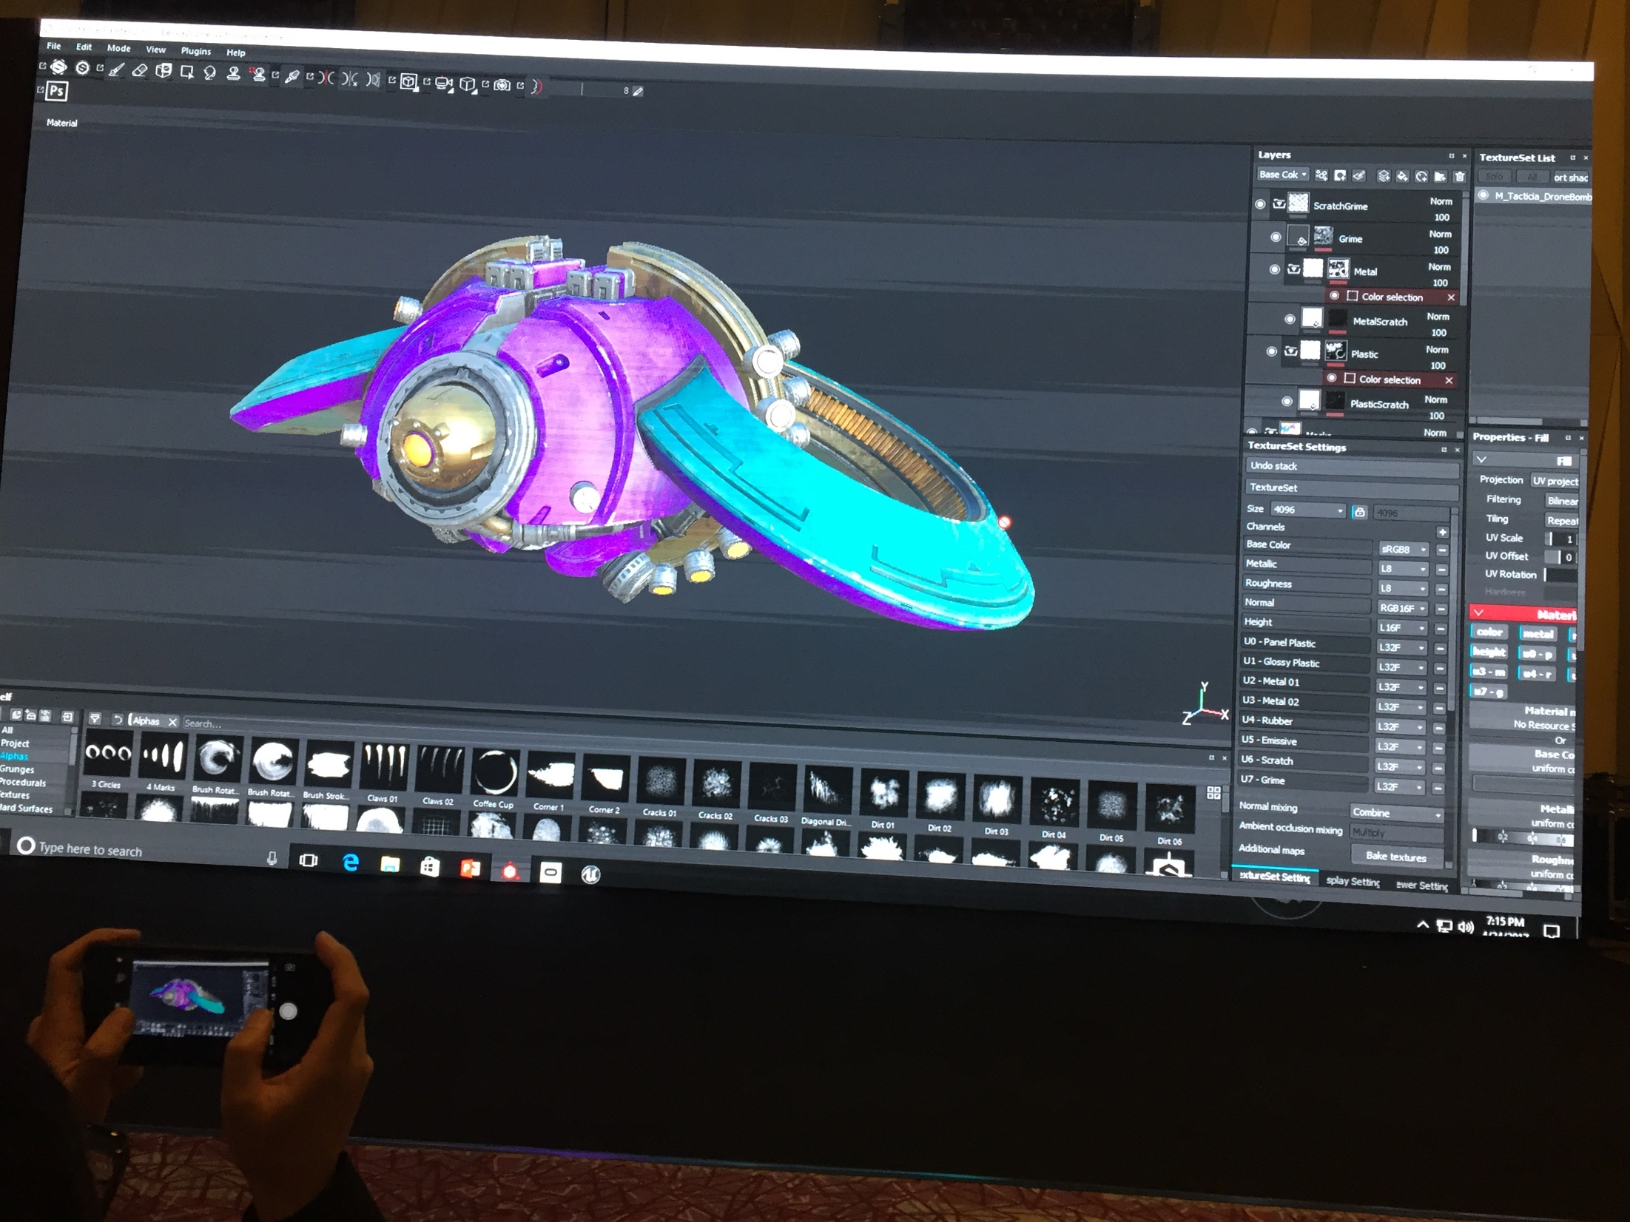
Notes:
这里官方提供了一个飞碟修改材质的演示示例， 此处显示的是材质ID视图

Slide 34
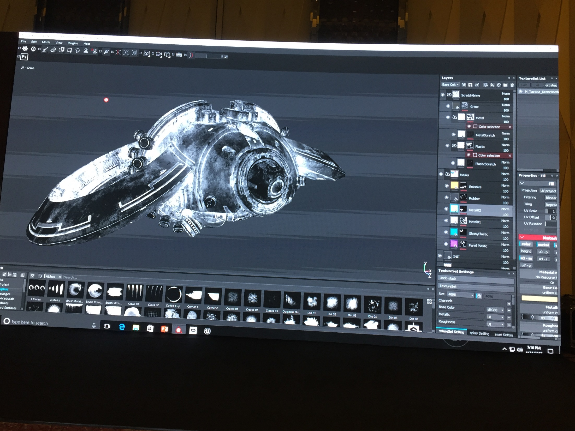
Notes:
此处是被覆盖的污渍贴图
Paragon比较有特色的处理方式
粗糙度贴图是最终通过各种material function生成的最终结果， 而不是在substance直接生成的
在substance中绘制的都是更加抽象的mask

Slide 35
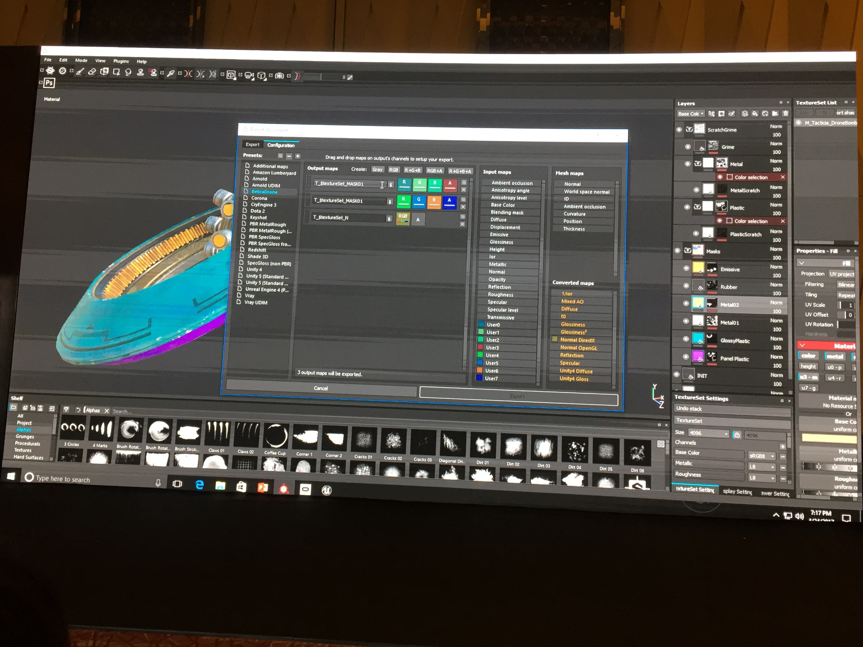
Notes:
SP的导出通道定义

Slide 36
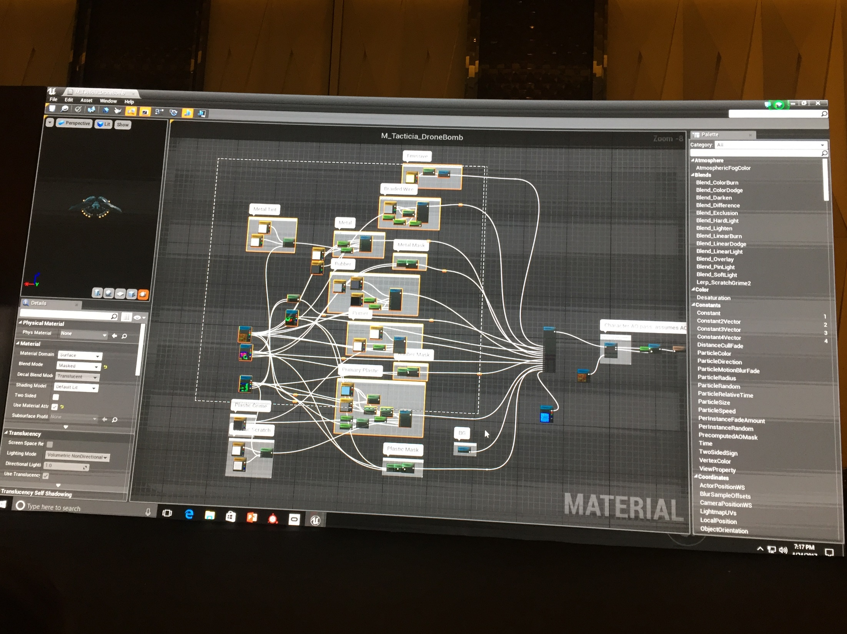
Notes:
SP自动生成的Material Function连接图

Slide 37
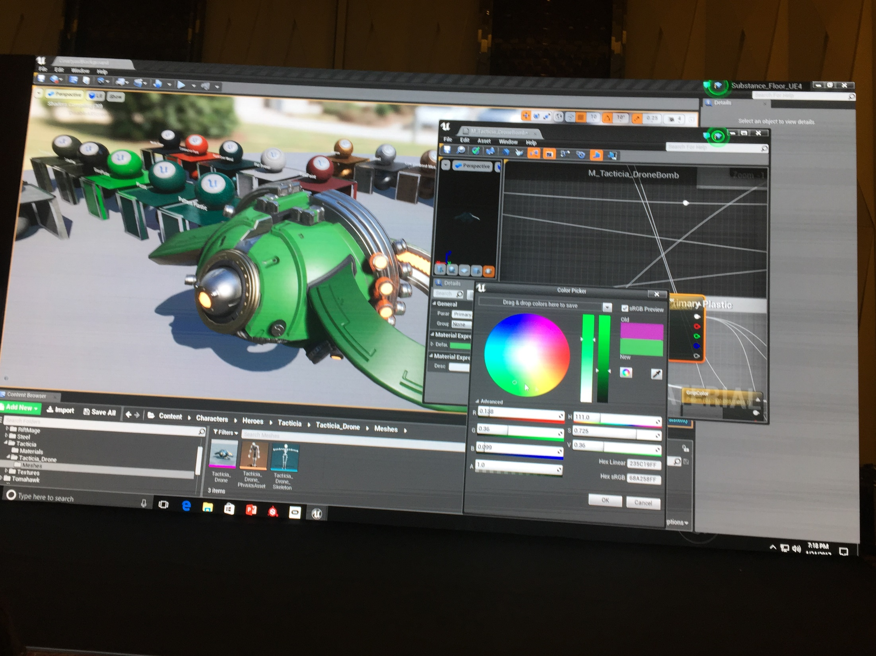
Notes:
通过自动导出的材质节点可以对飞碟的颜色等做快速调整

Slide 38
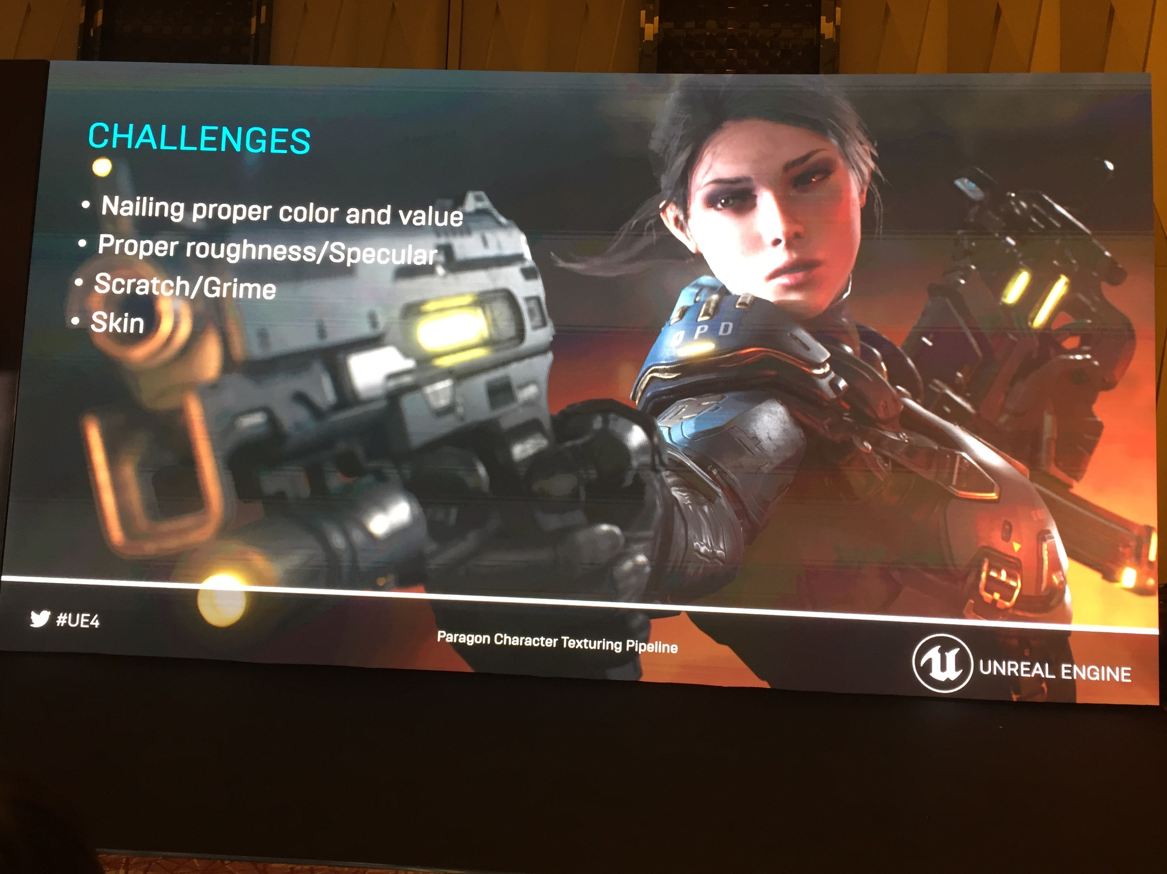
Notes:
挑战
极其合适的颜色设定和标准值设定
合适的粗糙度/高光定义
划痕/污渍
皮肤

Slide 39
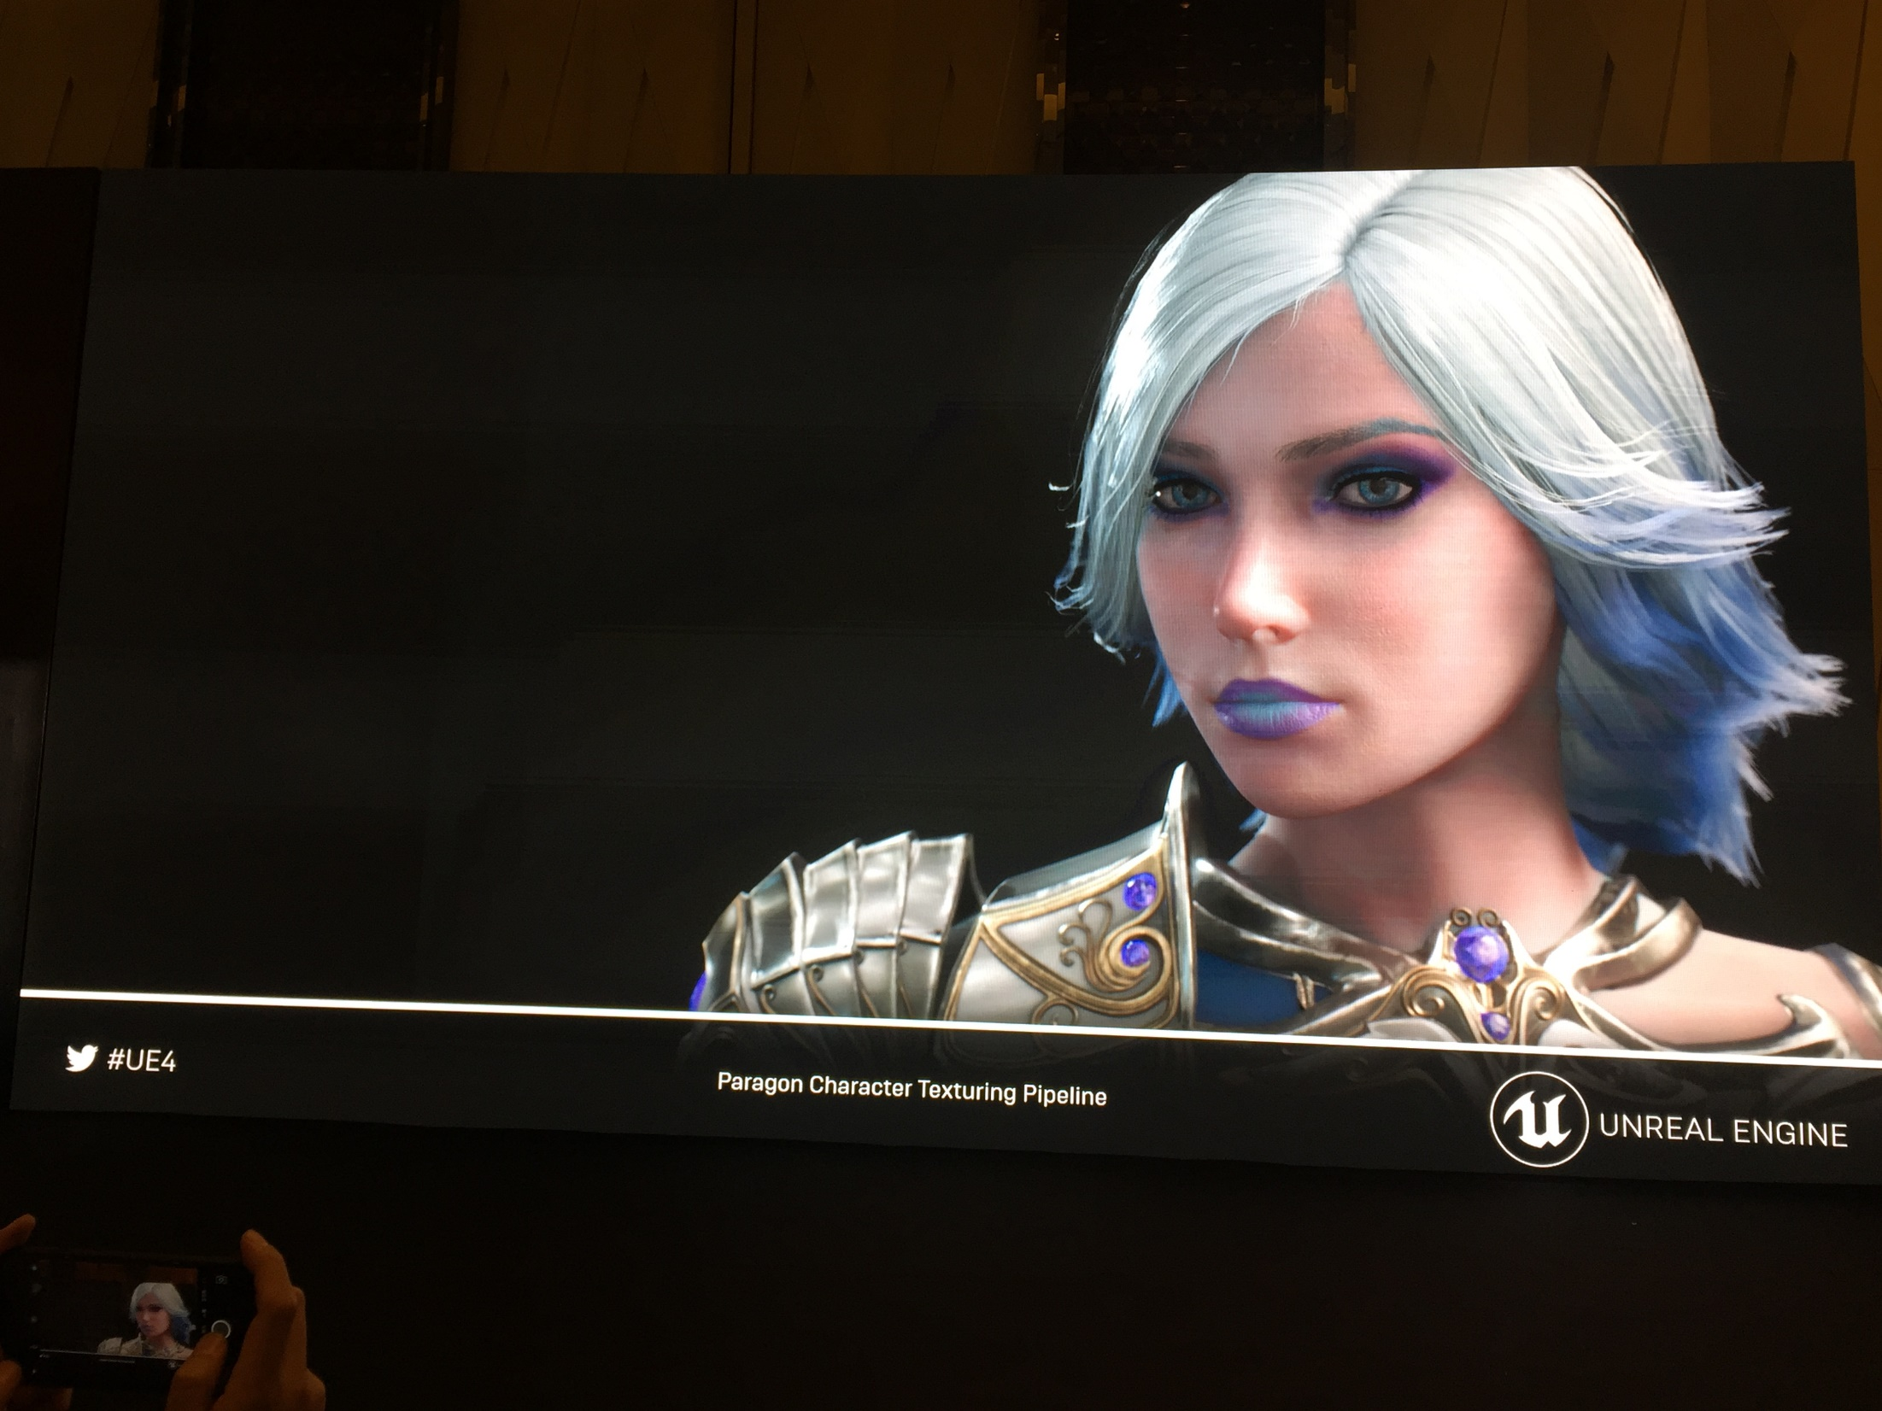
Notes:
此处介绍了冰霜女巫脸部皮肤的制作， 从画面很容易看出材质本身支持PBR和SSS

Slide 40
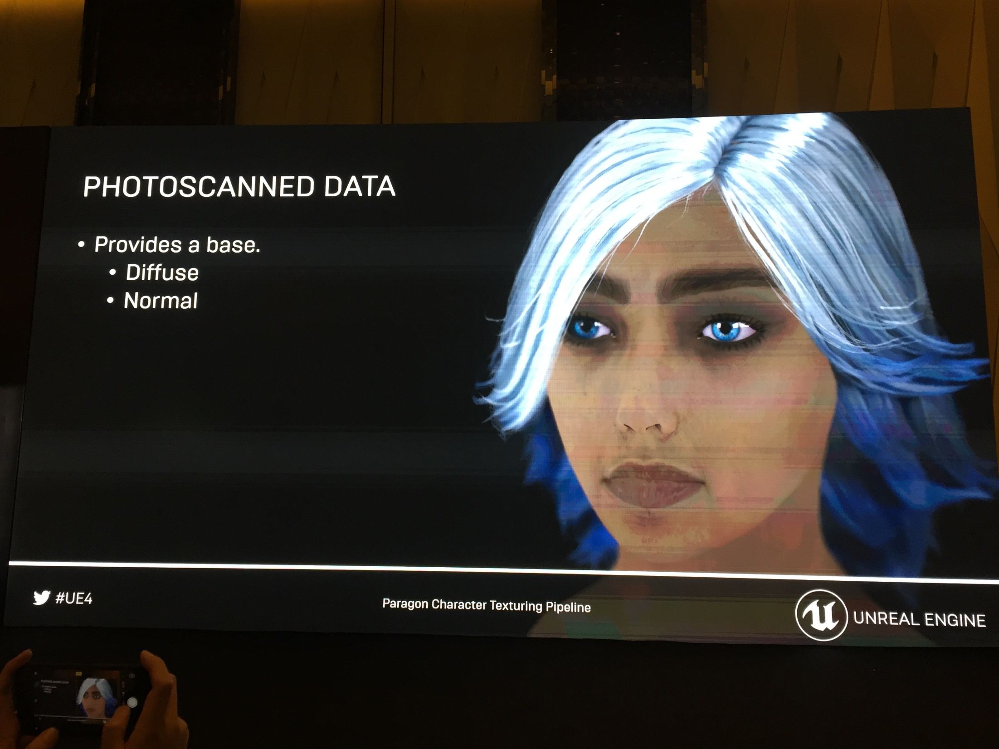
Notes:
最初扫描到的数据
提供最原始的数据集
漫反射
法线

Slide 41
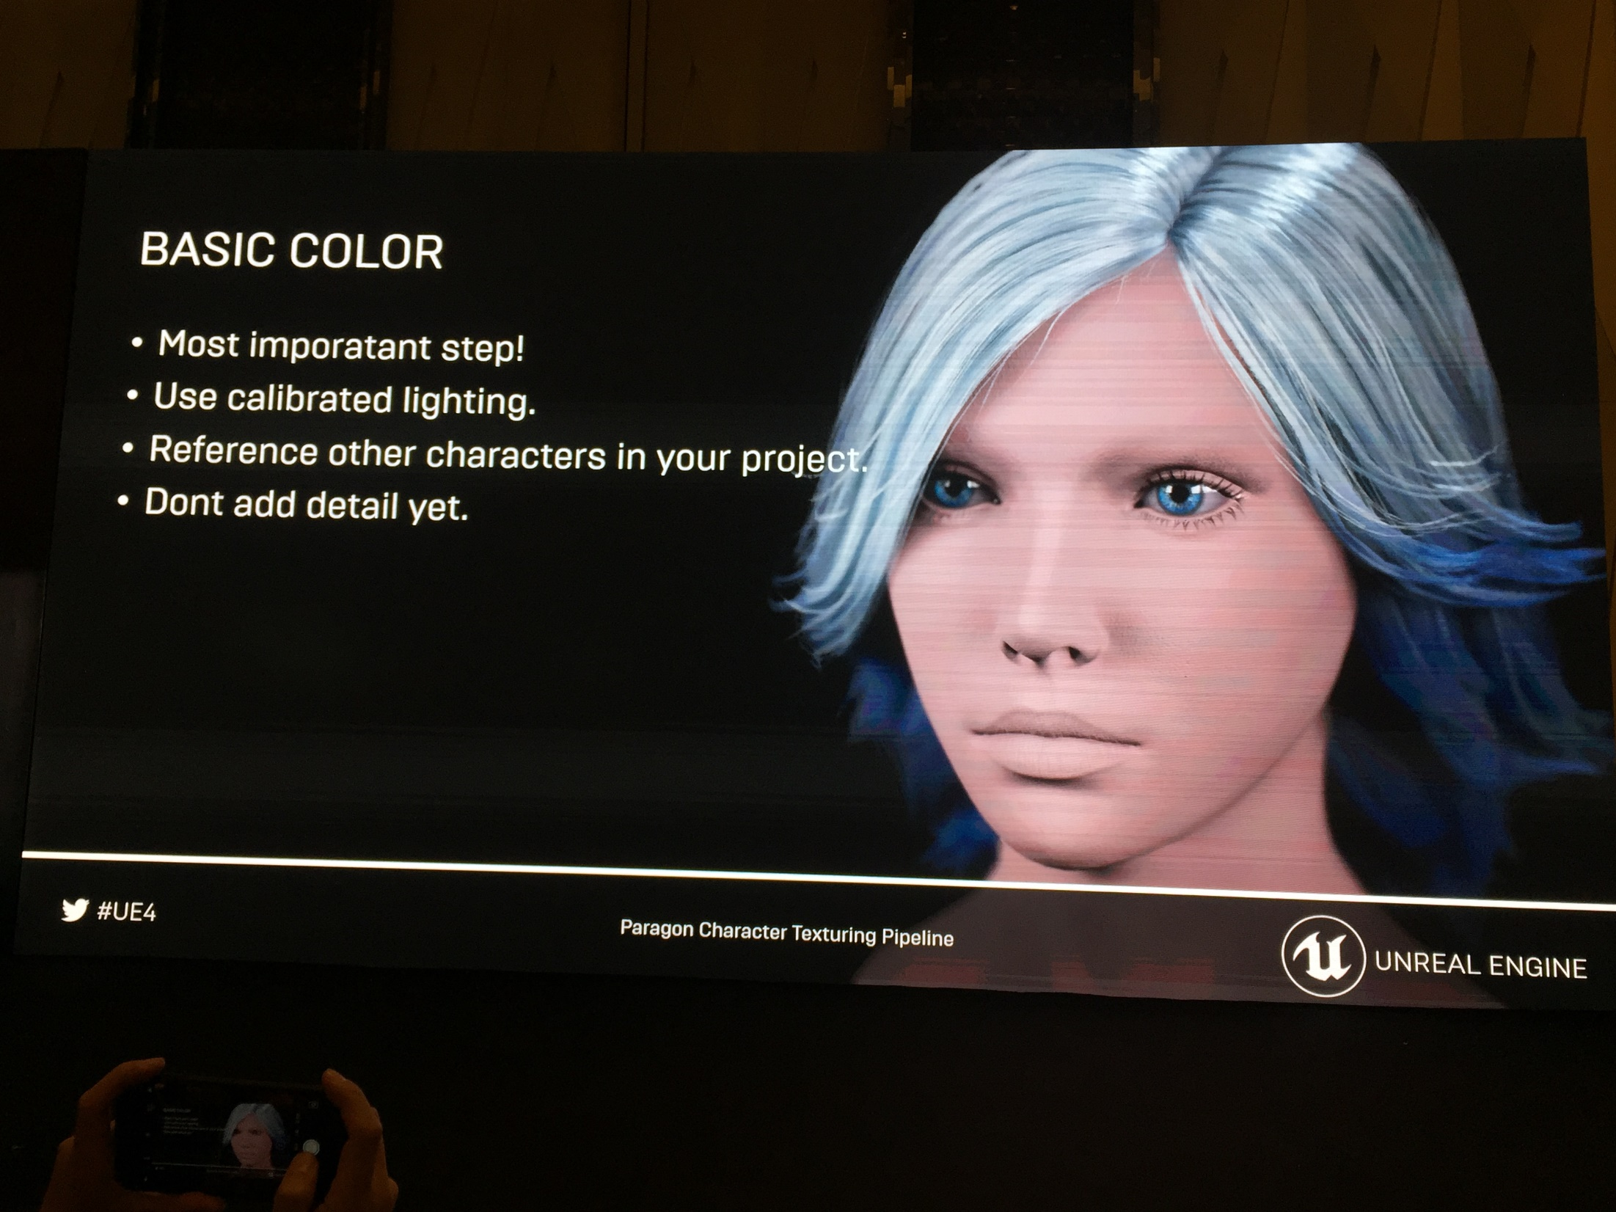
Notes:
基准颜色
非常重要的一步
使用标准化的光照
校对贴图明度 (TA提到了之前扫描的角色是带有环境光的.)
参考项目中的其他角色
不要在此过程中添加细节

Slide 42
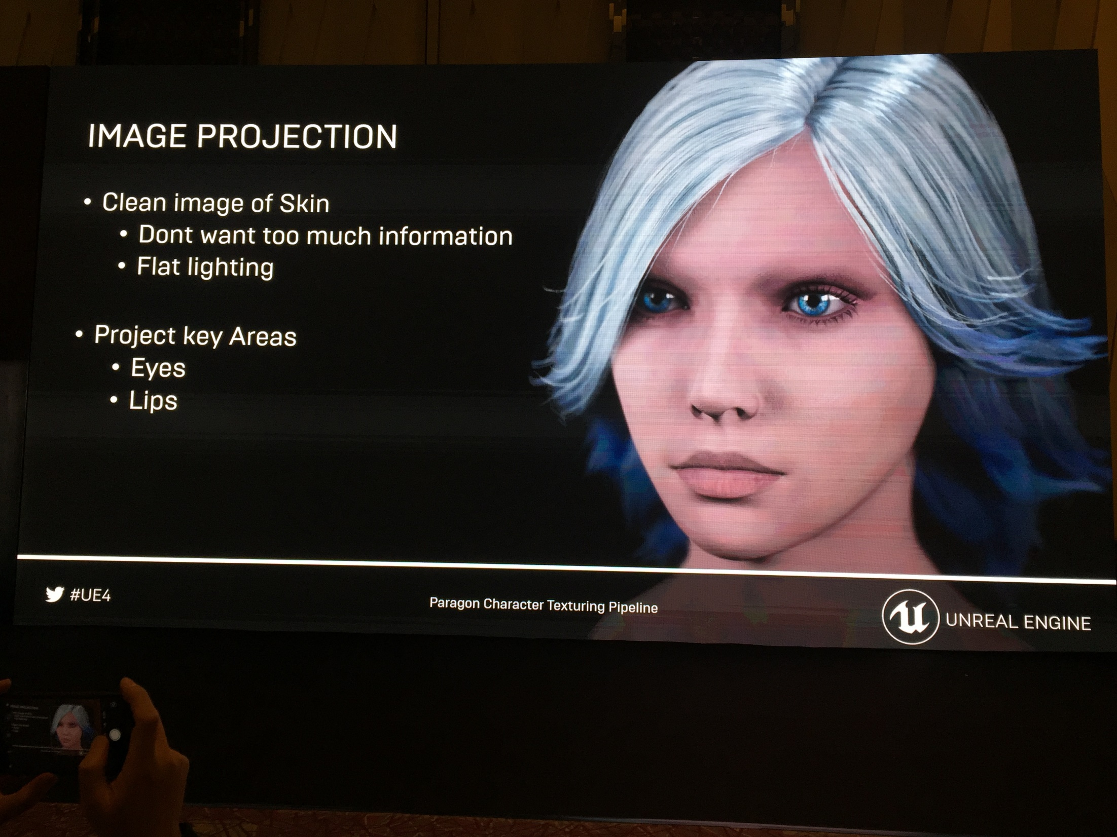
Notes:
进一步的处理（不知道怎么翻译。。。）
清理皮肤贴图
不要添加太多信息
单调的光照
关键区域的投影
眼睛
嘴唇
关键过程是通过高差保留.
去掉了贴图中的低频部分(环境光, 肤色整体变化)
只保留了高频细节和原有模型叠加 (大效果靠模型,质感级别靠素材)

Slide 43
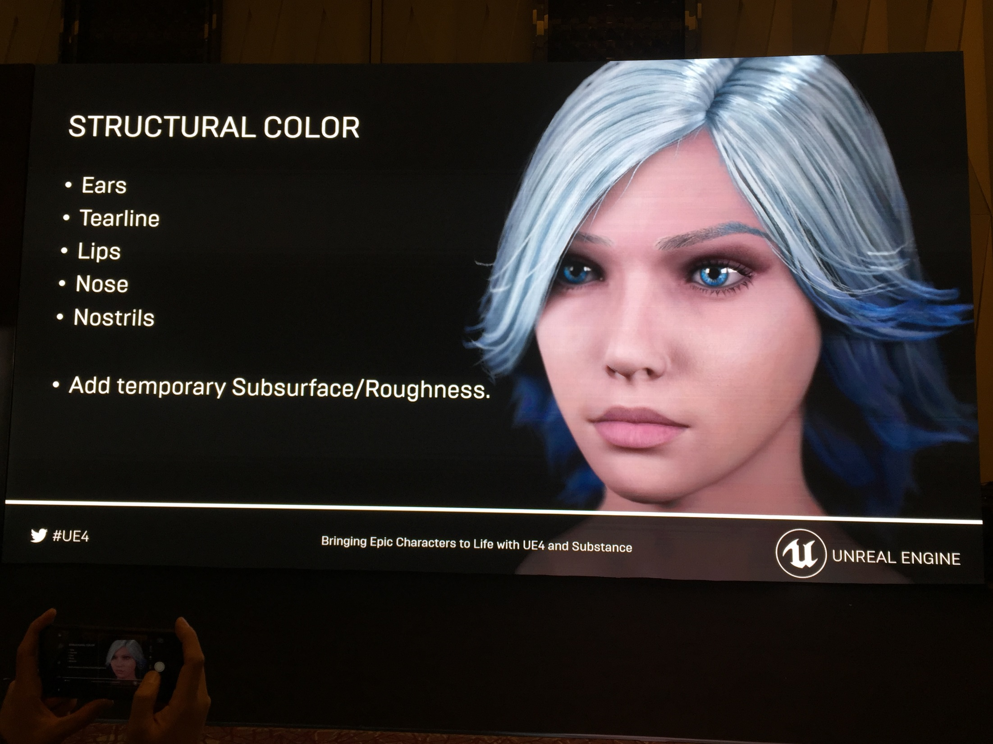
Notes:
颜色结构化（翻译不能）
耳朵
泪痕
嘴唇
鼻子
鼻孔

Slide 44
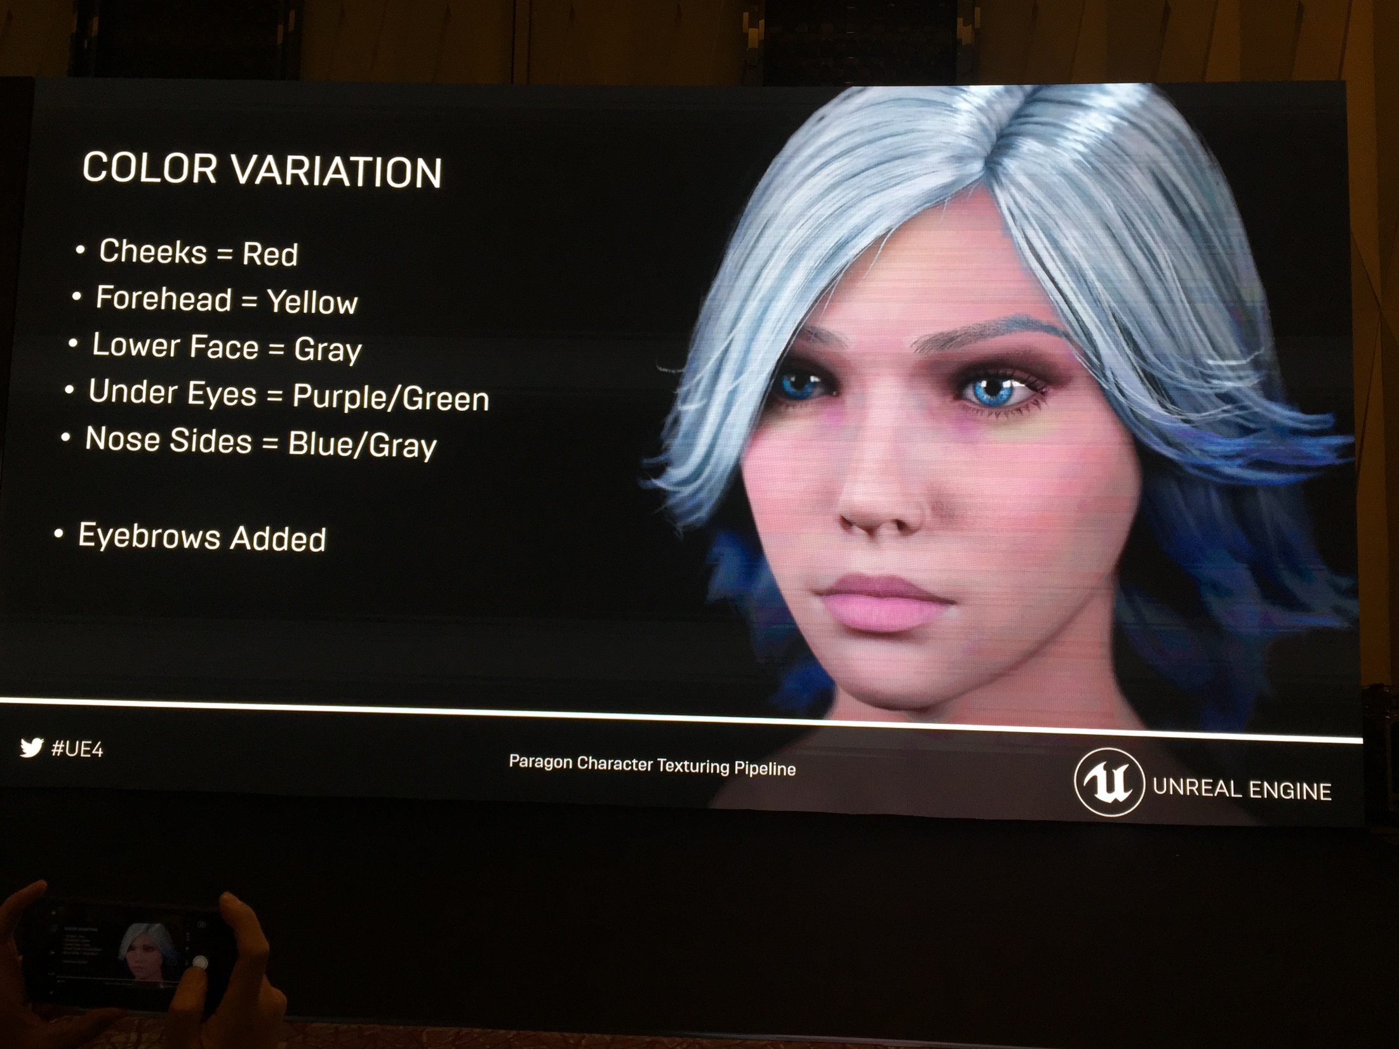
Notes:
添加颜色变化
面颊 = 红色
前额 = 黄色
下脸部 = 灰色
眼袋 = 紫色/绿色
鼻侧 = 蓝色/灰色
纹眉
涉及到一些美术知识:
冷色部分一般有骨骼或者肌肉遮挡，散射半径较低，或者是被光源散射几率较低的区域
红色是毛细血管丰富的皮肤部分
黄色一般是脂肪堆积或者是油脂区域

Slide 45
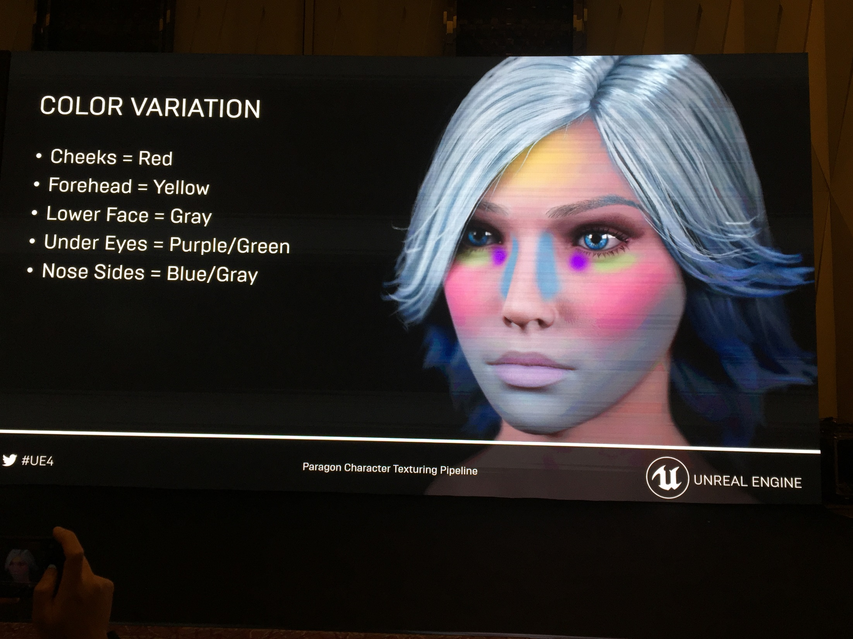
Notes:
这里是夸张化的各部位颜色标识图（方便大家识别区域颜色）

Slide 46
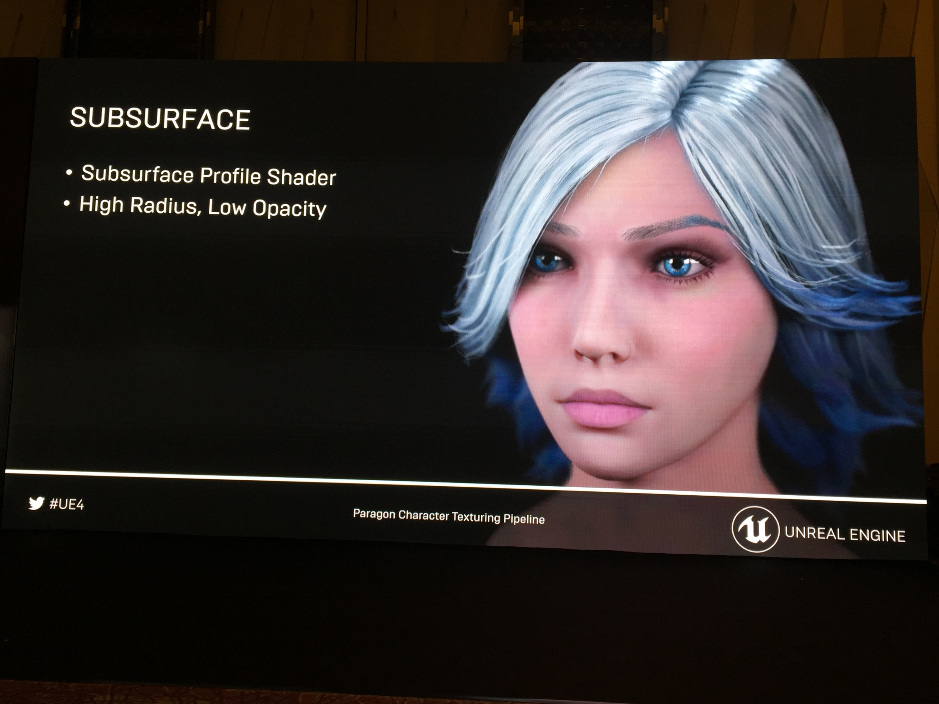
Notes:
次表面
XXX（翻译不能， Get不到点）
大半径， 低不透明度

Slide 47
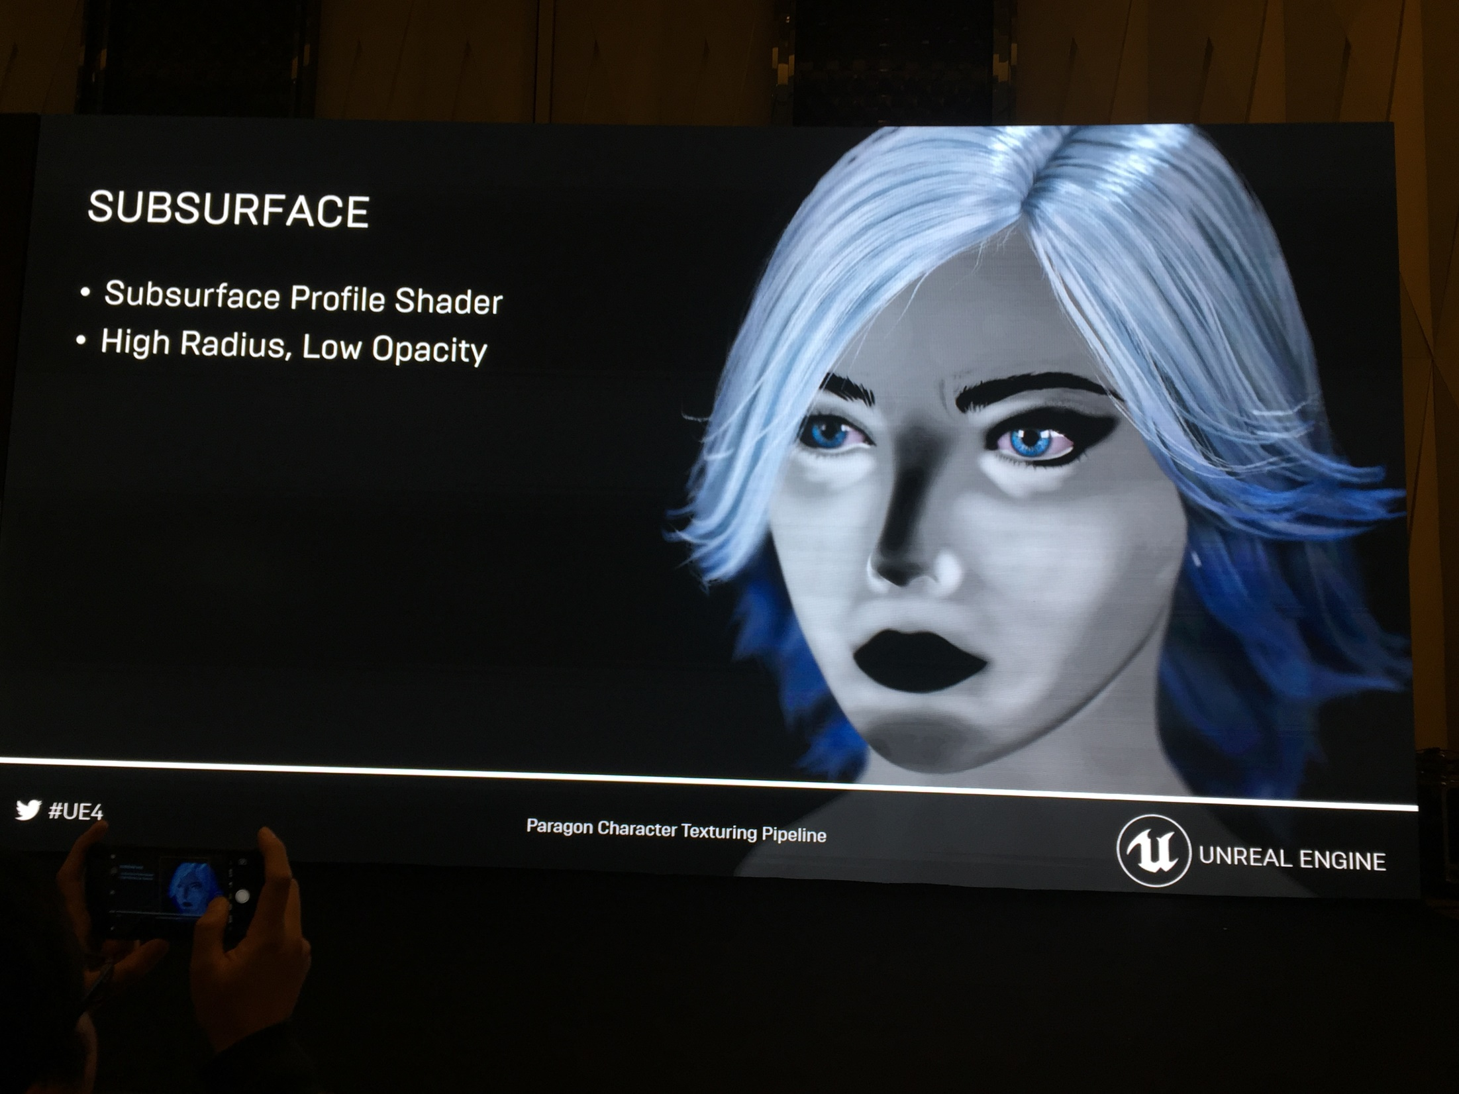
Notes:
次表面的示意图（应该是3S的通透情况定义）

Slide 48
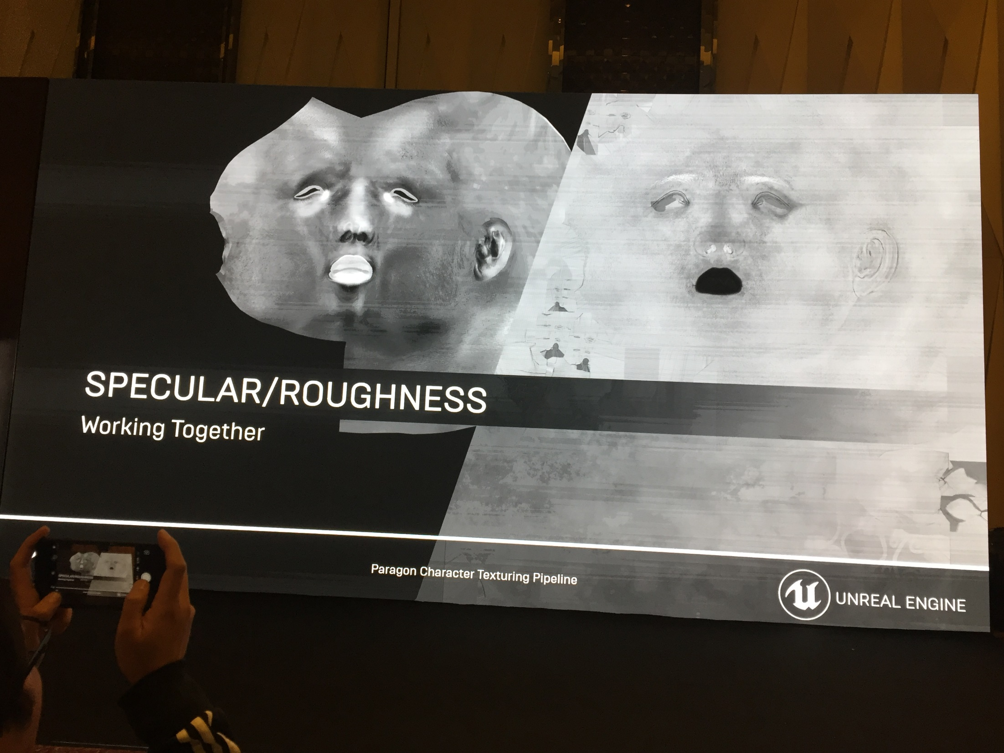
Notes:
Paragon使用的是Specular PBR流程（高光图/粗糙度图）
PS：这里同时使用高光贴图和粗糙度的原因是两个
人的脸部是非常具有明暗对比的， 甚至F0=0.04的差异都非常明显了。 比如油脂覆盖的F0和没有油脂覆盖的的区域可能会有0.02的差别， 所以需要一个专门的高光贴图来控制F0
毛孔这个级别的表达问题。
对于粗糙度控制的自遮挡G项， 表达粒度过大， 不能很好的表现毛孔。
对于法线贴图这个级别的几何定义来说又太小。
而且在SSAO 也好. 角色光照也好.也不能画到AO贴图里太多(sss会导致光都穿透过来.ao太狠会显得毛孔里有脏东西)都是盲区.
要控制高光的遮挡就只有用高光贴图是最方便的
Unreal没有高光流程.所谓的高光通道只是给一个默认F0从0.02到0.08的偏移
// Anything less than 2% is physically impossible and is instead considered to be shadowing
// SpecularColor * AB.x + saturate( 50.0 * SpecularColor.g ) * AB.y; unreal的注释

Slide 49
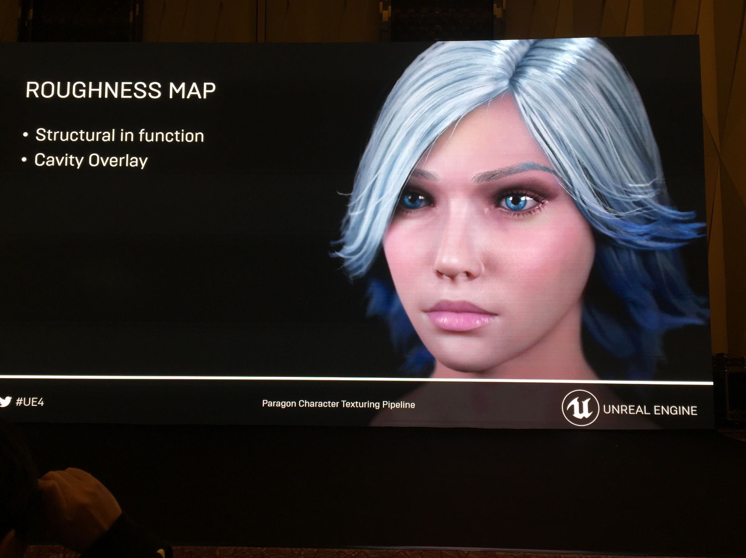
Notes:
粗糙度图
明显的结构化（部位不同， 粗糙度不同？）
脸部凹陷部位的定义

Slide 50
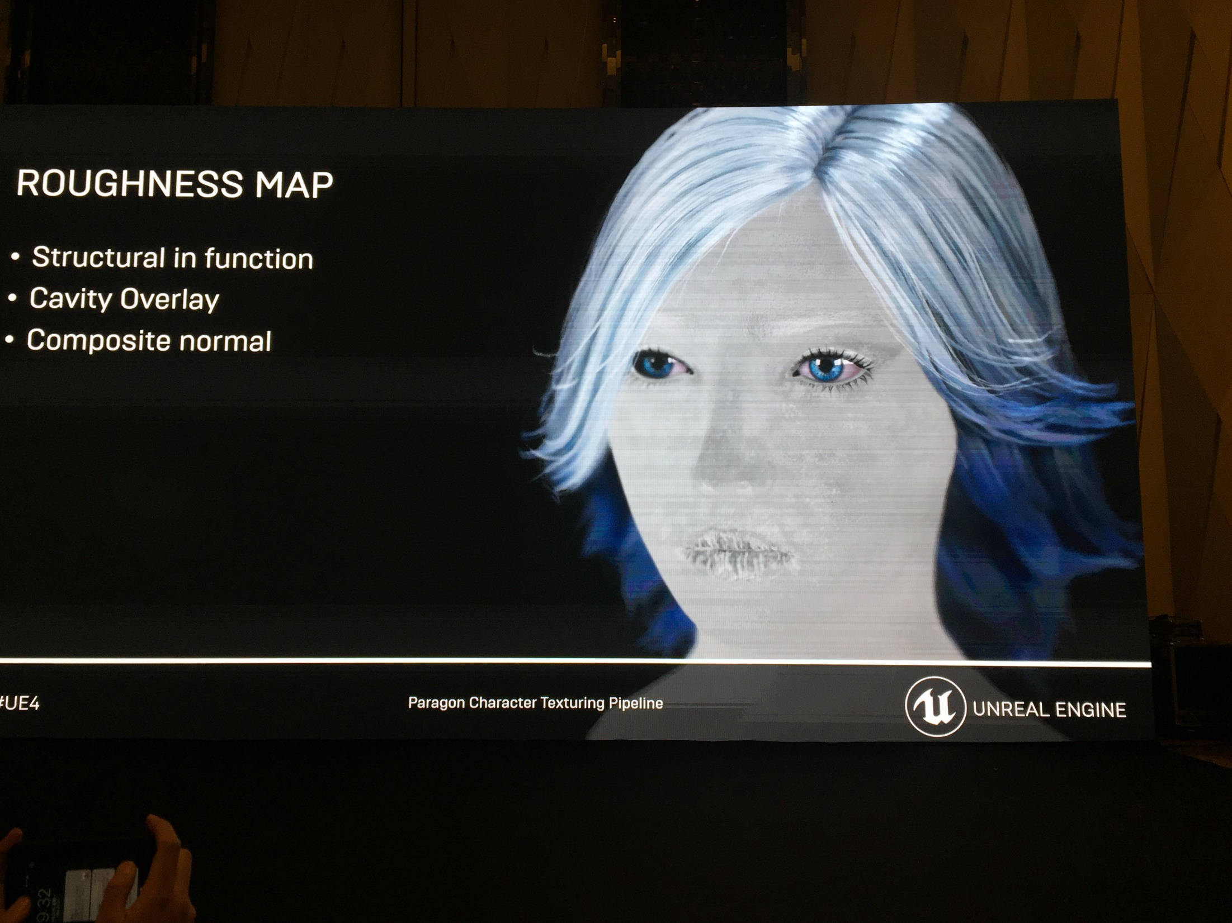
Notes:
粗糙度图
明显的结构化（部位不同， 粗糙度不同？）
脸部凹陷部位的定义
与法线复合

Slide 51

Notes:
高光图
更多的变化， 噪音
随机/非函数化
低对比度

Slide 52

Notes:
高光图
更多的变化， 噪音
随机/非函数化
低对比度

Slide 53

Notes:
组装
基础层
眼线
眼影
腮红
轮廓
高亮部分
口红
此处作者建议去看女性化妆教程， 制作过程与女性化妆过程相当类同。(化妆不只是改变了diffuse,还改变了BRDF)

Slide 54

Notes:
很多简单的小步骤
总结
感觉paragon的角色流程吧制作完美的分成了很分明的三类人 1. 我们现在一直积累的美工资源.
能够做出漂亮的模型贴图.
缺点是整体把控能力弱. 不能应对复杂技术.
优势是流水线生成
2. TA向美术.
直接吧需要的材质效果抽象成材质模板(material function)， 使得普通人能通过调节材质模板对一类材质进行调整和变化。
但是因为模板的计算， 有一定的自动化功能(无论怎样调整参数都是基于物理的,不能超过物理)
材质模板的意义在于能够吧稀缺的技术工作量量化， 即使只有1个TA，逐渐积累也可以满足整个项目需求。
3. 把控能力较高的艺术家
从更宏观的层面对角色进行控制
A色彩构成
B质感对比
C破损的节奏感调节.
只需要很少的精力配合材质模板就可以达到非常好的效果.
这样的艺术家很少， 把他们从最基础全流程的制作环节解放到更高层的统筹级别来， 更能发挥他们的作用和效率.
其实1里就是大部分的外包 负责制作的是基础性重复环节. 因为还需要一部分的经验和判断能力. 暂时还不能通过全自动的方式进行制作. 但是大部分已经是半自动流程了
模型扫面,和调整扫描模型->拓扑低模和烘焙法线贴图->使用智能材质辅助进行刮痕和细节制作
2 中制作 Material Functions的是拥有良好美术意识和系统理论知识的TA. 虽然稀缺， 但是因为项目复杂度是固定的.完全可以通过少量TA完成整个material function的准备
3 中提到的人是对美术控制有上层设计能力的提炼后的真正的美术工作人员.
最后还有更上层的主美对3进行艺术宏观设计和反馈
流程改良对比
以前的制作流程
要达到这么高级精度的模型制作必须依赖非常资深的专家.
美术把控所有细节和表达， 然后逐渐转变成了美术对引擎表达所有细节和表达数据， 引擎进行渲染.
现在的制作流程
只需要3个高级美术流水作业也能达到这个水平了
变成了美术对材质模板进行表达， 材质模板对表达进行计算然后结果传递给引擎进行渲染， 整个制作过程又抽象出来了一层（Material Function）， 降低了难度

